Slide 1

한국소프트웨어인재개발원
WEB 기반 주식 차트 시스템
작전 [ JAKJEON ]
2023.10.16 - 2023.11.12
1조 작전세력

Slide 2
목차
A Table of Contents
1
프로젝트 소개
팀원 소개
프로젝트 소개
적용기술 및 개발환경
개발 일정
3
화면 UI
로그인 / 회원가입
메인 화면
상세 화면
뉴스 / 용어 및 영상
게시판 / 마이페이지
2
프로젝트 설계
ERD 설계
DB 설계
클래스/JSP설계
메소드 / 함수 설계
4
시연 및 후기
프로젝트 시연
문제점 및 해결
프로젝트 후기
회의록

Slide 3
Part 1
프로젝트 소개

Slide 4
1-1
팀원 소개
Team member introduction
 | 팀장 전지범 | 부팀장 김우길 | 팀원 최유리 | 팀원 신비한
DB | ✓ | ✓ | ✓
SQL | ✓ | ✓ | ✓
UI/UX |  |  |  | ✓
JSP | ✓ | ✓ | ✓ | ✓
JS | ✓ | ✓ | ✓
CSS |  |  |  | ✓
테스트 |  |  |  | ✓
디버깅 | ✓ | ✓ | ✓

Slide 5
1-1
팀원 소개
Team member introduction
 | 팀원 이주성 | 팀원 박채영 | 팀원 안승민 | 팀원 안해찬
DB
SQL | ✓ | ✓
UI/UX | ✓ | ✓ | ✓ | ✓
JSP | ✓ | ✓ | ✓ | ✓
JS | ✓ | ✓ | ✓ | ✓
CSS
테스트 | ✓ | ✓ | ✓ | ✓
디버깅

Slide 6


WEB 기반
주식 차트 시스템
프로젝트 목표
주식 종목 분석 시 필수적인 정보를 시각적 차트에 담아 서비스 이용자의 효율적인 투자 결정에 기여
종목의 단기적, 장기적 추세를 파악하기 쉽게 제공해 서비스 이용자의 투자 위험 최소화
종목 정보 제공을 넘어 이용자 간 상호 커뮤니케이션 시스템 제공을 통해 이용자 체류 시간 및 만족도 극대화

Slide 7


















1-3
적용 기술 / 개발환경
Applied technology / Development Environment
보유 기술
보유 기술
언어 / 개발 툴 : Java / Spring / JSP / HTML / CSS / Javascript / Jquery / Ajax / Chart . js / YouTube API
개발 환경
사용 가능 도구
OS : Windows10
Server : Apache Tomcat 8.5
Framework : Spring / Bootstrap / Mybatis3
Database : Oracle
개발 환경
사용 가능
도구
개발 도구 : Eclipse / VS Code
문서 관리 : Powerpoint / Excel

Slide 8

1-4
개발 일정
Development Schedule
프로젝트 1주차
프로젝트 2주차
프로젝트 3주차
프로젝트 4주차
UI 설계 및 HTML 구현
10/16 ~ 10/19
DB 설계 및 구축
10/17 ~ 10/26
Class 설계
10/20 ~ 10/27
SQL 문 구성
10/25 ~ 10/31
Javascript 구현
10/25 ~ 11/02
Class 구현
10/30 ~ 11/05
DB 샘플데이터 입력
11/05 ~ 11/10
디버깅 및 테스트
11/09 ~ 11/12
산출물 정리

Slide 9
Part 2
프로젝트 설계

Slide 10
2-1
ERD 설계
Entity Relationship Diagram
Part 2 프로젝트 설계

Slide 11
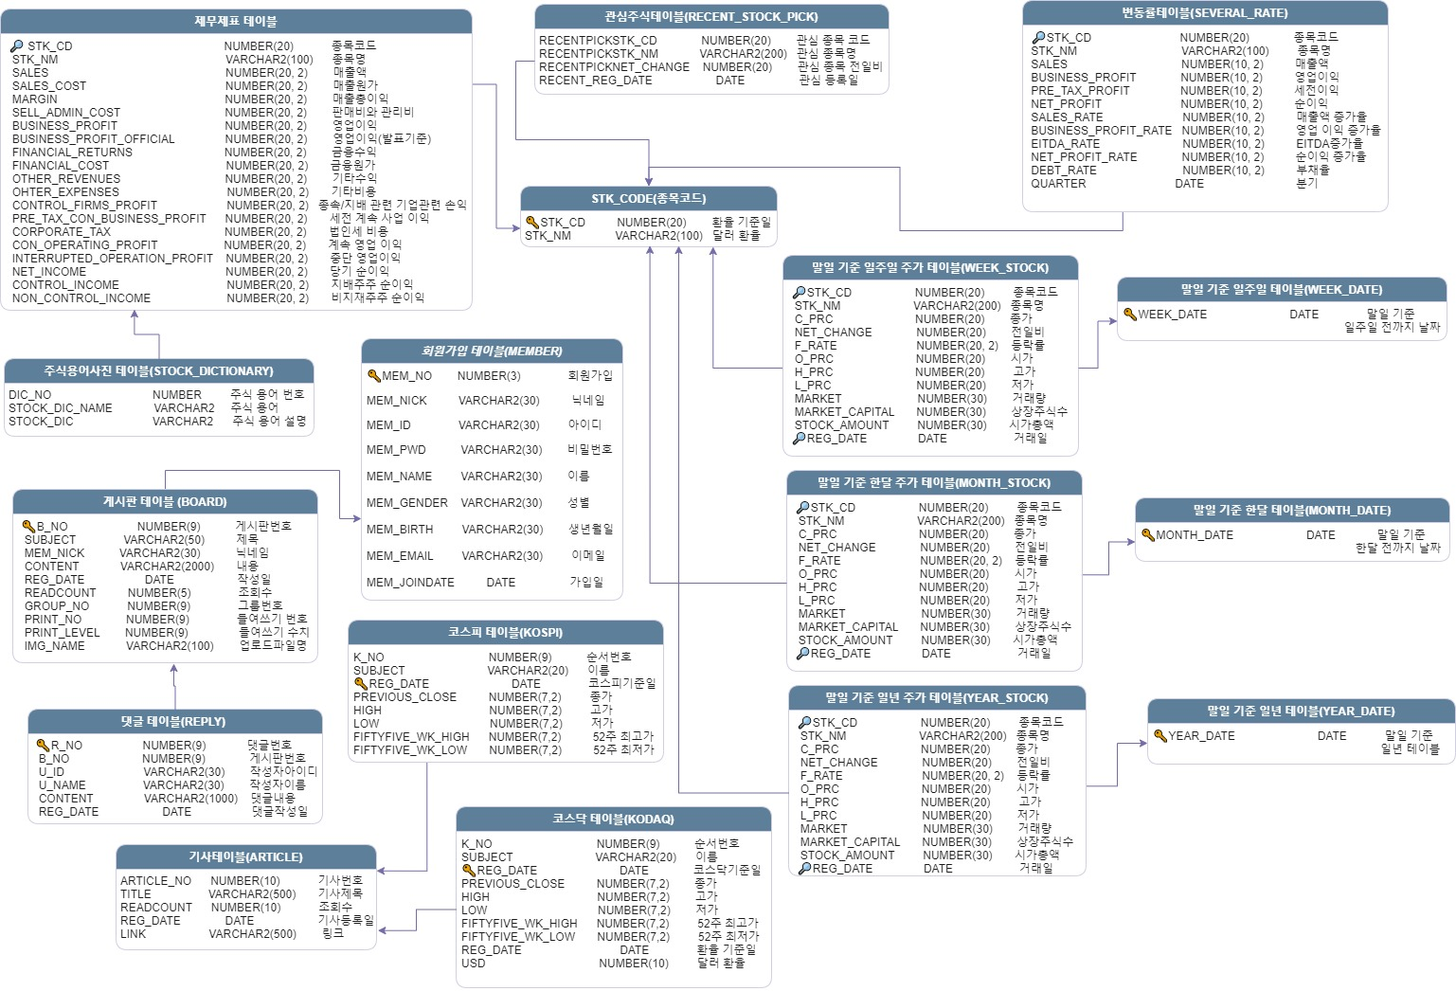
2-1
ERD 설계
Entity Relationship Diagram
별도로 ERD 설계도 파일 첨부함.

Slide 12
2-2
DB 설계
Database Design
Part 2 프로젝트 설계

Slide 13
2-2
DB 설계
Database Design
회원가입 테이블
물리적 테이블명 | 물리적 컬럼명 | 논리적 테이블명 | 논리적 컬럼명 | PK / FK |  | NULL | TYPE | DEFAULT | 참조 테이블
MEMBER | MEM_NO | 회원가입 테이블 | 회원 번호 | Y |  | N | NUMBER
 | MEM_NICK |  | 닉네임 |  |  | N | VARCHAR2
 | MEM_ID |  | 아이디 |  |  | N | VARCHAR2
 | MEM_PWD |  | 비밀번호 |  |  | N | VARCHAR2
 | MEM_NAME |  | 이름 |  |  | N | VARCHAR2
 | MEM_GENDER |  | 성별 |  |  | N | VARCHAR2
 | MEM_BIRTH |  | 생년월일 |  |  | N | VARCHAR2
 | MEM_EMAIL |  | 이메일 |  |  | N | VARCHAR2
 | MEM_JOINDATE |  | 가입일 |  |  | N | DATE | SYSDATE

Slide 14
2-2
DB 설계
Database Design
코스피 테이블
물리적 테이블명 | 물리적 컬럼명 | 논리적 테이블명 | 논리적 컬럼명 | PK / FK |  | NULL | TYPE | DEFAULT | 참조 테이블
KOSPI | K_NO | 코스피 테이블 | 순서 번호 |  |  | N | NUMBER
 | SUBJECT |  | 이름 |  |  | N | VARCHAR2
 | RED_DATE |  | 코스피 기준일 | Y |  | Y | DATE
 | PREVIOUS_CLOSE |  | 종가 |  |  | N | NUMBER
 | HIGH |  | 고가 |  |  | N | NUMBER
 | LOW |  | 저가 |  |  | N | NUMBER
 | FIFTYFIVE_WK_HIGH |  | 52주 최고가 |  |  | Y | NUMBER
 | FIFTYFIVE_WK_LOW |  | 52주 최저가 |  |  | Y | NUMBER

Slide 15
2-2
DB 설계
Database Design
코스닥 테이블
물리적 테이블명 | 물리적 컬럼명 | 논리적 테이블명 | 논리적 컬럼명 | PK / FK |  | NULL | TYPE | DEFAULT | 참조 테이블
KOSDAQ | K_NO | 코스닥 테이블 | 순서 번호 |  |  | N | NUMBER
 | SUBJECT |  | 이름 |  |  | N | VARCHAR2
 | RED_DATE |  | 코스닥 기준일 | Y |  | Y | DATE
 | PREVIOUS_CLOSE |  | 종가 |  |  | N | NUMBER
 | HIGH |  | 고가 |  |  | N | NUMBER
 | LOW |  | 저가 |  |  | N | NUMBER
 | FIFTYFIVE_WK_HIGH |  | 52주 최고가 |  |  | Y | NUMBER
 | FIFTYFIVE_WK_LOW |  | 52주 최저가 |  |  | Y | NUMBER

Slide 16
2-2
DB 설계
Database Design
환율 테이블
물리적 테이블명 | 물리적 컬럼명 | 논리적 테이블명 | 논리적 컬럼명 | PK / FK |  | NULL | TYPE | DEFAULT | 참조 테이블
EXCHANGE _RATE | REG_DATE | 코스닥 테이블 | 환율 기준일 |  |  | Y | DATE
 | USD |  | 달러 환율 |  |  | Y | NUMBER
기사 테이블
물리적 테이블명 | 물리적 컬럼명 | 논리적 테이블명 | 논리적 컬럼명 | PK / FK |  | NULL | TYPE | DEFAULT | 참조 테이블
ARTICLE | ARTICLE_NO | 기사 테이블 | 기사 번호 |  |  | N | NUMBER
 | TITLE |  | 기사 제목 |  |  | N | VARCHAR2
 | READCOUNT |  | 조회수 |  |  | Y | NUMBER
 | REG_DATE |  | 기사 등록일 |  |  | Y | DATE
 | LINK |  | 링크 |  |  | Y | VARCHAR2

Slide 17
2-2
DB 설계
Database Design
종목 코드 테이블
물리적 테이블명 | 물리적 컬럼명 | 논리적 테이블명 | 논리적 컬럼명 | PK / FK |  | NULL | TYPE | DEFAULT | 참조 테이블
STK_CODE | STK_CD | 종목 코드 테이블 | 환율 기준일 | Y |  | N | NUMBER
 | STK_NM |  | 달러 환율 |  |  | Y | VARCHAR2
관심 주식 테이블
물리적 테이블명 | 물리적 컬럼명 | 논리적 테이블명 | 논리적 컬럼명 | PK / FK |  | NULL | TYPE | DEFAULT | 참조 테이블
RECENT _STOCK_PICK | RECENTPICKSTK_CD | 관심 주식 테이블 | 관심 종목 코드 |  |  | Y | NUMBER
 | RECENTPICKSTK_NM |  | 관심 종목명 |  |  | Y | VARCHAR2
 | RECENTPICKNET _CHANGE |  | 관심 종목 전일비 |  |  | Y | NUMBER
 | RECENT_REG_DATE |  | 관심 등록일 |  |  | N | DATE | SYSDATE

Slide 18
2-2
DB 설계
Database Design
변동률 테이블
물리적 테이블명 | 물리적 컬럼명 | 논리적 테이블명 | 논리적 컬럼명 | PK / FK |  | NULL | TYPE | DEFAULT | 참조 테이블
SEVERAL _RATE | STK_CD | 종목 코드 테이블 | 종목 코드 |  | Y | Y | NUMBER |  | STK_CODE
 | STK_NM |  | 종목명 |  |  | Y | VARCHAR2
 | SALES |  | 매출액 |  |  | Y | NUMBER
 | BUSINESS_PROFIT |  | 영업 이익 |  |  | Y | NUMBER
 | PRE_TAX_PROFIT |  | 세전 이익 |  |  | Y | NUMBER
 | NET_PROFIT |  | 순이익 |  |  | Y | NUMBER
 | SALES_RATE |  | 매출액 증가율 |  |  | Y | NUMBER
 | BUSINESS_PROFIT _RATE |  | 영업 이익 증가율 |  |  | Y | NUMBER
 | EITDA_RATE |  | EITDA 증가율 |  |  | Y | NUMBER

Slide 19
2-2
DB 설계
Database Design
변동률 테이블
물리적 테이블명 | 물리적 컬럼명 | 논리적 테이블명 | 논리적 컬럼명 | PK / FK |  | NULL | TYPE | DEFAULT | 참조 테이블
SEVERAL _RATE | NET_PROFIT_RATE | 변동률 테이블 | 순이익 증가율 |  |  | Y | NUMBER
 | DEBT_RATE |  | 부채율 |  |  | Y | NUMBER
 | QUARTER |  | 분기 |  |  | Y | DATE
재무제표 테이블
물리적 테이블명 | 물리적 컬럼명 | 논리적 테이블명 | 논리적 컬럼명 | PK / FK |  | NULL | TYPE | DEFAULT | 참조 테이블
FINANCIAL _STATEMENTS | STK_CD | 주식 용어 사전 테이블 | 종목 코드 |  | Y | Y | NUMBER |  | STK_CD
 | STK_NM |  | 종목명 |  |  | Y | VARCHAR2
 | SALES |  | 매출액 |  |  | Y | NUMBER
 | SALES_COST |  | 매출원가 |  |  | Y | NUMBER

Slide 20
2-2
DB 설계
Database Design
재무제표 테이블
물리적 테이블명 | 물리적 컬럼명 | 논리적 테이블명 | 논리적 컬럼명 | PK / FK |  | NULL | TYPE | DEFAULT | 참조 테이블
FINANCIAL _STATEMENTS | MARGIN | 종목 코드 테이블 | 매출 총이익 |  |  | Y | NUMBER
 | SELL_ADMIN_COST |  | 판매비와 관리비 |  |  | Y | NUMBER
 | BUSINESS_PROFIT |  | 영업 이익 |  |  | Y | NUMBER
 | BUSINESS_PROFIT _OFFICIAL |  | 영업 이익 (발표 기준) |  |  | Y | NUMBER
 | FINANCIAL_RETURNS |  | 금융 수익 |  |  | Y | NUMBER
 | FINANCIAL_COST |  | 금융 원가 |  |  | Y | NUMBER
 | OTHER_REVENUES |  | 기타 수익 |  |  | Y | NUMBER
 | OTHER_EXPENSES |  | 기타 비용 |  |  | Y | NUMBER
 | CONTROL_FIRMS _PROFIT |  | 종속/지배/관련 기업 관련 손익 |  |  | Y | NUMBER

Slide 21
2-2
DB 설계
Database Design
재무제표 테이블
물리적 테이블명 | 물리적 컬럼명 | 논리적 테이블명 | 논리적 컬럼명 | PK / FK |  | NULL | TYPE | DEFAULT | 참조 테이블
FINANCIAL _STATEMENTS | PRE_TAX_CON _BUSINESS_PROFIT | 종목 코드 테이블 | 세전 계속 사업 이익 |  |  | Y | NUMBER
 | CORPORATE _TAX |  | 법인세 비용 |  |  | Y | NUMBER
 | CON_OPERATING _PROFIT |  | 계속 영업 이익 |  |  | Y | NUMBER
 | INTERRUPTED_OPERATION_PROFIT |  | 중단 영업 이익 |  |  | Y | NUMBER
 | NET_INCOME |  | 당기 순이익 |  |  | Y | NUMBER
 | CONTROL_INCOME |  | 지배주주 순이익 |  |  | Y | NUMBER
 | NON_CONTROL_ INCOME |  | 비지재주주 순이익 |  |  | Y | NUMBER

Slide 22
2-2
DB 설계
Database Design
말일 기준 일주일 테이블
물리적 테이블명 | 물리적 컬럼명 | 논리적 테이블명 | 논리적 컬럼명 | PK / FK |  | NULL | TYPE | DEFAULT | 참조 테이블
WEEK_DATE | WEEK_DATE | 말일 기준 일주일 테이블 | 말일 기준 일주일 전까지 날짜 | Y |  | N | DATE
말일 기준 한 달 테이블
물리적 테이블명 | 물리적 컬럼명 | 논리적 테이블명 | 논리적 컬럼명 | PK / FK |  | NULL | TYPE | DEFAULT | 참조 테이블
MONTH_DATE | MONTH_DATE | 말일 기준 한 달 테이블 | 말일 기준 한 달 전까지 날짜 | Y |  | N | DATE
말일 기준 일 년 테이블
물리적 테이블명 | 물리적 컬럼명 | 논리적 테이블명 | 논리적 컬럼명 | PK / FK |  | NULL | TYPE | DEFAULT | 참조 테이블
YEAR_DATE | YEAR_DATE | 말일 기준 일 년 테이블 | 말일 기준 일 년 전까지 날짜 | Y |  | N | DATE

Slide 23
2-2
DB 설계
Database Design
말일 기준 일주일 주가 테이블
물리적 테이블명 | 물리적 컬럼명 | 논리적 테이블명 | 논리적 컬럼명 | PK / FK |  | NULL | TYPE | DEFAULT | 참조 테이블
WEEK_STOCK | STK_CD | 말일 기준 일주일 주가 테이블 | 종목 코드 |  | Y | Y | NUMBER |  | STK_CODE
 | STK_NM |  | 종목명 |  |  | N | VARCHAR2
 | C_PRC |  | 종가 |  |  | Y | NUMBER | NULL
 | NET_CHANGE |  | 전일비 |  |  | Y | NUMBER | NULL
 | F_RATE |  | 등락률 |  |  | Y | NUMBER | NULL
 | O_PRC |  | 시가 |  |  | Y | NUMBER | NULL
 | H_PRC |  | 고가 |  |  | Y | NUMBER | NULL
 | L_PRC |  | 저가 |  |  | Y | NUMBER | NULL
 | MARKET |  | 거래량 |  |  | Y | NUMBER | NULL

Slide 24
2-2
DB 설계
Database Design
말일 기준 일주일 주가 테이블
물리적 테이블명 | 물리적 컬럼명 | 논리적 테이블명 | 논리적 컬럼명 | PK / FK |  | NULL | TYPE | DEFAULT | 참조 테이블
WEEK_STOCK | MARKET_CAPITAL | 말일 기준 일주일 주가 테이블 | 상장주식수 |  |  | Y | NUMBER | NULL
 | STOCK_AMOUNT |  | 시가총액 |  |  | Y | NUMBER | NULL
 | REG_DATE |  | 거래일 |  | Y | Y | NUMBER |  | WEEK_DATE
말일 기준 한 달 주가 테이블
물리적 테이블명 | 물리적 컬럼명 | 논리적 테이블명 | 논리적 컬럼명 | PK / FK |  | NULL | TYPE | DEFAULT | 참조 테이블
MONTH _STOCK | STK_CD | 말일 기준 한 달 주가 테이블 | 종목 코드 |  | Y | Y | NUMBER |  | STK_CODE
 | STK_NM |  | 종목명 |  |  | N | VARCHAR2
 | C_PRC |  | 종가 |  |  | Y | NUMBER | NULL
 | NET_CHANGE |  | 전일비 |  |  | Y | NUMBER | NULL
 | F_RATE |  | 등락률 |  |  | Y | NUMBER | NULL

Slide 25
2-2
DB 설계
Database Design
말일 기준 한 달 주가 테이블
물리적 테이블명 | 물리적 컬럼명 | 논리적 테이블명 | 논리적 컬럼명 | PK / FK |  | NULL | TYPE | DEFAULT | 참조 테이블
MONTH _STOCK | O_PRC | 말일 기준 한 달 주가 테이블 | 시가 |  |  | Y | NUMBER | NULL
 | H_PRC |  | 고가 |  |  | Y | NUMBER | NULL
 | L_PRC |  | 저가 |  |  | Y | NUMBER | NULL
 | MARKET |  | 거래량 |  |  | Y | NUMBER | NULL
 | MARKET_CAPITAL |  | 상장주식수 |  |  | Y | NUMBER | NULL
 | STOCK_AMOUNT |  | 시가총액 |  |  | Y | NUMBER | NULL
 | REG_DATE |  | 거래일 |  | Y | Y | NUMBER |  | WEEK_DATE

Slide 26
2-2
DB 설계
Database Design
말일 기준 일 년 주가 테이블
물리적 테이블명 | 물리적 컬럼명 | 논리적 테이블명 | 논리적 컬럼명 | PK / FK |  | NULL | TYPE | DEFAULT | 참조 테이블
YEAR_STOCK | STK_CD | 말일 기준 일 년 주가 테이블 | 종목 코드 |  | Y | Y | NUMBER |  | STK_CODE
 | STK_NM |  | 종목명 |  |  | N | VARCHAR2
 | C_PRC |  | 종가 |  |  | Y | NUMBER | NULL
 | NET_CHANGE |  | 전일비 |  |  | Y | NUMBER | NULL
 | F_RATE |  | 등락률 |  |  | Y | NUMBER | NULL
 | O_PRC |  | 시가 |  |  | Y | NUMBER | NULL
 | H_PRC |  | 고가 |  |  | Y | NUMBER | NULL
 | L_PRC |  | 저가 |  |  | Y | NUMBER | NULL
 | MARKET |  | 거래량 |  |  | Y | NUMBER | NULL

Slide 27
2-2
DB 설계
Database Design
말일 기준 일주일 주가 테이블
물리적 테이블명 | 물리적 컬럼명 | 논리적 테이블명 | 논리적 컬럼명 | PK / FK |  | NULL | TYPE | DEFAULT | 참조 테이블
YEAR_STOCK | MARKET_CAPITAL | 말일 기준 일 년 주가 테이블 | 상장주식수 |  |  | Y | NUMBER | NULL
 | STOCK_AMOUNT |  | 시가총액 |  |  | Y | NUMBER | NULL
 | REG_DATE |  | 거래일 |  | Y | Y | NUMBER |  | WEEK_DATE
주식 용어 사전 테이블
물리적 테이블명 | 물리적 컬럼명 | 논리적 테이블명 | 논리적 컬럼명 | PK / FK |  | NULL | TYPE | DEFAULT | 참조 테이블
STOCK _DICTIONARY | DIC_NO | 주식 용어 사전 테이블 | 주식 용어 번호 |  |  | N | NUMBER
 | STOCK_DIC_NAME |  | 주식 용어 |  |  | Y | VARCHAR2
 | STOCK_DIC |  | 주식 용어 설명 |  |  | Y | VARCHAR2

Slide 28
2-2
DB 설계
Database Design
게시판 테이블
물리적 테이블명 | 물리적 컬럼명 | 논리적 테이블명 | 논리적 컬럼명 | PK / FK |  | NULL | TYPE | DEFAULT | 참조 테이블
BOARD | B_NO | 게시판 테이블 | 게시판 번호 | Y |  | N | NUMBER
 | SUBJECT |  | 제목 |  |  | N | VARCHAR2
 | MEM_NICK |  | 닉네임 |  |  | N | VARCHAR2
 | CONTENT |  | 내용 |  |  | N | VARCHAR2
 | REG_DATE |  | 작성일 |  |  | N | DATE
 | READCOUNT |  | 조회수 |  |  | N | NUMBER
 | GROUP_NO |  | 그룹 번호 |  |  | N | NUMBER
 | PRINT_NO |  | 들여쓰기 번호 |  |  | N | NUMBER
 | PRINT_LEVEL |  | 들여쓰기 수치 |  |  | N | NUMBER
 | IMG_NAME |  | 업로드 파일명 |  |  | Y | VARCHAR2

Slide 29
2-2
DB 설계
Database Design
댓글 테이블
물리적 테이블명 | 물리적 컬럼명 | 논리적 테이블명 | 논리적 컬럼명 | PK / FK |  | NULL | TYPE | DEFAULT | 참조 테이블
REPLY | R_NO | 댓글 테이블 | 댓글 번호 | Y |  | N | NUMBER
 | B_NO |  | 게시판 번호 |  |  | N | NUMBER
 | U_ID |  | 작성자 아이디 |  |  | N | VARCHAR2
 | U_NAME |  | 작성자 이름 |  |  | N | VARCHAR2
 | CONTENT |  | 댓글 내용 |  |  | N | VARCHAR2
 | REG_DATE |  | 댓글 작성일 |  |  | N | DATE | SYSDATE

Slide 30
2-3
클래스 / JSP 설계
Class / JSP Design
Part 2 프로젝트 설계

Slide 31
2-3
클래스 / JSP 설계
Class / JSP Design
Article Class (2개)
Class | Description
ArticleDAO | 기사와 관련된 데이터들은 DB와 연동하여 가져오기 위한 클래스로 기사 목록, 인기 기사, 종목 별 기사 등을 가져온다. @mapper를 이용하여 인터페이스를 구현한 클래스는 따로 만들지 않았다.
ArticleDTO | 클라이언트와 서버 간 데이터 전송을 위해 실제로 설계된 객체로 기사제목, 검색 키워드,페이징 처리 관련 데이터 등을 담고 있다.
Board Class (6개)
Class | Description
BoardController | 가상주소 /boardList.do로 접속하면 호출되는 메소드 선언. 웹브라우저가 가져온 파라미터값을 저장할 DTO객체를 매개변수로 선언 후 ModelAndView 객체에 호출할 jsp 페이지명과 응답물을 저장하고 리턴.
BoardDAO | 게시판 관련된 데이터들은 DB와 연동하여 가져오기 위한 클래스로 게시판 총 개수, 검색결과,조회수 등을 가져온다. @mapper를 이용하여 인터페이스를 구현한 클래스는 따로 만들지 않았다.
BoardDTO | 클라이언트와 서버 간 데이터 전송을 위해 실제로 설계된 객체로 1개의 게시판 글 데이터를 담고 있다.
BoardSearchDTO | 클라이언트와 서버 간 데이터 전송을 위해 실제로 설계된 객체로 게시판 검색에 필요한 데이터를 담고 있다.
BoardService | BoardServiceImpl 에서 사용할 1개의 게시판 글을 수정,삭제,입력 하여 리턴하는 메소드 선언하는 클래스.
BoardServiceImpl | 1개의 게시판 페이지에서 사용되는 BoardService 의 메소드를 오버라이딩 한 후 BoardDAO 객체를 구현한 메소드를 호출하는 클래스.

Slide 32
2-3
클래스 / JSP 설계
Class / JSP Design
Util Class (1개)
Class | Description
Util | 검색화면에 필요한 목록/게시판 목록 페이징 처리 및 게시판 파일 업로드와 관련된 데이터를 HaspMap 객체에 담아 리턴하는 메소드를 저장하고 있다.
Date Class (1개)
Class | Description
DateDAO | 날짜와 관련된 데이터들은 DB와 연동하여 가져오기 위한 클래스로 연, 월, 일 등을 가져온다. @mapper를 이용하여 인터페이스를 구현한 클래스는 따로 만들지 않았다.
Dictionary Class (2개)
Class | Description
DictionaryDAO | 주식 사전정보와 관련된 데이터들을 DB와 연동하여 가져오기 위한 클래스로 전체 주식 사전 개수, 검색 조건에 맞는 주식 사전 목록 등을 가져온다. @mapper를 이용하여 인터페이스를 구현한 클래스는 따로 만들지 않았다.
DictionaryDTO | 클라이언트와 서버 간 데이터 전송을 위해 실제로 설계된 객체로 주식 사전 정보 데이터를 담고 있다.

Slide 33
2-3
클래스 / JSP 설계
Class / JSP Design
Exchange Class (2개)
Class | Description
ExchangeDAO | 환율 관련 데이터들을 DB와 연동하여 가져오기 위한 클래스로 연,월,일 형태로 환율을 가져온다 @mapper를 이용하여 인터페이스를 구현한 클래스는 따로 만들지 않았다.
ExchangeDTO | 클라이언트와 서버 간 데이터 전송을 위해 실제로 설계된 객체로 환율 데이터를 담고 있다.
Graph Class (1개)
Class | Description
GraphDTO | 클라이언트와 서버 간 데이터 전송을 위해 실제로 설계된 객체로 주가 그래프 데이터를 담고 있다.
Join Class (3개)
Class | Description
JoinController | 가상주소 /JoinForm.do로 접속하면 호출되는 메소드 선언. 웹브라우저가 가져온 파라미터값을 저장할 DTO객체를 매개변수로 선언 후 ModelAndView 객체에 호출할 jsp 페이지명과 응답물을 저장하고 리턴.
JoinDAO | 회원가입 관련된 데이터들은 DB와 연동하여 가져오기 위한 클래스로 아이디,닉네임 등을 가져온다. @mapper를 이용하여 인터페이스를 구현한 클래스는 따로 만들지 않았다.
JoinDTO | 클라이언트와 서버 간 데이터 전송을 위해 실제로 설계된 객체로 회원가입 데이터를 담고 있다.

Slide 34
2-3
클래스 / JSP 설계
Class / JSP Design
KospiDaq Class (1개)
Class | Description
KospiDaqDAO | 코스피, 코스닥 관련된 데이터들을 DB와 연동하여 가져오기 위한 클래스로 그래프에 사용될 코스피, 코스닥을 가져온다.
Kospi Class (1개)
Class | Description
KospiDTO | 클라이언트와 서버 간 데이터 전송을 위해 실제로 설계된 객체로 주식 시장 데이터를 담고 있다.
Login Class (3개)
Class | Description
LoginController | 가상주소 /LoginForm.do로 접속하면 호출되는 메소드 선언. 웹브라우저가 가져온 파라미터값을 저장할 DTO객체를 매개변수로 선언후 ModelAndView 객체에 호출할 jsp 페이지명과 응답물을 저장하고 리턴.
LoginDAO | 로그인 관련된 데이터들을 DB와 연동하여 가져오기 위한 클래스로 아이디, 비밀번호를 가져온다.
LoginDAOImp | 로그인 페이지에서 사용되는 LoginDAO 의 메소드를 오버라이딩 한 후 LoginDAO 객체를 구현한 메소드를 호출하는 클래스.

Slide 35
2-3
클래스 / JSP 설계
Class / JSP Design
Main Class (1개)
Class | Description
MainController | 가상주소 /graph.do로 접속하면 호출되는 메소드 선언. 웹브라우저가 가져온 파라미터값을 저장할 DTO객체를 매개변수로 선언 후 ModelAndView 객체에 호출할 jsp 페이지명과 응답물을 저장하고 리턴하는 클래스.
Mvc Class (1개)
Class | Description
MvcConfiguration | 개발자가 만든 SessionInterceptor 클래스를 인터셉터로 등록 하기 위한 클래스이다. 즉 설정을 하는 클래스.
Stock Class (3개)
Class | Description
StockController | 가상주소 /stockList.do로 접속하면 호출되는 메소드 선언. 웹브라우저가 가져온 파라미터값을 저장할 DTO객체를 매개변수로 선언 후 ModelAndView 객체에 호출할 jsp 페이지명과 응답물을 저장하고 리턴하는 클래스.
StockDAO | 주식에 관련된 데이터들은 DB와 연동하여 가져오기 위한 클래스로 한주,한달,일년의 주식 리스트를 가져온다.
StockDTO | 클라이언트와 서버 간 데이터 전송을 위해 실제로 설계된 객체로 주식관련 데이터를 담고 있다.

Slide 36
2-3
클래스 / JSP 설계
Class / JSP Design
Reply Class (3개)
Class | Description
ReplyController | 가상주소 /replyInsert.do로 접속하면 호출되는 메소드 선언. 웹브라우저가 가져온 파라미터값을 저장할 DTO객체를 매개변수로 선언 후 ModelAndView 객체에 호출할 jsp 페이지명과 응답물을 저장하고 리턴.
ReplyDAO | 댓글 관련된 데이터들을 DB와 연동하여 가져오기 위한 클래스로 댓글 (목록, 입력, 수정, 삭제)등을 가져온다.
ReplyDTO | 클라이언트와 서버 간 데이터 전송을 위해 실제로 설계된 객체로 댓글관련 데이터를 담고 있다.
SessionInterceptor (1개)
Class | Description
SessionInterceptor | @Controller가 붙은 클래스의 @RequestMapping이 붙은 메소드 호출 전 또는 후에 실행될 메소드를 소유한 클래스 HandlerInterceptor 인터페이스를 구현하는 클래스.

Slide 37
2-3
클래스 / JSP 설계
Class / JSP Design
JSP PAGE MAP
JSP Page | Description
boardDetailForm.jsp | 게시판 상세화면을 보여주는 jsp페이지
boardDetailFormHelper.jsp | 전체게시판 메뉴 클릭시 변경되는 부분
boardList.jsp | 전체게시판 전체글이 보이는 화면을 보여주는 jsp페이지
boardRegForm.jsp | 게시판에 새글을 등록하기 위한 화면을 보여주는 jsp페이지
boardUpDelForm.jsp | 게시글을 수정/삭제하는 화면을 보여주는 jsp페이지
common.jsp | JSP페이지에서 사용할 스크립트등을 모아놓은 jsp페이지
CommunityMain.jsp | 게시판 목록을 보여주는 jsp페이지
error.jsp | 에러발생 알림과 함께 로그인화면으로 이동가능하게한 jsp페이지
exer.jsp | 차트에 표시될 컬러와 데이터를 저장해놓은 jsp페이지

Slide 38
2-3
클래스 / JSP 설계
Class / JSP Design
JSP PAGE MAP
JSP Page | Description
grahp.jsp | 그래프를 그리기 위한 jsp페이지
grahpHelper.jsp | 그래프 출력시 사용할 아이콘을 가져오기 위한 js수입을 저장해놓은 jsp페이지
JoinForm.jsp | 회원가입 화면을 보여주고 유효성체크를 하기위한 jsp페이지
JoinHelper.jsp | 회원가입 페이지에서 사용할 스크립트를 모아놓은 jsp페이지
JoinUpDelForm.jsp | 마이페이지 화면을 보여주는 jsp페이지
JoinUpDelFormHelper.jsp | 마이페이지에서 사용할 스크립트를 모아놓은 jsp페이지
loginFail.jsp | 비로그인시 접속이 불가하다는 안내화면을 보여주는 jsp페이지
loginForm.jsp | 로그인 화면을 보여주는 jsp페이지
loginHelper.jsp | 로그인 화면에서 사용할 스크립트를 모아놓은 jsp페이지

Slide 39
2-3
클래스 / JSP 설계
Class / JSP Design
JSP PAGE MAP
JSP Page | Description
mainWeb.jsp | 메인홈페이지 화면을 보여주는 jsp 페이지
mainWebHelper.jsp | 메인홈페이지에서 사용될 아이콘 등을 수입한 스크립트를 모아놓은 jsp페이지
menuBar.jsp | 좌측 메뉴바 클릭시 해당 화면으로 이동시켜주는 화면을 보여주는 jsp 페이지
newsListBoard.jsp | 뉴스페이지를 보여주는 jsp페이지
newsListBoardHelper.jsp | 뉴스페이지에서 사용할 스크립트를 모아놓은 jsp페이지
replyList.jsp | 댓글리스트를 보여주는 jsp페이지
searchResultBoard.jsp | 검색기능을 위한 jsp페이지
sideBar.jsp | 좌측 메뉴바 클릭시 해당 화면으로 이동시켜주는 화면을 보여주는 jsp 페이지
stockDictionary.jsp | 주식 용어 정리/추천영상 화면을 보여주는 jsp페이지
stockDictionaryHelper.jsp | 주식 용어 정리/추천영상페이지에서 사용될 아이콘 스크립트 등을 모아놓은 jsp페이지

Slide 40
2-4
메소드 / 함수 설계
Method / Function Design
Part 2 프로젝트 설계

Slide 41
2-4
메소드 / 함수 설계
Method / Function Design
로그인 관련 메소드
클래스명 | 메소드 | 기능
Login Controller | public ModelAndView loginForm( ) | [1] ModelAndView 객체를 생성하여 뷰 이름을 “loginForm” 으로 설정 [2] ModelAndView 객체의 setModel( ) 메소드 호출하여 호출할 jsp 페이지명을 문자로 저장한다. [3] ModelAndView 객체 리턴 후 ModelAndView 객체에 저장된 jsp 페이지를 찾아 호출한다.
 | public int loginProc(@RequestParam(value="mem_id") String mem_id ,@RequestParam(value="mem_pwd") String mem_pwd ,@RequestParam(value="autoLogin" , required=false) String autoLogin ,HttpSession session ,HttpServletResponse response) | [1] 입력 받은 아이디와 비밀번호가 일치하는 사용자가 있는지 확인한 후, 일치하는 사용자가 있다면 해당 사용자의 정보를 세션에 저장하고, [2] 자동 로그인 여부에 따라 쿠키를 생성하거나 삭제한다. [3] 일치하는 사용자가 없는 경우에는 "잘못된 아이디 또는 비밀번호입니다."라는 메시지를 출력하고, 로그인 페이지로 이동한다.

Slide 42
2-4
메소드 / 함수 설계
Method / Function Design
로그인 관련 메소드
클래스명 | 메소드 | 기능
LoginDAO | public int getLoginIdCnt( Map<String,String> idPwd ); | idPwd 라는 이름의 파라미터로 전달된 맵 객체에서 “id“ 키에 해당하는 값을사용자 아이디의 중복여부를 조회하여 그 개수를 int 타입으로 반환한다.
 | public String getNick( Map<String, String> Nick); | Nick 이라는 이름의 파라미터로 전달된 맵 객체에서 "NICK" 키에 해당하는 값을 String 타입으로 반환한다.
 | public String getName( Map<String, String> Name); | Name 이라는 이름의 파라미터로 전달된 맵 객체에서 "NAME" 키에 해당하는 값을 String 타입으로 반환한다.
 | public String getGender( Map<String, String> Gender); | Gender 라는 이름의 파라미터로 전달된 맵 객체에서 "GENDER" 키에 해당하는 값을 String 타입으로 반환한다.
 | public String getBirth( Map<String, String> Birth); | Birth 라는 이름의 파라미터로 전달된 맵 객체에서 "BIRTH" 키에 해당하는 값을 String 타입으로 반환한다.
 | public String getEmail( Map<String, String> Email); | Email 이라는 이름의 파라미터로 전달된 맵 객체에서 "EMAIL" 키에 해당하는 값을 String 타입으로 반환한다.

Slide 43
2-4
메소드 / 함수 설계
Method / Function Design
로그인 관련 메소드
클래스명 | 메소드 | 기능
LoginDAOImp | public int getLoginIdCnt(Map<String,String>idPwd); | [1] idPwd 라는 이름의 파라미터로 전달된 맵 객체에서 “ID” 키에 해당하는 값으로 사용자 아이디의 중복여부를 확인한다. [2] selectOne( ) 메서드를 사용하여 user.getLoginIdCnt 라는 이름의 쿼리를 실행하고, 결과값 중 첫 번째 행의 값을 조회하여 그 개수를 int 타입으로 반환한다.

Slide 44
2-4
메소드 / 함수 설계
Method / Function Design
회원가입 관련 메소드
클래스명 | 메소드 | 기능
JoinController | public ModelAndView JoinForm( JoinDTO joinDTO ) | [1] ModelAndView 객체를 생성하여 뷰 이름을 “JoinForm”으로 설정한다. [2] ModelAndView 객체의 setModel( ) 메소드 호출하여 호출할 jsp 페이지명을 문자로 저장한다. [3] ModelAndView 객체 리턴 후 ModelAndView 객체에 저장된 jsp 페이지를 찾아 호출한다.
 | public ModelAndView memberJoin( JoinDTO joinDTO ) | [1] ModelAndView 객체를 생성하여 뷰 이름을 “JoinProc” 으로 설정한다. [2] ModelAndView 객체의 setModel( ) 메소드 호출하여 호출할 jsp 페이지명을 문자로 저장한다. [3] ModelAndView 객체 리턴 후 ModelAndView 객체에 저장된 jsp 페이지를 찾아 호출한다.
 | public ModelAndView JoinUpdelForm(JoinDTO joinDTO , HttpSession session) | [1] ModelAndView 객체를 생성하여 뷰 이름을 “JoinUpdelForm”으로 설정한다. [2] 회원임이 확인되면 [3] ModelAndView 객체의 setModel( ) 메소드 호출하여 호출할 jsp 페이지명을 문자로 저장한다. [4] ModelAndView 객체 리턴 후 ModelAndView 객체에 저장된 jsp 페이지를 찾아 호출한다.

Slide 45
2-4
메소드 / 함수 설계
Method / Function Design
회원가입 관련 메소드
클래스명 | 메소드 | 기능
JoinController | public ModelAndView memberUpdel(JoinDTO joinDTO) | [1] ModelAndView 객체를 생성하여 뷰 이름을 “JoinUpdelProc” 으로 설정한다. [2] ModelAndView 객체의 setModel( ) 메소드 호출하여 호출할 jsp 페이지명을 문자로 저장한다. [3] ModelAndView 객체 리턴 후 ModelAndView 객체에 저장된 jsp 페이지를 찾아 호출한다.
 | public Map<String, Object> checkNickDuplication(@RequestParam(value = "mem_nick") String mem_nick) | [1] mem_nick 이라는 파라미터 값을 받고 joinDAO의 checkNickDuplication 메소드를 호출하여 mem_nick 과 일치하는 회원 수를 반환 받습니다. [2] 반환 받은 회원 수가 0보다 크면 "isDuplication" 키에 true를, 0보다 작으면 false를 responseMap에 저장합니다. [3] 마지막으로 responseMap을 반환합니다.
 | public Map<String, Object> checkIdDuplication(@RequestParam(value = "mem_id") String mem_id) | [1] mem_id 라는 파라미터 값을 받고 joinDAO checkIDDuplication 메소드를 호출하여 mem_id과 일치하는 회원 수를 반환 받습니다. [2] 반환 받은 회원 수가 0보다 크면 "isDuplication" 키에 true를, 0보다 작으면 false를 responseMap에 저장합니다. [3] 마지막으로 responseMap을 반환합니다.

Slide 46
2-4
메소드 / 함수 설계
Method / Function Design
회원가입 관련 메소드
클래스명 | 메소드 | 기능
JoinDAO | public void insertJoin(JoinDTO joinDTO); | 회원 가입 정보를 데이터베이스에 저장하는 기능을 수행한다.
 | public void updateJoin(JoinDTO joinDTO); | 수정한 회원정보를 데이터베이스에 저장하는 기능을 수행한다.
 | public int checkNickDuplication(String mem_nick); | 데이터베이스에서 중복된 닉네임 여부를 확인하는 기능을 수행한다.
 | public int checkIdDuplication(String mem_id); | 데이터베이스에서 중복된 아이디 여부를 확인하는 기능을 수행한다.
회원가입 관련 메소드
클래스명 | 메소드 | 기능
JoinDTO | public int getMem_no( ) / public void setMem_no(int mem_no) 등의 getter/setter 메소드로 구성 | 회원가입 게시판에 필요한 회원 번호, 닉네임, 아이디,암호 등의 데이터를 서버로 전달한다.

Slide 47
2-4
메소드 / 함수 설계
Method / Function Design
메인컨트롤러 메소드
클래스명 | 메소드 | 기능
MainController | public ModelAndView boardDetailForm (GraphDTO graphDTO) | [1] DB에 저장된 검색 키워드를 받기위한 메소드, 검색 시 검색한 주식에 대응하는 차트데이터가 주-월-년 단위로 보이며 [2] 관련 뉴스기사, 관심종목 등록, 재무제표분기별 데이터, 재무제표 등등 각종 DB내의 데이터를 리턴 후 [3] "/graph.do“ 웹페이지 화면에 출력하기 위해 만들어진다.
 | public int checkKeywordInStk(String keyword) | 검색 키워드로 들어오는 문자를 매개변수로 받아 주식리스트에 있는 주식인지 비교하여 리턴한다.
 | public Map<String, Object> getFinancialStatements( ) | DB 내에 있는 재무제표 데이터를 행과 열로 저장하여 리턴한다.
 | public Map<String, Object> getSeveral_rate( ) | DB 내에 있는 그래프의 데이터를 받아 저장하여 리턴 한다.
 | public Map<String, Object> getArticleKeywordList(GraphDTO graphDTO) | DB 내에 있는 뉴스 데이터 중 검색 키워드에 대응하는 뉴스데이터를 행과 열로 저장하여 리턴한다.
 | public Map<String, Object> getAllDateMap( ) | DB에 저장된 주식 장이 열리는 날의 주 월 년 단위의 데이터를 행과 열로 저장하여 리턴한다.
 | public List<Map<String, String>> getAllStockCdAndNmMap( ) | DB에 저장된 주식코드와 이름 데이터를 행과 열로 저장하여 리턴한다.

Slide 48
2-4
메소드 / 함수 설계
Method / Function Design
메인컨트롤러 메소드
클래스명 | 메소드 | 기능
MainController | public Map<String, Object> getKospiMap( ) | DB에 저장된 14일 간의 코스피차트 데이터를 행과 열로 저장하여 리턴한다.
 | public Map<String, Object> getKosdaqMap( ) | DB에 저장된 14일 간의 코스닥차트 데이터를 행과 열로 저장하여 리턴한다.
 | public Map<String, Object> getKospiListDescMap( ) | DB에 저장된 모든 코스피 차트의 데이터를 최근 날짜순으로 행과 열로 저장하여 리턴한다.
 | public List<Map<String, String>> getExchangeDescList( ) | DB에 저장된 모든 환율정보를 최근날짜 순으로 행과 열로 저장 후 리턴한다.
 | public Map<String, Object> getKosdaqListDescMap( ) | DB에 저장된 모든 코스닥 차트의 데이터를 최근 날짜순으로 행과 열로 저장하여리턴한다.
 | public Map<String, Object> getWeekAllStockList( ) | DB에 저장된 모든 주식정보를 행과 열로 저장하여 리턴 한다.
 | public Map<String, Object> getMonthAllStockList( ) | DB에 저장된 모든 주식정보를 한달단위로 나눠 행과 열로 저장하여 리턴한다.
 | public Map<String, Object> getYearAllStockList( ) | DB에 저장된 모든 주식정보를 년 단위로 나눠 행과 열로 저장하여 리턴한다.

Slide 49
2-4
메소드 / 함수 설계
Method / Function Design
메인컨트롤러 메소드
클래스명 | 메소드 | 기능
MainController | public Map<String, Object> getWeekStockMap( ) | DB에 저장된 모든 주식정보를 주단위로 나눠 행과 열로 저장하여 리턴한다.
 | public Map<String, Object> getStockRateAscMap( ) | DB에 저장된 주식정보 중 한주간 가장 하락률이 높은 주식의 데이터들을 행과 열로 저장하여 리턴한다.
 | public Map<String, Object> getStockMarketDescMap( ) | DB에 저장된 주식정보 중 한주간 가장 거래량이 많은 주식의 데이터들을 행과 열로 저장하여 리턴한다
 | public Map<String, Object> getArticleResultMap( ) | DB에 저장된 뉴스 데이터를 최신데이터 순서대로 나열해 행과 열로 저장하여 리턴한다
 | public Map<String, Object> getWeekMarketAmountDescList( ) | DB에 저장된 시가총액데이터를 시가총액이 높은 순서대로 나열해 행과 열로 저장하여 리턴한다
 | public Map<String, Object> getRecentPickStkList( ) | DB에 저장된 관심종목의 데이터를 행과 열로 저장하여 리턴한다
 | public Map<String, Object> getExchangeMap( ) | DB에 저장된 환율을 날짜 별 전체,주,월,년 단위로 나눠 행과 열로 저장하여 리턴한다
 | public ModelAndView errorPage( ) | "error.do" jsp 파일의 내용을 웹페이지에 출력한다.

Slide 50
2-4
메소드 / 함수 설계
Method / Function Design
메인컨트롤러 메소드
클래스명 | 메소드 | 기능
MainController | public ModelAndView MainWeb( ) | [1] 행과 열로 저장 돼있던 코스피,코스닥,주식,뉴스,환율 등등 모든 데이터를 관련 메소드를 통해 받은 뒤 [2] ModelAndView 객체를 저장해 리턴 후 "/mainWeb.do“ 웹페이지에 출력한다.
 | public Map<String, Object> recentPickProc2( GraphDTO graphDTO,StockDTO stockDTO) | [1] DTO객체에 저장된 관심종목 데이터를 매개변수로 받고 [2] "/graph.do"페이지에서 사용자가 관심종목 추가 시 [3] graph.jsp 파일내부 recentPlus 함수로 요청 및 응답 받아 관심종목 데이터를 추가, 중복확인 처리 후 DB에 저장해 리턴한다.
 | public Map<String, Object> minusProc( StockDTO stockDTO) | [1] DTO객체에 저장된 주식정보 데이터를 매개변수로 받고 [2] “/mainWeb.do","/graph.do" 페이지에서 기존 관심종목에 추가되어 있던 관심 종목데이터를 사용자가 삭제 시 [3] mainWeb.jsp, graph.jsp 파일의 minus 함수로 요청 및 응답 받아 관심종목데이터를 삭제 처리하여 DB에 저장 후 리턴한다.
 | public ModelAndView boardList( ArticleDTO articleDTO) | [1] DTO객체에 저장된 뉴스데이터를 매개변수로 받고 [2] 조회수가 높은 뉴스기사, 전체뉴스기사, 코스피,코스닥, 환율정보를 행과 열로 저장해 리턴 후 [3] "/newsListBoard.do"웹페이지에출력한다.

Slide 51
2-4
메소드 / 함수 설계
Method / Function Design
메인컨트롤러 메소드
클래스명 | 메소드 | 기능
MainController | public Map<String,Object> getArticleResultMap(ArticleDTO articleDTO) | [1] DTO 객체에 저장된 뉴스데이터를 매개변수로 받고 [2] 페이징 처리를 담당하는 Util클래스를 객체화 하여 관련 메소드를 호출해 페이징처리 기능을 리턴한다.
 | public Map<String,Object> searchStockMap(DictionaryDTO dictionaryDTO) | [1] DTO 객체에 저장된 주식사전의 데이터를 매개변수로 받고 [2] 페이징처리를 담당하는 Util클래스를 객체화 하여 관련 메소드를 호출해 페이징처리 기능을 리턴한다.
 | public Map<String, Object> getYoutubeMap( ) throws IOException | 유튜브 API기능 중 특정채널의 타이틀,구독자수,프로필사진 등등을 받아와 행과 열로 저장해 리턴한다
 | public ModelAndView stockDictionary( DictionaryDTO dictionaryDTO,HttpSession session, @RequestParam(value="keyword", required=false) String keyword ,HttpServletResponse response) throws IOException | [1] DB에 저장된 주식용어를 행과 열로 저장, 주식사전 검색 키워드의 세션을 유지, 코스피 코스닥 환율정보, 유튜브API로 받아온 데이터를 행과 열로 저장해 [2] 리턴 후"stockDictionary.do"웹페이지에 출력한다.

Slide 52
2-4
메소드 / 함수 설계
Method / Function Design
환율 관련 메소드
클래스명 | 메소드 | 기능
ExchangeDAO | List<Map<String,String>> getExchangeUSDList( ); | USD 환율 정보를 가져오는 기능을 수행한다.
 | List<Map<String,String>> getWeekUSDList( ); | 지난 주 USD 환율 정보를 가져오는 기능을 수행한다.
 | List<Map<String,String>> getMonthUSDList( ); | 지난 달 USD 환율 정보를 가져오는 기능을 수행한다.
 | List<Map<String,String>> getYearUSDList( ); | 지난 해 USD 환율 정보를 가져오는 기능을 수행한다.
 | List<Map<String,String>> getExchangeDescList( ); | 환율 정보를 내림차순으로 가져오는 기능을 수행한다.
환율 관련 메소드
클래스명 | 메소드 | 기능
ExchangeDTO | public String getReg_date( ) / public void setReg_date(String reg_date) 등의 getter/setter 메소드로 구성 | 환율 배너에 필요한 환율 정보, 기준일 등의 데이터를 서버로 전달한다.

Slide 53
2-4
메소드 / 함수 설계
Method / Function Design
코스피 관련 메소드
클래스명 | 메소드 | 기능
KospiDTO | public String getReg_date( ) / public void setReg_date(String reg_date) 등의 getter/setter 메소드로 구성 | 코스피 지수에 필요한 기준일, 고가, 종가 , 저가 등의 데이터를 서버로 전달한다.
코스피 / 코스닥 관련 메소드
클래스명 | 메소드 | 기능
KospiDaqDAO | List<Map<String,String>> getKospiList( ); | 코스피 종목 정보를 가져오는 기능을 수행한다.
 | List<Map<String,String>> getKosdaqList( ); | 코스닥 종목 정보를 가져오는 기능을 수행한다.
 | List<Map<String,String>> getKospiListDesc( ); | 코스피 종목 정보를 내림차순으로 가져오는 기능을 수행한다.
 | List<Map<String,String>> getKosdaqListDesc( ); | 코스닥 종목 정보를 내림차순으로 가져오는 기능을 수행한다.

Slide 54
2-4
메소드 / 함수 설계
Method / Function Design
주식 관련 메소드
클래스명 | 메소드 | 기능
StockDAO | List<Map<String,String>> getWeekStockList( ); | 일주일 간의 주식 정보를 가져온다.
 | List<Map<String,String>> getWeekStockRateAscList( ); | 일주일 간의 주식 등락률을 오름차순으로 정렬하여 가져온다.
 | List<Map<String,String>> getWeekMarketDescList( ); | 일주일 간의 시장 별 시가총액을 내림차순으로 정렬하여 가져온다.
 | List<Map<String,String>> getWeekMarketAmountDescList( ); | 일주일 간의 시장 별 거래량을 내림차순으로 정렬하여 가져온다.
 | int insertRecentPickStock(StockDTO stockDTO); | 사용자가 주식 종목을 최근에 선택한 주식 종목을 테이블에 저장한다.
 | List<Map<String,String>> getRecentPickStockList( ); | 사용자가 최근에 선택한 주식 종목을 가져온다.
 | int deleteRecentPickStock(StockDTO stockDTO); | 사용자가 주식 종목을 최근에 선택한 주식 종목을 테이블에서 삭제한다.
 | int minusPick(StockDTO stockDTO); | 사용자가 선택한 주식 종목의 보유 주식 수를 감소시킨다.
 | List<Map<String,String>> getWeekAllStockList( ); | 해당 주의 모든 주식 정보를 가져온다.
 | List<Map<String,String>> getYearAllStockList( ); | 해당 연도의 모든 주식 정보를 가져온다.

Slide 55
2-4
메소드 / 함수 설계
Method / Function Design
주식 관련 메소드
클래스명 | 메소드 | 기능
StockDAO | List<Map<String,String>> getSeveral_rate( ); | 여러 환율 정보를 Map 형태로 반환한다.
 | List<Map<String,String>> getFinancial_statements( ); | 재무상태표를 가져온다.
 | List<Map<String,String>> getAllStockCdAndNm( ); | 모든 주식 코드와 이름에 대한 정보를 Map 형태로 반환한다.
주식 관련 메소드
클래스명 | 메소드 | 기능
StockDTO | public int getStk_cd() /public void setStk_cd(int stk_cd) | 코스피 지수에 필요한 기준일, 고가, 종가 , 저가 등의 데이터를 서버로 전달한다.

Slide 56
2-4
메소드 / 함수 설계
Method / Function Design
날짜 관련 메소드
클래스명 | 메소드 | 기능
DateDAO | List<Map<String,String>> getWeekDateList( ); | 지난 7일간의 날짜 목록을 가져온다.
 | List<Map<String,String>> getMonthDateList( ); | 지난 30일간의 날짜 목록을 가져온다.
 | List<Map<String,String>> getYearDateList( ); | 올해 1월 1일부터 현재까지의 날짜 목록을 가져온다.
날짜 관련 메소드
클래스명 | 메소드 | 기능
DateDTO | public String getWeek_date( ) / public void setWeek_date(String week_date) 등의 getter/setter 메소드로 구성 | 사전 게시판에 필요한 주식용어 , 키워드,선택된 페이지번호 등의 데이터를 서버로 전달한다.
검색 관련 메소드
클래스명 | 메소드 | 기능
GraphDTO | public String getKeyword( ) / public void setKeyword(String keyword) 등의 getter/setter 메소드로 구성 | 사용자가 종목 검색 시 입력한 검색어를 서버로 전달한다.

Slide 57
2-4
메소드 / 함수 설계
Method / Function Design
기사 관련 메소드
클래스명 | 메소드 | 기능
ArticleDAO | List<Map<String,String>> getArticleList( ); | 뉴스기사 게시글 목록을 가져온다.
 | List<Map<String,String>> searchArticleList(ArticleDTO articleDTO); | 검색 조건에 맞는 뉴스기사 글 목록을 가져온다.
 | List<Map<String,String>> getTopArticleList( ); | 인기 뉴스기사 글 목록을 가져온다.
 | List<Map<String,String>> getArticleKeywordList(GraphDTO graphDTO); | 뉴스기사 키워드를 가져 온다.
 | int getArticleCntAll( ); | 뉴스기사의 모든 글 수를 반환한다.
 | int getArticleCnt(ArticleDTO articleDTO); | 뉴스기사 검색 조건에 맞는 글의 수를 반환한다.
 | int updateReadcount(String title); | 뉴스기사 글의 조회수를 1씩 증가시킨다.
기사 관련 메소드
클래스명 | 메소드 | 기능
ArticleDTO | public String getTitle( ) / public void setTitle(String title) 등의 getter/setter 메소드로 구성 | 뉴스 게시판에 필요한 기사 제목, 검색어 등의 데이터를 서버로 전달한다.

Slide 58
2-4
메소드 / 함수 설계
Method / Function Design
주식 용어 관련 메소드
클래스명 | 메소드 | 기능
DictionaryDAO | int getStockDictionaryCntAll( ); | 모든 주식 종목 사전의 수를 반환한다.
 | List<Map<String,String>> getStockDictionaryList( ); | 주식 종목 사전 목록을 가져온다.
 | int getStockDictionaryCnt(DictionaryDTO dictionaryDTO); | 검색 조건에 맞는 주식 종목 사전의 수를 반환한다.
 | List<Map<String,String>> searchStockDictionary(DictionaryDTO dictionaryDTO); | 검색 조건에 맞는 주식 종목 사전 목록을 가져온다.
주식 용어 관련 메소드
클래스명 | 메소드 | 기능
DictionaryDTO | public String getSTOCK_DIC_NAME( ) / public void setSTOCK_DIC_NAME(String sTOCK_DIC_NAME) 등의 getter/setter 메소드로 구성 | 사전 게시판에 필요한 주식용어 , 키워드,선택된 페이지번호 등의 데이터를 서버로 전달한다.

Slide 59
2-4
메소드 / 함수 설계
Method / Function Design
게시판 관련 메소드
클래스명 | 메소드 | 기능
BoardController | public ModelAndView boardList(BaordDTO boardDTO, HttpSession session); | [1] 게시판 목록(/boardList.do) 접근 시 HttpSession 객체에 있는 로그인 정보를 확인한다. [2] 회원임이 확인되면 public Map<String, Object> getBoardSearchResultMap (BoardSearchDTO boardsearchDTO); public List<Map<String, String>> getExchangeDescList( ); public Map<String, Object> getKosDaqListDescMap( ); public Map<String, Object> getKospiListDescMap( ); 위 메소드를 통해 게시판, 코스피, 코스닥, 환율 정보 등의 DB 연동 결과물을 가져온다. [3] 받아 온 DB 연동 결과물이 반영된 게시판 페이지(boardList.jsp)를 ModelAndView 객체에 저장하여 리턴한다.
※ BoardController 클래스에는 BoardDAO, BoardService, ExchangeDAO, KospiDaqDAO 객체들의 의존성 주입(Dependency Injection)을 했기 때문에 해당 객체들을 클래스 내부에서 따로 객체화 하지 않고도 해당 객체들의 메소드를 언제든지 호출할 수 있다.

Slide 60
2-4
메소드 / 함수 설계
Method / Function Design
게시판 관련 메소드
클래스명 | 메소드 | 기능
BoardController | public Map<String, Object> getBoardSearchResultMap (BoardSearchDTO boardsearchDTO); | boardsearchDTO 객체에 있는 웹 브라우저로부터 가져온 파라미터값에 일치하는 데이터를 아래의 방법으로 가져온다. 게시판 목록 화면에 필요한 게시글 총 개수, 게시글 개수, 게시글 등을 boardDAO 객체의 메소드를 통해 DB에 저장되어 있는 정보를 가져온다. 게시판 목록을 페이징 처리하는 데 필요한 선택 페이지 번호, 행 개수, 전체 페이지 수 등의 정보를 Util 클래스로부터 가져온다.
 | public List<Map<String, String>> getExchangeDescList( ); | exchangeDAO 객체의 getExchangeDescList( ) 메소드를 통해 DB에 저장되어 있는 환율 정보 최신순으로 받아온다.
 | public Map<String, Object> getKosDaqListDescMap( ); | kospiDaqDAO 객체의 getKosdaqListDesc( ) 메소드를 통해 DB에 저장되어 있는 코스닥 정보를 최신순으로 받아온다.
 | public Map<String, Object> getKospiListDescMap( ); | kospiDaqDAO 객체의 getKospiListDesc( ) 메소드를 통해 DB에 저장되어 있는 코스피 정보를 최신순으로 받아온다.

Slide 61
2-4
메소드 / 함수 설계
Method / Function Design
게시판 관련 메소드
클래스명 | 메소드 | 기능
BoardController | public ModelAndView boardRegForm( ) | 게시글 작성 화면/boardRegForm.do) 접근 시 실행되는 메소드로, 게시글 등록 페이지(boardRegform.jsp) ModelAndView 객체에 저장하여 리턴한다.
 | public Map<String, String> boardRegProc (@valid BoardDTO boardDTO, BindingResult bindingResult) | [1] 게시글 등록 시(/boardRegProc.do) 실행되는 메소드로, 웹 브라우저로부터 입력 데이터를 BoardDTO 객체에 담아 아래의 과정을 통해 DB로 보낸다. [2] 게시글 등록 과정에서 유효성 체크 시에 에러가 발생하면 Util 클래스의 getErrormsgFromBindingResult(bindingResult) 메소드를 통해 BindingResult 객체로부터 에러 메시지를 얻어 온다. 만약 에러가 발생하지 않았다면 등록된 내용 boardService 객체를 거쳐 boardDAO 객체의 insertBoard( ) 메소드를 통해 DB에 저장되어 있는 정보를 가져온다. (이 과정에서 작업에 대한 트랜잭션이 걸린다.) [3] 만약 유효성 체크에 해당하지 않는 에러가 발생했을 땐, 예외 처리를 통해 에러 메시지를 보낸다.

Slide 62
2-4
메소드 / 함수 설계
Method / Function Design
게시판 관련 메소드
클래스명 | 메소드 | 기능
BoardController | public ModelAndView boardDetailForm (@RequestParam(value=“b_no”) int b_no); | [1] 게시글 상세화면(/boardDetailForm.do) 접근 시 실행되는 메소드로, 웹 브라우저로부터 가져 온 파라미터값(게시판 번호)에 일치하는 데이터를 아래의 방법으로 가져온다. 게시글 상세 화면에 필요한 게시글 번호, 제목, 닉네임, 내용 등을 boardService 객체를 거쳐 boardDAO 객체의 getBoard( ) 메소드를 통해 DB에 저장되어 있는 정보를 가져온다. (이 과정에서 작업에 대한 트랜잭션이 걸린다.) public List<Map<String, String>> getExchangeDescList( ); public Map<String, Object> getKosDaqListDescMap( ); public Map<String, Object> getKospiListDescMap( ); 위 메소드를 통해 코스피, 코스닥, 환율 정보 등의 DB 연동 결과물을 가져온다.

Slide 63
2-4
메소드 / 함수 설계
Method / Function Design
게시판 관련 메소드
클래스명 | 메소드 | 기능
BoardController | public ModelAndView boardDetailForm (@RequestParam(value=“b_no”) int b_no); | [2] DB 연동 결과물이 존재하면 DB 연동 결과물이 반영된 게시글 상세 페이지(boardList.jsp)를 ModelAndView 객체에 저장하여 리턴한다. 만약 DB 연동 결과물이 존재하지 않으면 에러 페이지(boardEmpty.jsp)를 리턴한다.
 | public ModelAndView boardUpDelForm (@RequestParam(value=“b_no) int b_no) | [1] 게시글 수정/삭제 화면(/boardUpDelForm.do) 접근 시 실행되는 메소드로, 웹 브라우저로부터 가져온 파라미터값(게시판 번호)에 일치하는 데이터를 아래의 방법으로 가져온다. 게시글 수정/삭제 화면에 필요한 게시글 번호, 제목, 닉네임, 내용 등을 boardService 객체를 거쳐 boardDAO 객체의 getBoard( ) 메소드를 통해 DB에 저장되어 있는 정보를 가져온다. (이 과정에서 작업에 대한 트랜잭션이 걸린다.)

Slide 64
2-4
메소드 / 함수 설계
Method / Function Design
게시판 관련 메소드
클래스명 | 메소드 | 기능
BoardController | public ModelAndView boardUpDelForm (@RequestParam(value=“b_no) int b_no) | [2] DB 연동 결과물이 존재하면 DB 연동 결과물이 반영된 게시글 상세 페이지(boardList.jsp)를 ModelAndView 객체에 저장하여 리턴한다. 만약 DB 연동 결과물이 존재하지 않으면 에러 페이지(boardEmpty.jsp)를 리턴한다.
 | public Map<String, String> boardUpProc (@valid BoardDTO boardDTO, BindingResult bindingResult) | [1] 게시글 수정 시(/boardUpProc.do) 실행되는 메소드로, 웹 브라우저로부터 수정된 데이터를 boardDTO 객체에 담아아래의 과정을 통해 DB로 보낸다. [2] 게시글 수정 과정에서 유효성 체크 시에 에러가 발생하면 Util 클래스의 getErrormsgFromBindingResult(bindingResult) 메소드를 통해 BindingResult 객체로부터 에러 메시지를 얻어 온다. 만약 에러가 발생하지 않았다면 수정된 내용 boardService 객체를 거쳐 boardDAO 객체의 updateBoard( ) 메소드를 통해 DB에 저장되어 있는 정보를 가져온다. (이 과정에서 작업에 대한 트랜잭션이 걸린다.)

Slide 65
2-4
메소드 / 함수 설계
Method / Function Design
게시판 관련 메소드
클래스명 | 메소드 | 기능
BoardController | public Map<String, String> boardUpProc (@valid BoardDTO boardDTO, BindingResult bindingResult) | [3] 만약 유효성 체크에 해당하지 않는 에러가 발생했을 땐, 예외 처리를 통해 에러 메시지를 보낸다.
 | public int boardDelProc(BoardDTO boardDTO) | [1] 게시글 삭제 시(/boardDelProc.do) 실행되는 메소드로, 웹 브라우저로부터 삭제 요청한 데이터를 boardDTO 객체에 담아 아래의 과정을 통해 DB에서 삭제한다. boardService 객체를 거쳐 boardDAO 객체의 deleteBoard( ) 메소드를 통해 DB에 저장되어 데이터를 삭제한다. (이 과정에서 작업에 대한 트랜잭션이 걸린다.)
게시판 관련 메소드
클래스명 | 메소드 | 기능
BoardService | BoardDTO getBoard(int b_no, Boolean isBoardDetailForm); | 1개의 게시글을 BoardDAO 객체를 통해 DB로부터 가져온다.
 | Int insertBoard(BoardDTO boardDTO) throws Exception; | 1개의 게시글을 입력하고, 입력 적용 행의 개수를 BoardDAO 객체를 통해 DB로부터 가져온다. 이때, 예외가 발생하면 Exception 객체로 예외를 보내 예외를 처리한다.

Slide 66
2-4
메소드 / 함수 설계
Method / Function Design
게시판 관련 메소드
클래스명 | 메소드 | 기능
BoardService | Int updateBoard(BoardDTO boardDTO) throws Exception; | 1개의 게시글을 수정하고, 수정 적용 행의 개수를 BoardDAO 객체를 통해 DB로부터 가져온다. 이때, 예외가 발생하면 Exception 객체로 예외를 보내 예외를 처리한다.
BoardService | Int deleteBoard(BoardDTO boardDTO); | 1개의 게시글을 삭제하고, 삭제 적용 행의 개수를 BoardDAO 객체를 통해 DB로부터 가져온다.
게시판 관련 메소드
클래스명 | 메소드 | 기능
BoardServiceImpl | BoardDTO getBoard(int b_no, Boolean isBoardDetailForm); | 게시글 접근 시 해당 게시글(b_no)에 대한 작업을 한다. [1] boardDAO 객체 updateReadcount(b_no) 메소드를 통해 조회수를 1증가 [2] boardDAO 객체의 getBoard(b_no) 메소드 통해 1개의 게시글 상세 내용을 가져와 리턴한다.
※ BoardServiceImpl 클래스에는 BoardDAO, replyDAO 객체들의 의존성 주입(Dependency Injection)을 했기 때문에 해당 객체들을 클래스 내부에서 따로 객체화 하지 않고도 해당 객체들의 메소드를 언제든지 호출할 수 있다.

Slide 67
2-4
메소드 / 함수 설계
Method / Function Design
게시판 관련 메소드
클래스명 | 메소드 | 기능
BoardServiceImpl | Int insertBoard(BoardDTO boardDTO) throws Exception; | [1] 웹 브라우저로부터 입력된 게시글 내용, 업로드 된 이미지 파일 이름을 가져와 새글/답글 여부를 확인하여 아래 과정을 통해 DB에 저장한다. Util 클래스의 getNewFileName(multi) 메소드를 통해 업로드 된 파일이 이름을 가져온다. Util 클래스의 checkUploadFileForBoard(multi) 메소드를 통해 업로드 된 파일의 확장자와 파일 크기를 검사한다. boardDTO 객체에서 부모 글 번호를 가져와 새글/답글 여부를 확인(부모 글 번호가 있으면 답글 쓰기)하고, 답글이면 부모 글의 출력 순서 번호를 1 증가시킨다. boardDAO 객체의 insertBoard(boardDTO) 메소드를 통해 DB에 게시글을 저장하고 입력 적용 행의 개수를 리턴한다.

Slide 68
2-4
메소드 / 함수 설계
Method / Function Design
게시판 관련 메소드
클래스명 | 메소드 | 기능
BoardServiceImpl | Int insertBoard(BoardDTO boardDTO) throws Exception; | [2] DB 연동 과정이 끝나고, 업로드 된 파일이 있다면 Util 클래스의 uploadDirforBoard( ) 메소드를 통해 서버에 저장한다. (DB 연동 전에 저장하면 해당 작업은 성공하고, DB 연동에 실패했을 때, 파일이 복구되지 않는다.)
 | Int updateBoard(BoardDTO boardDTO) throws Exception; | [1] boardDTO 객체에서 업로드 되어 있는 이미지 파일 이름과 삭제 여부를 저장한다. Util 클래스의 checkUploadFileForBoard(multi) 메소드를 통해 업로드 된 파일의 확장자와 파일 크기를 검사한다. boardDAO 객체의 getBoardCnt(boardDTO.getB_no( )); 메소드를 통해 수정하려는 게시글을 확인하고, 존재 개수를 리턴한다. 업로드 할 파일이 있다면 boardDTO 객체의 setImg_name(newFileName) 메소드를 통해 새로운 파일의 이름을 저장해 DB로 보낸다.

Slide 69
2-4
메소드 / 함수 설계
Method / Function Design
게시판 관련 메소드
클래스명 | 메소드 | 기능
BoardServiceImpl | Int updateBoard(BoardDTO boardDTO) throws Exception; | 만약 기존 파일을 삭제할 의도가 있다면 boardDTO 객체의 setImg_name(newFileName) 메소드를 통해 저장되어 있던 파일 이름을 삭제한다. [2] DB 연동 과정이 끝나고, 업로드 된 파일이 있다면 Util 클래스의 uploadDirforBoard( ) 메소드를 통해 서버에 저장한다. (DB 연동 전에 저장하면 해당 작업은 성공하고, DB 연동에 실패했을 때, 파일이 복구되지 않는다.)
 | Int deleteBoard(BoardDTO boardDTO); | [1] boardDTO 객체에서 업로드 되어 있는 이미지 파일 이름을 가져와 저장한다. [2] boardDAO 객체의 getBoardCnt(boardDTO.getB_no( )) 메소드를 통해 삭제하려는 게시글을 확인하고, 존재 개수를 리턴한다. [3] boardDAO 객체의 getBoardNickCnt(boardDTO) 메소드를 통해 삭제할 게시글의 작성자와 삭제를 시도하는 작성자의 일치 여부를 확인 후 존재 개수를 리턴한다.

Slide 70
2-4
메소드 / 함수 설계
Method / Function Design
게시판 관련 메소드
클래스명 | 메소드 | 기능
BoardServiceImpl | Int deleteBoard(BoardDTO boardDTO); | [4] boardDAO 객체의 deletBoard(boardDTO) 메소드를 통해 해당 게시글을 삭제한다. [5] Util 클래스의 delBoardImg(img_name) 메소드를 통해 [1]에서 저장한 업로드 된 이미지 파일을 삭제한다. [6] replayDAO 객체의deleteReplyAllByBno(boardDTO.getB_no( )); 메소드를 통해 해당 게시글에 있는 댓글을 모두 삭제한다.
게시판 관련 메소드
클래스명 | 메소드 | 기능
BoardDAO | int getBoardListCntAll( ); | 게시글의 총 개수를 리턴한다.
 | int getBoardListCnt( BoardSearchDTO boardSearchDTO ); | 검색된 게시글의 개수를 리턴한다.
 | List<Map<String,String>> getBoardList( BoardSearchDTO boardSearchDTO ); | 검색된 게시글의 목록(n행 m열)을 리턴한다.

Slide 71
2-4
메소드 / 함수 설계
Method / Function Design
게시판 관련 메소드
클래스명 | 메소드 | 기능
BoardDAO | int updateReadcount(int b_no); | 게시글의 조회수를 1 증가하고 적용된 게시글의 번호를 리턴한다.
 | BoardDTO getBoard(int b_no); | 접근한 게시글의 게시글 상세내용을 리턴한다.
 | int getBoardCnt(int b_no); | 접근한 게시글의 존재 여부 확인 후 개수를 리턴한다.
 | int getBoardNickCnt( BoardDTO boardDTO ); | 수정/삭제할 게시글의 작성자와 수정/삭제를 시도하는 작성자의 일치 여부를 확인 후 존재 개수를 리턴한다.
 | int updateBoard(BoardDTO boardDTO); | 게시글 수정 명령 후 수정 적용 행의 개수를 리턴한다.
 | int getBoardChildrenCnt(BoardDTO boardDTO); | 해당 게시글에 달린 답글 개수를 리턴한다.
 | int updateBoardEmpty(BoardDTO boardDTO); | 답글 존재 여부를 확인하고, 해당 게시글의 제목과 내용을 삭제 명령 후 적용 행의 개수를 리턴한다.
 | int deleteBoard(BoardDTO boardDTO); | 게시글 삭제 명령 후 삭제 적용 행의 개수를 리턴한다.
 | int upPrintNo(BoardDTO boardDTO); | 게시글 출력번호를 1 증가하고, 수정된 행의 개수를 리턴한다.
 | int insertBoard(BoardDTO boardDTO); | 게시글 작성 후 입력 적용 행의 개수를 리턴한다.

Slide 72
2-4
메소드 / 함수 설계
Method / Function Design
게시판 관련 메소드
클래스명 | 메소드 | 기능
BoardSearchDTO | public String getKeyword1( ) / public void setKeyword1 (String Keyword1) 등의 getter/setter 메소드로 구성 | 게시글 목록에 필요한 검색어, 게시글 제목 등의 데이터를 서버로 전달한다.
게시판 관련 메소드
클래스명 | 메소드 | 기능
BoardDTO | public String getWrtier( ) / public void setWriter(String writer) 등의 getter/setter 메소드로 구성 | 게시글 작성에 필요한 제목, 내용 등의 데이터를 서버로 전달한다.

Slide 73
2-4
메소드 / 함수 설계
Method / Function Design
댓글 관련 메소드
클래스명 | 메소드 | 기능
ReplyDAO | List<ReplyDTO> getReply(int b_no); | 게시물에 대한 댓글을 조회하는 기능을 가진다.
 | int insertReply(ReplyDTO reply); | 게시물에 대한 댓글을 저장하는 기능을 가진다.
 | int updateReply(ReplyDTO reply); | 게시물에 대한 댓글을 수정하는 기능을 가진다.
 | int deleteReply(ReplyDTO reply); | 게시물에 대한 댓글을 삭제하는 기능을 가진다.
 | int deleteReplyAllByBno(int b_no); | 게시물에 대한 모든 댓글을 삭제하는 기능을 가진다.
댓글 관련 메소드
클래스명 | 메소드 | 기능
ReplyDTO | public int getR_no( ) / public void setR_no(int r_no) 등의 getter/setter 메소드로 구성 | 댓글 게시판에 필요한 댓글번호, 게시글 번호, 유저 아이디, 글 내용 등의 데이터를 서버로 전달한다.

Slide 74
2-4
메소드 / 함수 설계
Method / Function Design
댓글 관련 메소드
클래스명 | 메소드 | 기능
ReplyController | public Map<String, Object> replyInsert(ReplyDTO reply) | [1] replyDAO 의 insertReply 메소드를 호출하여 댓글을 등록합니다. [2] insertReply 메소드에서 예외가 발생하면 예외 메시지를 "ErrorMsg" 키에 저장하고, -1을 "regCnt" 키에 저장합니다. [3] 예외가 발생하지 않으면 댓글 등록 개수를 "regCnt" 키에 저장합니다. [4] 마지막으로 res를 반환합니다.
 | public ModelAndView replyList(@RequestParam(value = "b_no") int b_no) | [1] replyDAO의 getReply 메소드를 호출하여 b_no에 해당하는 댓글 목록을 조회합니다. [2] 조회한 댓글 목록을 “replyList” 객체에 저장한 뒤 ModelAndView 객체를 생성하여 “replyList.jsp” 뷰를 설정하고, “replyList" 객체를 뷰에 전달합니다. [3] 마지막으로 ModelAndView 객체를 반환합니다.

Slide 75
2-4
메소드 / 함수 설계
Method / Function Design
댓글 관련 메소드
클래스명 | 메소드 | 기능
ReplyController | public Map<String, Object> replyUpdate (ReplyDTO reply) | [1] replyDAO 의 updateReply 메소드를 호출하여 댓글을 수정합니다. [2] updateReply 메소드에서 예외가 발생하면 예외 메시지를 "ErrorMsg" 키에 저장하고, -1을 "regCnt" 키에 저장합니다. [3] 예외가 발생하지 않으면 댓글 등록 개수를 "regCnt" 키에 저장합니다. [4] 마지막으로 res를 반환합니다.
 | public Map<String, Object> replyDelete(ReplyDTO reply) | [1] replyDAO 의 deldeteReply 메소드를 호출하여 댓글을 삭제합니다. [2] deldeteReply 메소드에서 예외가 발생하면 예외 메시지를 "ErrorMsg" 키에 저장하고, -1을 "regCnt" 키에 저장합니다. [3] 예외가 발생하지 않으면 댓글 등록 개수를 "regCnt" 키에 저장합니다. [4] 마지막으로 res를 반환합니다.

Slide 76
2-4
메소드 / 함수 설계
Method / Function Design
MvcConfiguraion 메소드
클래스명 | 메소드 | 기능
MvcConfiguration | public void addInterceptors(InterceptorRegistry registry) | [1] addInterceptor 메소드를 호출하여 SessioonInterceptor 객체를 인터셉터로 등록하고 [2] excludePathPatterns 메소드를 호출하여 예외 되는 URL 주소 패턴을 등록한다.
Util 관련 메소드
클래스명 | 메소드 | 기능
Util | public static Map<String,Integer> getPagingMap | 선택한 페이지 번호, 페이지 당 보여줄 검색 행 개수, 검색 결과물 개수 등 페이징 처리에 필요한 정보들을 Map 객체에 담아 반환한다.
 | public static String getNewFileName(MultipartFile multi) | Multipartfile 객체가 관리하는 업로드 파일에 주어질 새 이름을 리턴한다.

Slide 77
2-4
메소드 / 함수 설계
Method / Function Design
JSP PAGE FUNCTION MAP
JSP 페이지명 | 함수 | 기능
boardDetailForm.jsp | init( ) | 웹 페이지가 모두 로드 된 후 실행될 초기화 함수 getReplyList( ) 호출하여 댓글 목록을 보여줌
 | goBoardList( ) | 게시판 목록으로 이동되는 함수 호출 name=boardListForm을 가진 form태그의 action 값 /boardList.do URL주소로 서버에 접속하고 이에 대응하는 boardList 메소드 호출하여 ModelAndView 객체에 저장된 호출할 페이지명 boardList.jsp 호출
 | goBoardRegForm( ) | 게시판 새 글쓰기 화면으로 이동하는 함수 호출 name=boardRegForm을 가진 form태그의 action 값 /boardRegForm.do URL주소로 서버에 접속하고 이에 대응하는 boardRegForm 메소드 호출하여 ModelAndView객체에 저장된 호출할 페이지명 boardRegForm.jsp 호출
 | goBoardUpDelForm( ) | 게시판 수정 또는 삭제 폼으로 이동하는 함수 호출 name=boardUpDelForm을 가진 form태그의 action값/boardUpDelForm.do URL주소로 서버에 접속하고 이에 대응하는 boardUpDelForm메소드 호출하여 ModelAndView객체에 저장된 호출 할 페이지명 boardUpDelForm.jsp 호출

Slide 78
2-4
메소드 / 함수 설계
Method / Function Design
JSP PAGE FUNCTION MAP
JSP 페이지명 | 함수 | 기능
boardDetailForm.jsp | insertReply() | 사용자가 입력한 댓글 내용이 공백일 시 ‘댓글이 공백입니다’ 경고창 띄우고 아닐 시 /replyInsert.do 호출로 request를 보내 입력된 댓글 내용을 DB에 reply 테이블로 insert한다.
 | getReplyList() | 댓글 목록을 불러오는 함수 호출 ajax를 통해 /replyList.do로 post 방식으로 request를 보내 입력된 댓글 내용을 reply로 insert 하는 함수
 | replyUpdate(r_no) | 댓글 수정 클릭 시 매개변수를 통하여 등록된 댓글 고유번호 r_no에 일치하는 댓글을 수정한다. 단, 수정글이 공백일시 댓글이 공백입니다 경고창 띄운 후 리턴 하는 함수
 | showReplyUpdate(r_no) | 댓글 수정 버튼 클릭 시 댓글 고유번호 r_no 받아오고 그에 맞는 저장된 내용을 입력 영역에 보이게 하는 함수
 | hideReplyUpdate(r_no) | 댓글 수정 취소 버튼 눌러 영역을 숨기는 함수 호출
 | replyDelete(r_no) | 삭제버튼 클릭 시 호출되는 함수로 해당 댓글번호가 DB에 있는지 확인하여 그 결과를 사용자에게 삭제 여부를 창으로 띄워 알려준다.

Slide 79
2-4
메소드 / 함수 설계
Method / Function Design
JSP PAGE FUNCTION MAP
JSP 페이지명 | 함수 | 기능
boardList.jsp | sortThClick(ascDesc) | 헤더 클릭시 호출되는 함수 게시판 정렬용 이며 freeSearch() 함수 호출
 | search() | 검색 버튼 클릭시 함수 호출 /boardList.do 데이터전달 후 응답을 받아 화면에 반영
 | goBoardDetailForm(b_no) | 게시판 상세 화면으로 이동되는 함수로 사 용자가 클릭한 게시글 번호와 DB에 저장 되어있는 게시글 번호가 일치하는경우 게 시글 상세화면으로 이동
 | pageNoClick(clickPageNo) | 페이지 번호 클릭시 함수 호출되며 name='selectPageNo' 를 가진 태그의 value 값에 매개변수로 들어오는 클릭한 페이지 번호 저장하기 사용자가 클릭한 페 이지 번호와 페이지번호가 일치하는경우 해당 페이지를 보여줌.

Slide 80
2-4
메소드 / 함수 설계
Method / Function Design
JSP PAGE FUNCTION MAP
JSP 페이지명 | 함수 | 기능
boardRegForm.jsp | goBoardListForm() | 목록보기 버튼 클릭 시 goBoardListForm 이라는 이름을 가진 form의 전송방식을 post로 설정 후 /boardList.do로 전송한다.
 | checkBoardRegForm() | 저장버튼 클릭 시 호출되는 함수로 boardRegForm이름을 가진 form을 찾아서 formObj에 저장한다. ajax함수 사용하여 /boardRegProc.do 주소로 post 요청을 보내 등록여부를 결정한 후 정상등록시 게시물 목록화면으로 이동한다.
boardUpDelForm.jsp | goBoardListForm() | 목록보기 버튼 클릭 시 goBoardListForm 이라는 이름을 가진 form의 전송방식을 post로 설정 후 /boardList.do로 전송한다.
 | checkBoardUpForm() | 수정버튼 클릭 시 유효성 체크하는 함수로 boardUpDelForm이라는 폼을 찾아 변수 formObj에 저장한다. 이후 사용자가 수정한 내용을 ajax 함수를 사용하여 /boardUpProc.do 주소로 post 요청을 보내어 오류가 없을 시 수정 후 게시물 화면으로 이동한다.
 | checkBoardDelForm() | 삭제버튼 클릭 시 유효성 체크하는 함수로 ajax 함수를 사용하여 /boardUpProc.do주소로 post 요청을 보내매개변수 boardDelCnt에 저장된 값에 따라 결과창을 보여준다.

Slide 81
2-4
메소드 / 함수 설계
Method / Function Design
JSP PAGE FUNCTION MAP
JSP 페이지명 | 함수 | 기능
graph.jsp | window.onpageshow | jQuery를 사용하여 페이지가 로드된 후 초기화하는 init( )함수를 호출하여 페이지의 back이벤트를 감지하여 페이지를 다시 로드함.
 | search( ) | maingraph1라는 form태그 실행하여 /graph.do 호출
 | search2(recentPickStk_nm) | 주어진 검색어 recentPickSk_nm을 입력란에 넣고 이후 검색을 시작한다.
 | xxx(obj) | 클릭 시 주 단위, 월 단위, 년 단위 그래프를 보여주는 함수로 클릭한 그래프만 보여주고 이외 그래프는 숨긴다.
 | recentPlus( ) | /recentPickProc2.do 호출, 최근 추가한 주식 정보를 갱신한다. search2 함수가 호출되며 종목 변동량에 따라 글자가 표시됨
 | minus(formName) | ajax 함수 호출하여 서버에 post요청을 보내 /minusProc.do 주소로 이동한다. 성공하는 경우 json결과를 이용하여 특정 form을 화면에서 보이거나 숨긴다.
 | clickDot(a, b, c, d) | 4개의 매개변수를 이용하여 문자열을 생성하고 그 생성된 문자열을 클래스가clickDot인 요소의 텍스트로 설정한다. 클릭 시 해당 지점의 정보를 화면에 보여준다.
 | returnLabel(label) | 매개변수로 받은 label값을 그대로 반환한다.

Slide 82
2-4
메소드 / 함수 설계
Method / Function Design
JSP PAGE FUNCTION MAP
JSP 페이지명 | 함수 | 기능
graph.jsp | showDateArticle(label) | 매개변수 label을 이용하여 문자열을 생성하고 그 생성된 문자열을 클래스가 originalNews인 요소를 숨긴다. 특정 뉴스에 대한 날짜 정보를 화면에 표시하고 해당하는 부분을 화면에서 감춘다.
joinForm.jsp | init( ) | 닉네임 중복체크 이후 입력된 닉네임 변경 시date-duplicaton이 false로 변경되어 중복체크 버튼을 초기화 해주는 함수
 | goLoginForm( ) | 목록보기 버튼 클릭 시 호출되는 함수로 name=LoginForm을 가진 form태그의 action값의 URL주소로 WAS에 접속한다.
 | checkJoinForm( ) | 회원가입시 필요한 내용 유효성 검사하는 함수로 사용자가 입력한 데이터의 사용가능 여부 등을 체크함
 | checkNickDuplication( ) | 사용자가 닉네임 입력 후 중복체크 버튼 클릭 시 DB에 저장되어 있는 데이터와 비교하여 사용 가능여부를 체크하며 그 외 유효성 검사를 함.
 | checkIdDuplication( ) | 사용자가 아이디 입력 후 중복체크 버튼 클릭 시 DB에 저장되어 있는 데이터와 비교하여 사용 가능여부를 체크하며 그 외 유효성검사를 함.

Slide 83
2-4
메소드 / 함수 설계
Method / Function Design
JSP PAGE FUNCTION MAP
JSP 페이지명 | 함수 | 기능
joinUpDelForm.jsp | checkJoinUpdelForm( ) | 회원정보 수정 시 내용을 체크하는 함수 비밀번호,이메일 입력 시 각 데이터를 읽어와서 변수에 저장 후 오류가 없으면 DB에 저장
loginForm.jsp | init( ) | class=loginBtn을 가진 태그에 클릭 이벤트 발생시 checkLoginForm( )함수 호출 접속한 클라이언트가 가져온 쿠키명 mem_id,mem_pwd에 대응하는 쿠키 값을 EL문법을 이용하여 입력란 삽입. 자동 로그인 체크 시 사용된다.
 | checkLoginForm( ) | 아이디,암호 유효성 체크하는 함수로 로그인 버튼 클릭 시 호출된다. ajax이용하여 DB연동하여 아이디,암호가 존재하는 경우 /mainWeb.do로 접속한다.

Slide 84
2-4
메소드 / 함수 설계
Method / Function Design
JSP PAGE FUNCTION MAP
JSP 페이지명 | 함수 | 기능
mainWeb.jsp | window.onpageshow | jQuery를 사용하여 페이지가 로드된 후 초기화하는 init( )함수를 호출하여 페이지의 back 이벤트를 감지하여 페이지를 다시 로드.
 | init( ) | 페이지를 초기화 하는 함수로 코스피도 처음,threeList에서 상승, fiveList자식 태그 중 하락 보여주기.
 | search( ) | 내용 입력 후 검색버튼 클릭 시 서버에서 데이터를 받아와 mainWeb페이지를 출력
 | search2( ) | 키워드 검색 함수로 name=keyword인 값을 recentPickStk_nm으로 설정한 후 search함수를 호출한다.
 | goMenu2( ) | menu2 누르면 실행되는 함수 searchResultBoard로 이동하게 한다.
 | goMenu3( ) | menu3 누르면 실행되는 함수 newsListBoard로 이동하게 한다
 | piDaq( ) | kospiDaqGraph 라는 id값을 가진 html요소 내의 행 중 홀수 또는 짝수의 n번째 행을 마우스 이벤트로 보이거나 숨겨 줌.

Slide 85
2-4
메소드 / 함수 설계
Method / Function Design
JSP PAGE FUNCTION MAP
JSP 페이지명 | 함수 | 기능
mainWeb.jsp | exchangeClick( ) | 주,월,년 단위로 그래프를 마우스 이벤트로 보이거나 숨겨준다.
 | showList( ) | 매개변수로 받은 obj를 화면에 보이게 하고 .fiveList 클래스를 가진 부모 요소의 다른 자식을 숨기는 역할을 한다.
 | minus(formName) | ajax 함수를 호출하여 서버에 post 요청을 보낸다. name이 name='"+formName+"’를 통해 찾은 데이터를 보내며 성공 시 그 결과를 recentPickStkMapList 를 이용하여 화면에서 form 객체를 숨긴다.
 | clickNews(title) | ajax 함수를 호출하여 name=articleListBoard에서 찾은 객체를 전달하며 성공 시 익명함수에서 받은 cnt값을 처리

Slide 86
2-4
메소드 / 함수 설계
Method / Function Design
JSP PAGE FUNCTION MAP
JSP 페이지명 | 함수 | 기능
newsListBoard.jsp | pageNoClick(clickPageNo) | 페이지네이션 클릭 시 클릭된 pageNo를 받아 form내 selectPageNo Hidden Element에 입력 후 search함수를 호출한다.
 | search( ) | 내용 입력 후 검색버튼 클릭 시 서버에서 데이터를 받아와 /newsListBoard.do 내의 전체 게시글수, 검색결과와 페이지번호를 출력
 | clickNews(title) | 뉴스 제목 클릭 시 동작하며 form 태그 안 name이 articleListBoard인 요소들을 /newsListBoard.do로 전달된다. 이후 class가 title인 요소의 값을 비운 후 search( )함수 호출
 | goGraphBtn( ) | 주식 검색버튼으로 내용 입력 후 클릭 시 /graph.do로 이동하며 입력된 키워드값과 일치하는 내용이 보인다.

Slide 87
2-4
메소드 / 함수 설계
Method / Function Design
JSP PAGE FUNCTION MAP
JSP 페이지명 | 함수 | 기능
stockDictionary.jsp | pageNoClick(clickPageNo) | 페이지네이션 클릭 시 클릭된 pageNo를 받아 form내 selectPageNo Hidden Element에 입력 후 search함수를 호출한다.
 | search( ) | 내용 입력 후 검색버튼 클릭 시 서버에서 데이터를 받아와 /stockDictionary.do 내의 전체 게시글수, 검색결과와 페이지번호를 출력
 | detail(sss) | 매개변수 sss를 받아 form태그 안 name이 Dictionary인 요소를 찾아 formObj에 저장하여 주식용어 게시판으로 이동하는 함수
 | init( ) | 초기화 하는 함수이며, name이 keyword_dic인 요소의 입력 내용 및 클릭한 페이지 번호를 초기화해주는 함수
 | goGraphBtn( ) | 주식 검색버튼으로 내용 입력 후 클릭 시 /graph.do로 이동하며 입력된 키워드값과 일치하는 내용이 보인다.

Slide 88
Part 3
화면 UI

Slide 89
3-1
로그인 / 회원가입 / 메뉴
Login / Membership Registration / Main Menu
Part 3 화면 UI

Slide 90
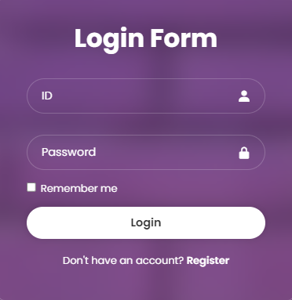





3-1
로그인 / 회원가입 / 메뉴
Login / Membership Registration / Main Menu
로그인 화면
Login Page
ID 입력란
비밀번호 입력란
Remember me 체크란
로그인 버튼
회원가입 버튼
등록된 ID 입력
공백 입력 시 경고창
등록된 비밀번호 입력
공백 입력 시 경고창
체크 시 ID, 비밀번호 기억
ID, 비밀번호 입력 후 클릭
회원가입 화면으로 이동

Slide 91

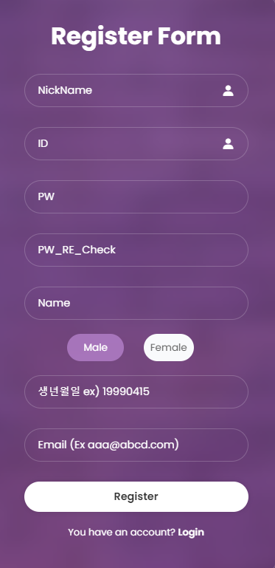




3-1
로그인 / 회원가입 / 메뉴
Login / Membership Registration / Main Menu
회원가입 화면
Membership Registration Page
닉네임 입력란 / 중복체크
ID 입력란 / 중복체크
비밀번호 입력란
비밀번호 확인란
이름 입력란
신규회원 닉네임 입력
중복체크 미실시 시 경고창
신규회원 ID 입력
중복체크 미실시 시 경고창
신규회원 비밀번호 입력
공백 입력 시 경고창
비밀번호 재확인
재확인 미실시 시 경고창
신규회원 이름 입력
공백 입력 시 경고창

Slide 92





3-1
로그인 / 회원가입 / 메뉴
Login / Membership Registration / Main Menu
회원가입 화면
Membership Registration Page
성별 체크란
생년월일 입력란
이메일 입력란
회원가입 완료 버튼
로그인 화면 이동 버튼
신규회원 성별 체크
미체크 시 경고창
신규회원 생년월일 입력
잘못된 날짜 입력 시 경고창
신규회원 이메일 입력
공백 입력 시 경고창
모든 입력란 입력 후 클릭
이미 회원인 경우 로그인 화면으로 이동

Slide 93


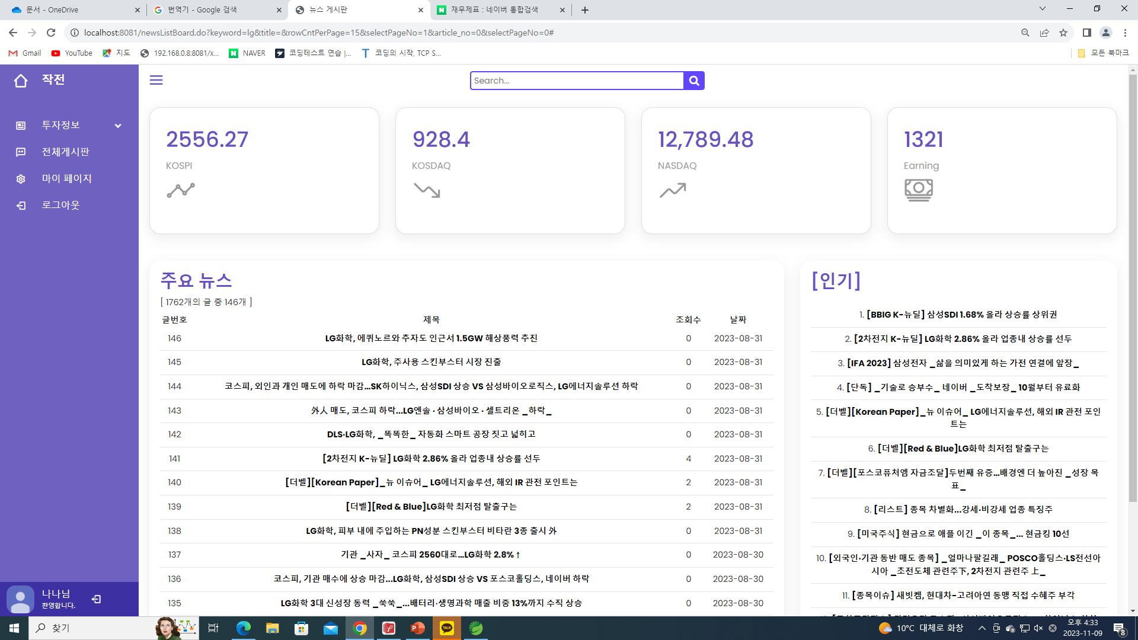


3-1
로그인 / 회원가입 / 메뉴
Login / Membership Registration / Main Menu
메인 메뉴
Main Menu
메인 홈 버튼
메뉴 간략화 버튼
메인 메뉴
회원정보 및 로그아웃
집 모양 아이콘 클릭 시 메인 화면으로 이동
아이콘 클릭 시 좌측 메뉴바 간략화
각 메뉴 클릭 시 해당 페이지로 이동
회원 닉네임 및 환영문구
로그아웃 아이콘 클릭 시 로그인 화면으로 이동

Slide 94
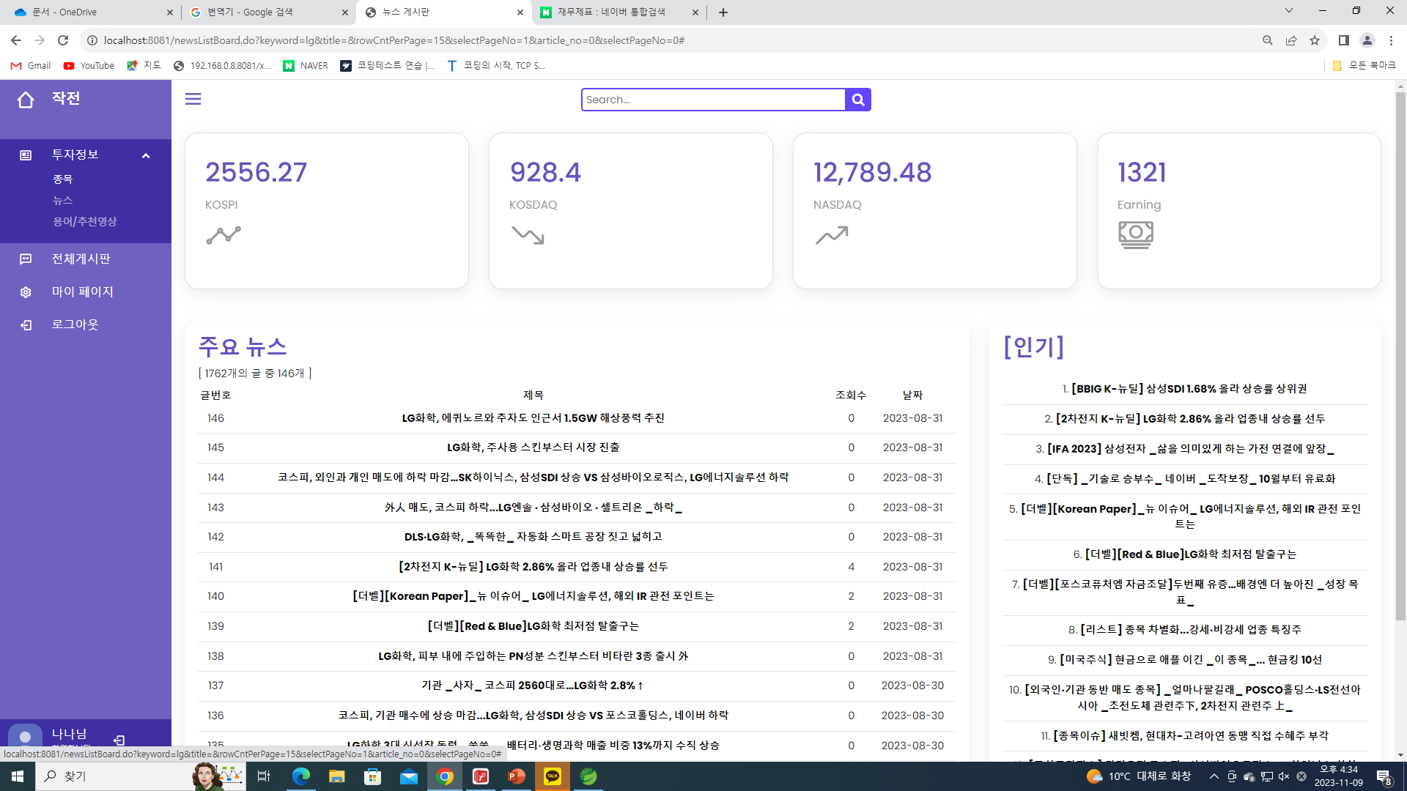
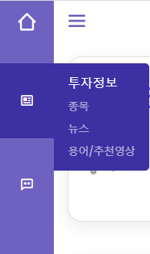
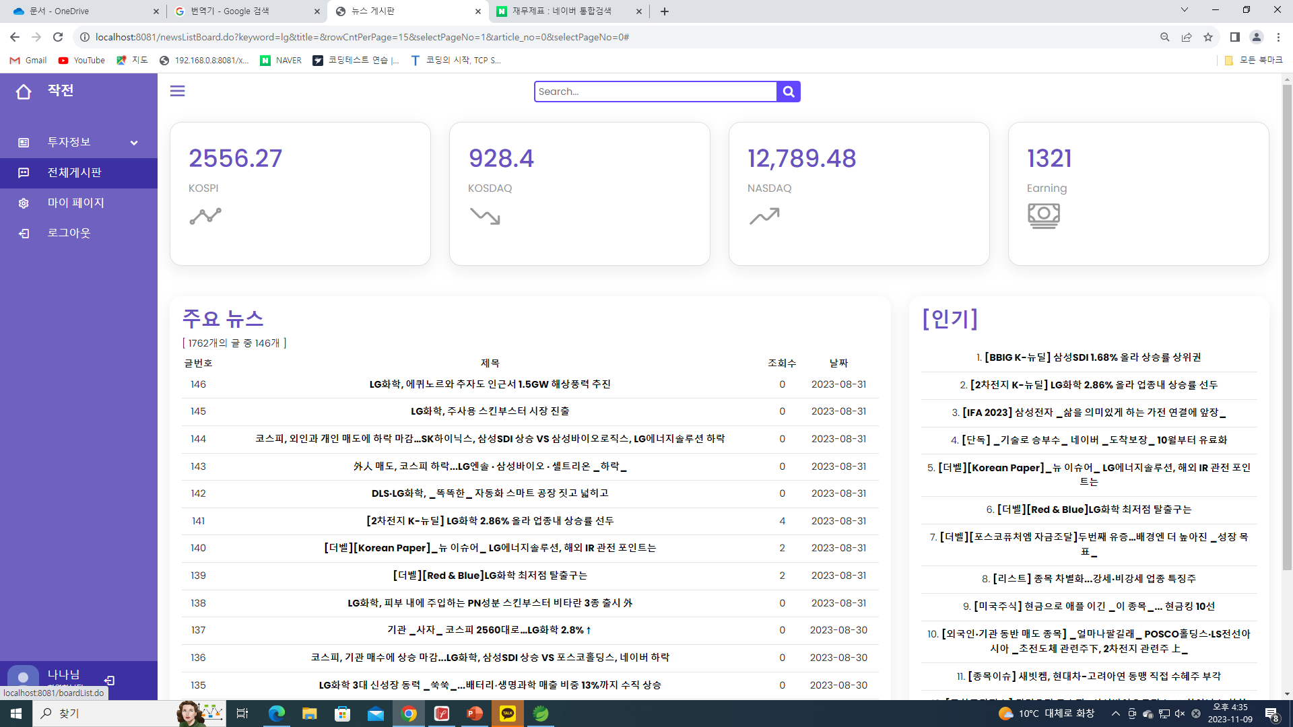
3-1
로그인 / 회원가입 / 메뉴
Login / Membership Registration / Main Menu
메인 메뉴에서 커서 이동 시
When moving the cursor in the main menu
하위 메뉴가 존재하는 ‘투자정보 메뉴’를 클릭할 시 하단에 3개의 하위 메뉴 등장
‘전체게시판’, ‘마이페이지’, ‘로그아웃’ 메뉴에 마우스 커서 이동 시 진한 색상으로 변경되어 가시성 높임
메뉴 간략화 버튼 클릭 시 메뉴의 아이콘만 남게 되며, 해당 아이콘에 마우스 커서 이동 시 우측에 하위 메뉴 등장

Slide 95
3-2
메인 화면
Main Page
Part 3 화면 UI

Slide 96
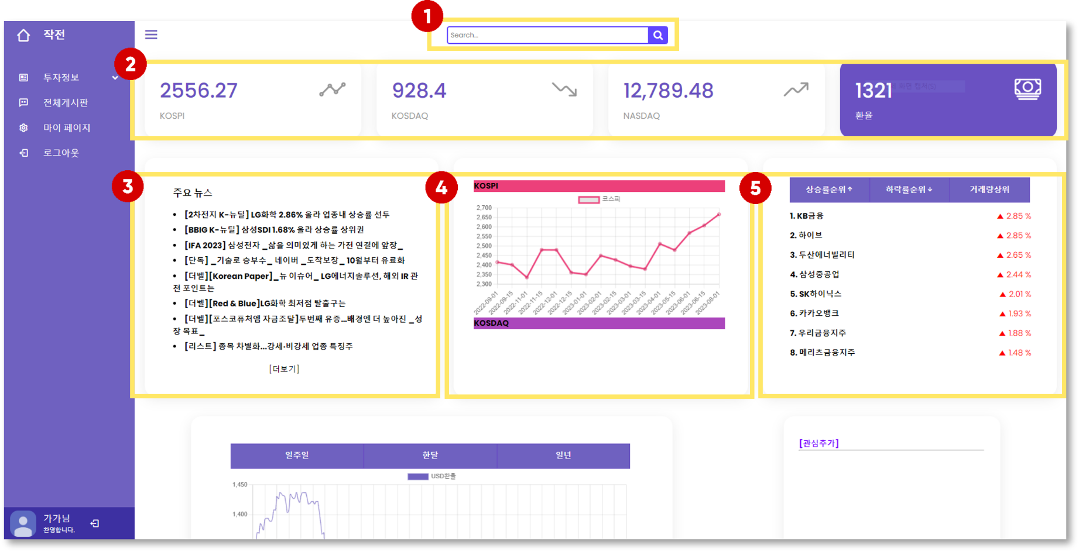
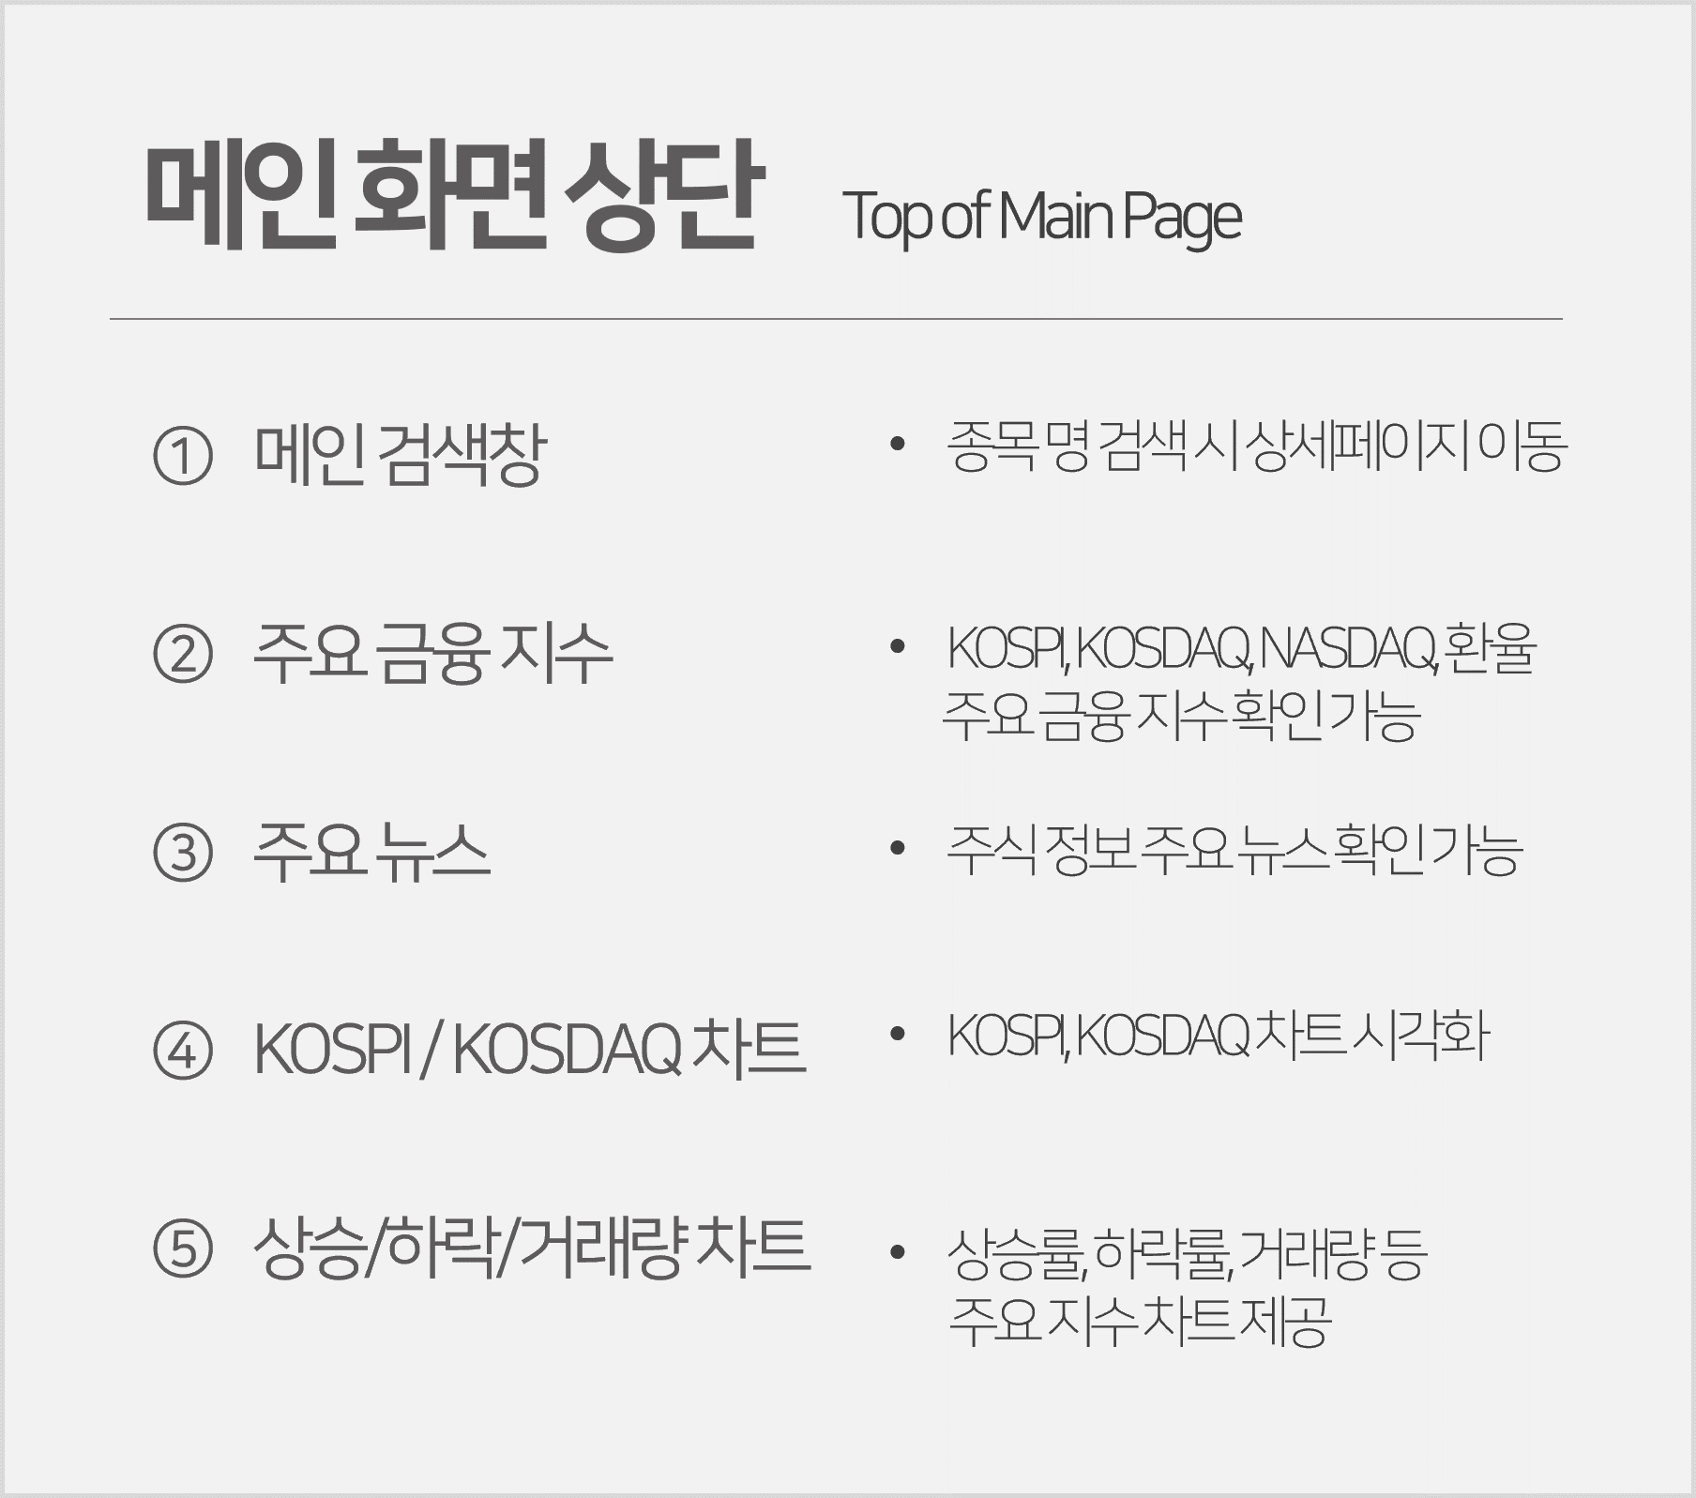
3-2
메인 화면
Main Page

Slide 97
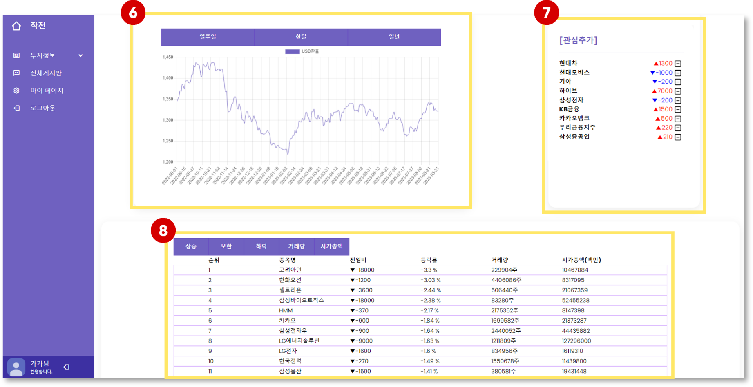
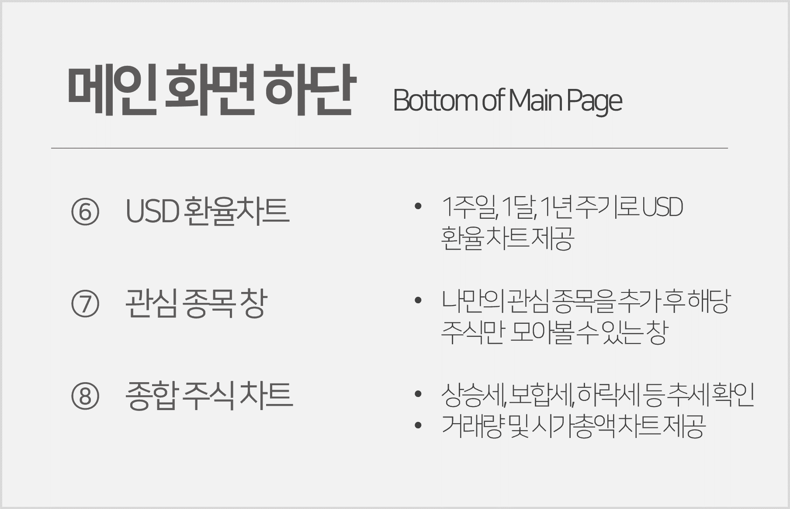
3-2
메인 화면
Main Page

Slide 98
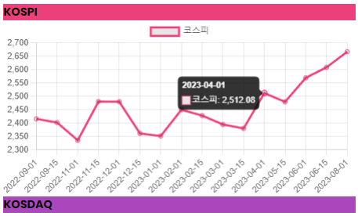
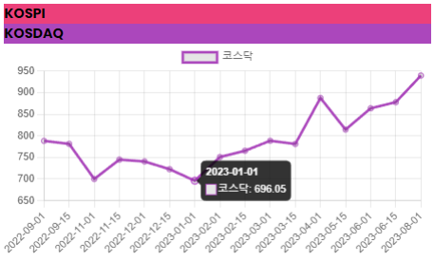
3-2
메인 화면
Main Page
메인 - KOSPI / KOSDAQ 차트
Main KOSPI / KOSDAQ Chart
메인 화면 진입 시 전면에 등장하는 메인 차트
국내 주식에 관심이 많을 것으로 예측되는 예상 이용자의 입장에서 가장 중요한 정보를 담고 있는 차트
KOSPI 지수와 KOSDAQ 지수의 구별을 위해 각각 ‘분홍색’, ‘보라색’ 디자인 사용
상단 분홍색 컬러바에 마우스 커서 이동 시, KOSPI 지수 정보 담은 그래프 등장
상단 보라색 컬러바에 마우스 커서 이동 시, KOSDAQ 지수 담은 그래프 등장
각 그래프 내 마우스 커서 이동 시, 날짜 및 상세 지수 확인 가능

Slide 99
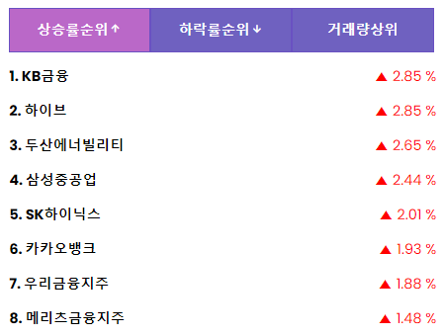
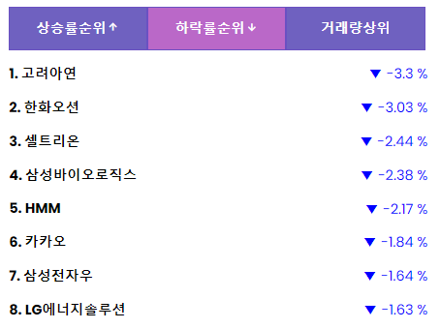
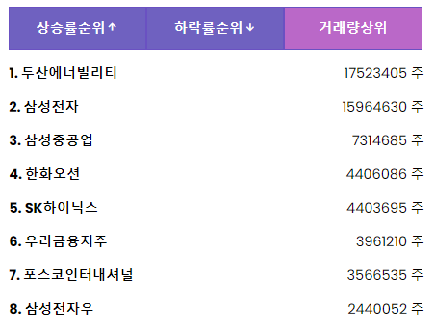
3-2
메인 화면
Main Page
메인
상승률 / 하락률 / 거래량 차트
Rise rate / Fall rate / Trading volume Chart
메인 화면 진입 시 전면에 등장하는 메인 차트
현 시점 가장 많이 상승/하락한 종목과 가장 활발히 거래된 주식을 순위 매겨 이용자에게 제공하는 차트
상단 보라색 컬러바에 마우스 커서 이동 시, 상승률 차트, 하락률 차트, 거래량 차트 등장
상승률 차트와 하락률 차트의 구분을 위해 상승률 지수는 ‘빨간색’, 하락률 지수는 ‘파란색’으로 구분

Slide 100
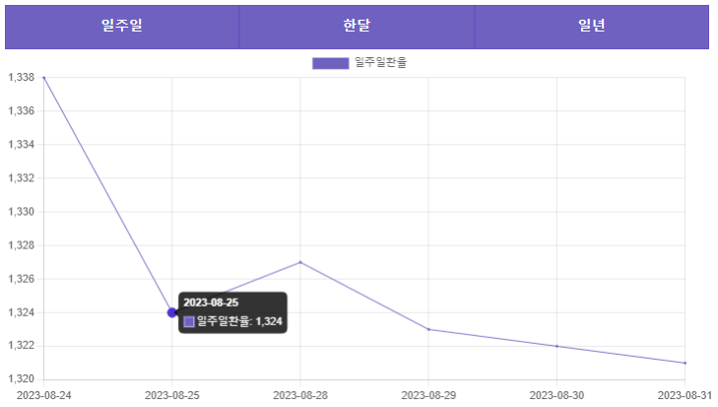
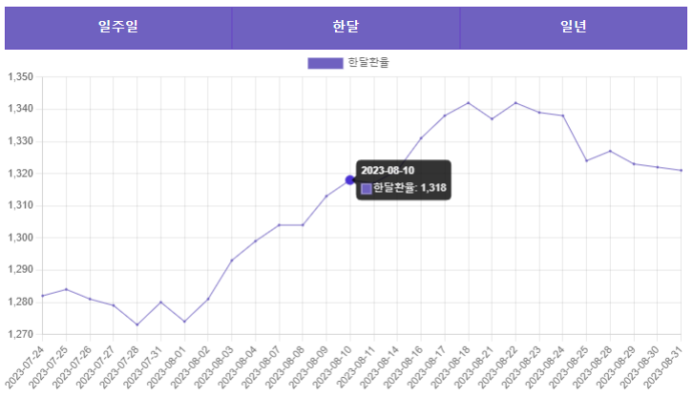
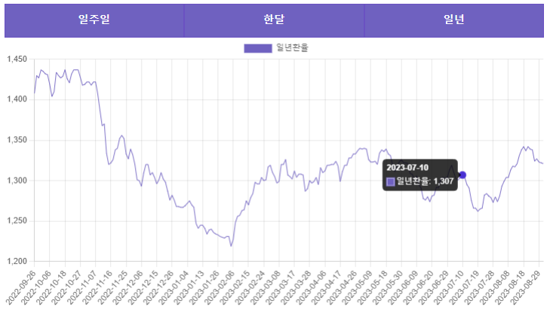
3-2
메인 화면
Main Page
메인 - 환율 차트
Main Exchange Rate Chart
메인 화면 하단에 등장하는 환율 차트
외부의 영향을 크게 받는 국내 주식 시장 특성 상, 이용자들의 주요 관심사일 환율을 제공하는 차트
상단 보라색 컬러바에 마우스 커서 이동 시, 1주, 1달, 1년간의 환율 변동을 담은 그래프 등장
각 그래프 내 마우스 커서 이동 시, 날짜 및 상세 환율 확인 가능

Slide 101
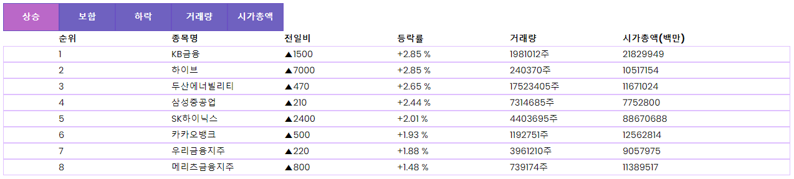
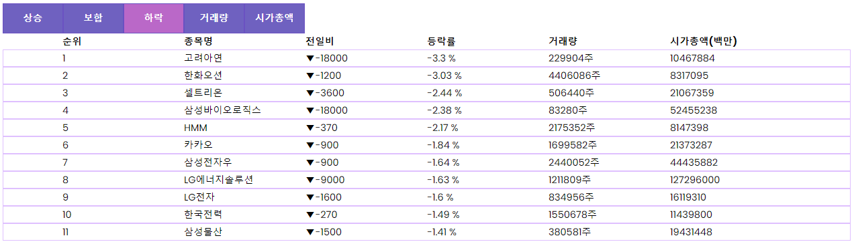
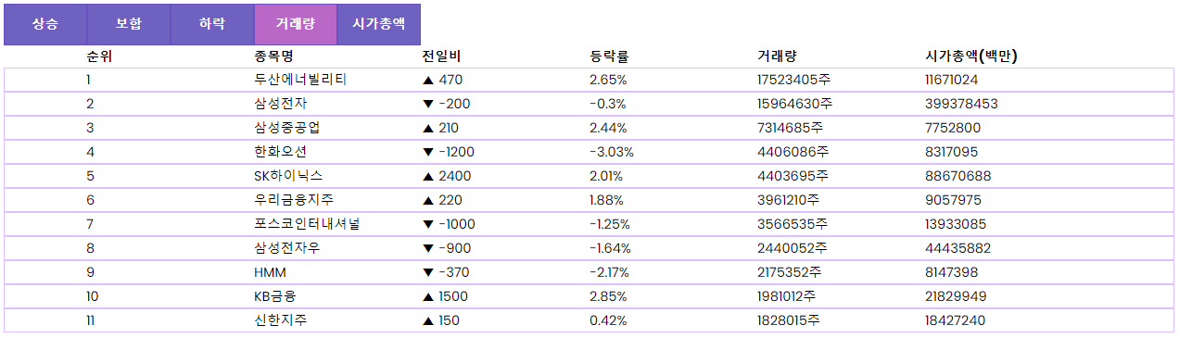
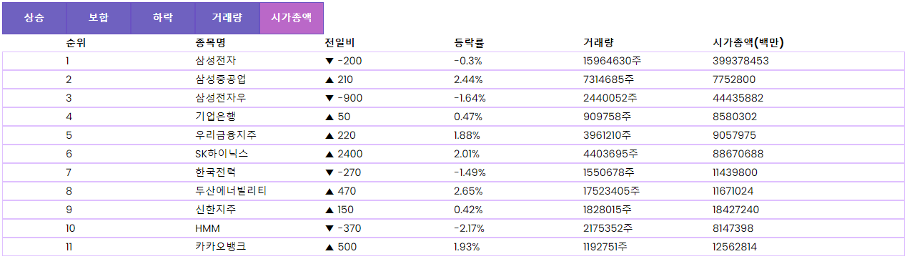
3-2
메인 화면
Main Page
메인 - 종합 주식 차트
Main Stock Summary Chart
메인 화면 하단에 등장하는 종합 차트
제공중인 모든 종목의 총체적인 추세와 전일 대비 비교, 시가총액을 한 눈에 제공하는 종합 주식 차트
상단 보라색 컬러바에 버튼 클릭 시, 데이터베이스 내 모든 주식의 상승세, 보합세, 하락세, 거래량, 시가총액 순위 확인 가능

Slide 102
3-3
종목 상세화면
Stock Details Page
Part 3 화면 UI

Slide 103
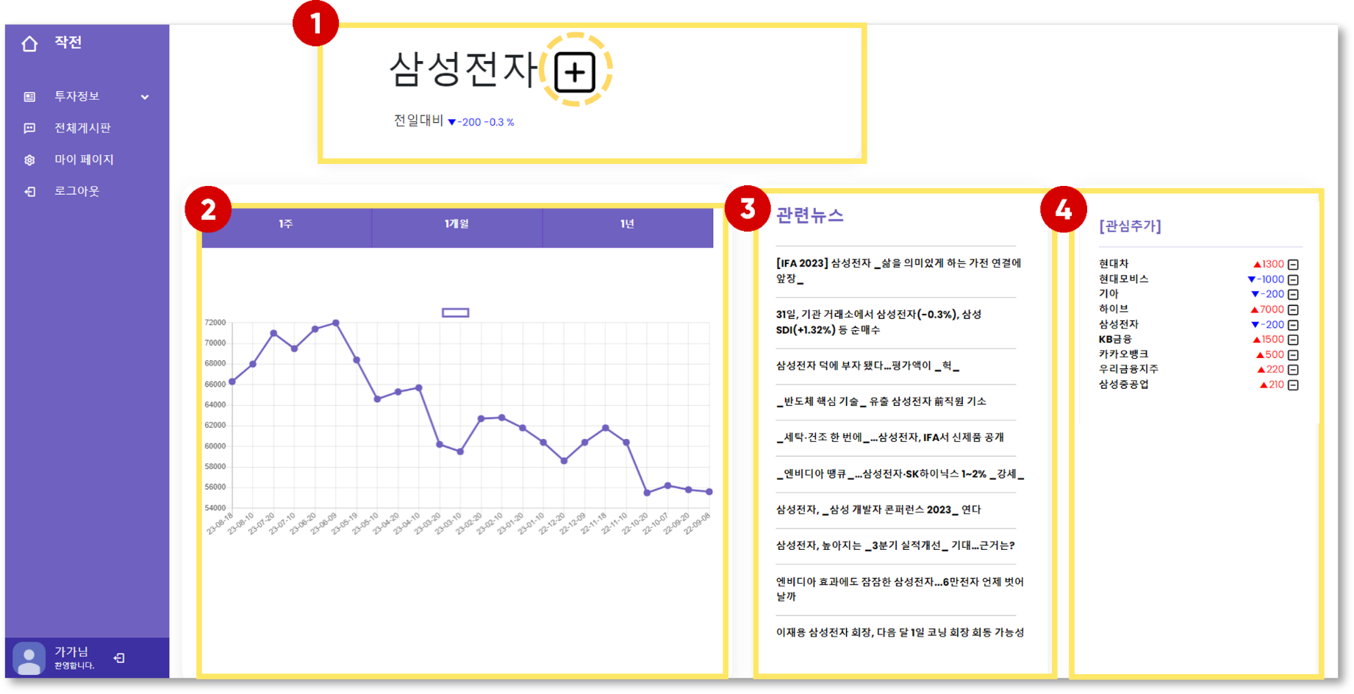
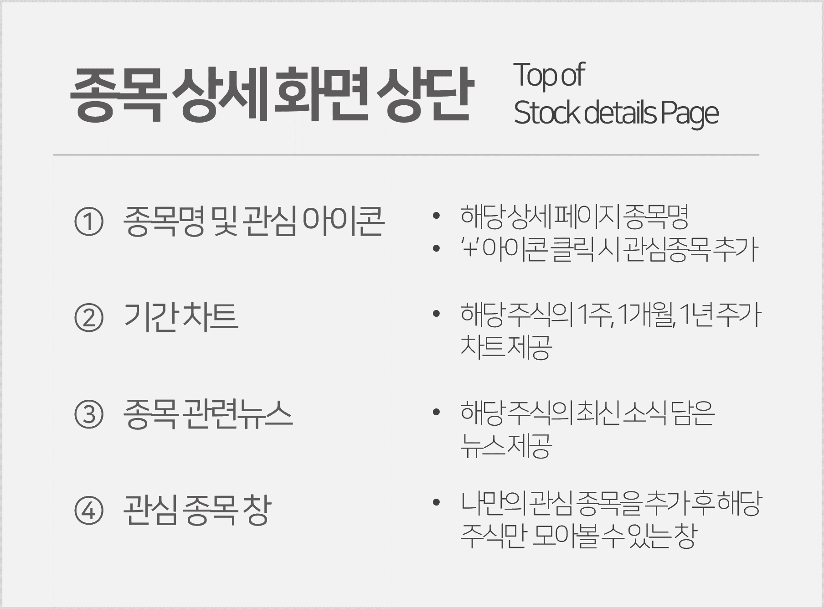
3-3
종목 상세화면
Stock Details Page

Slide 104
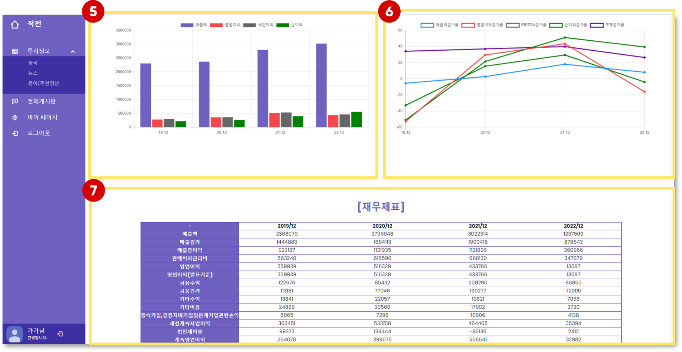
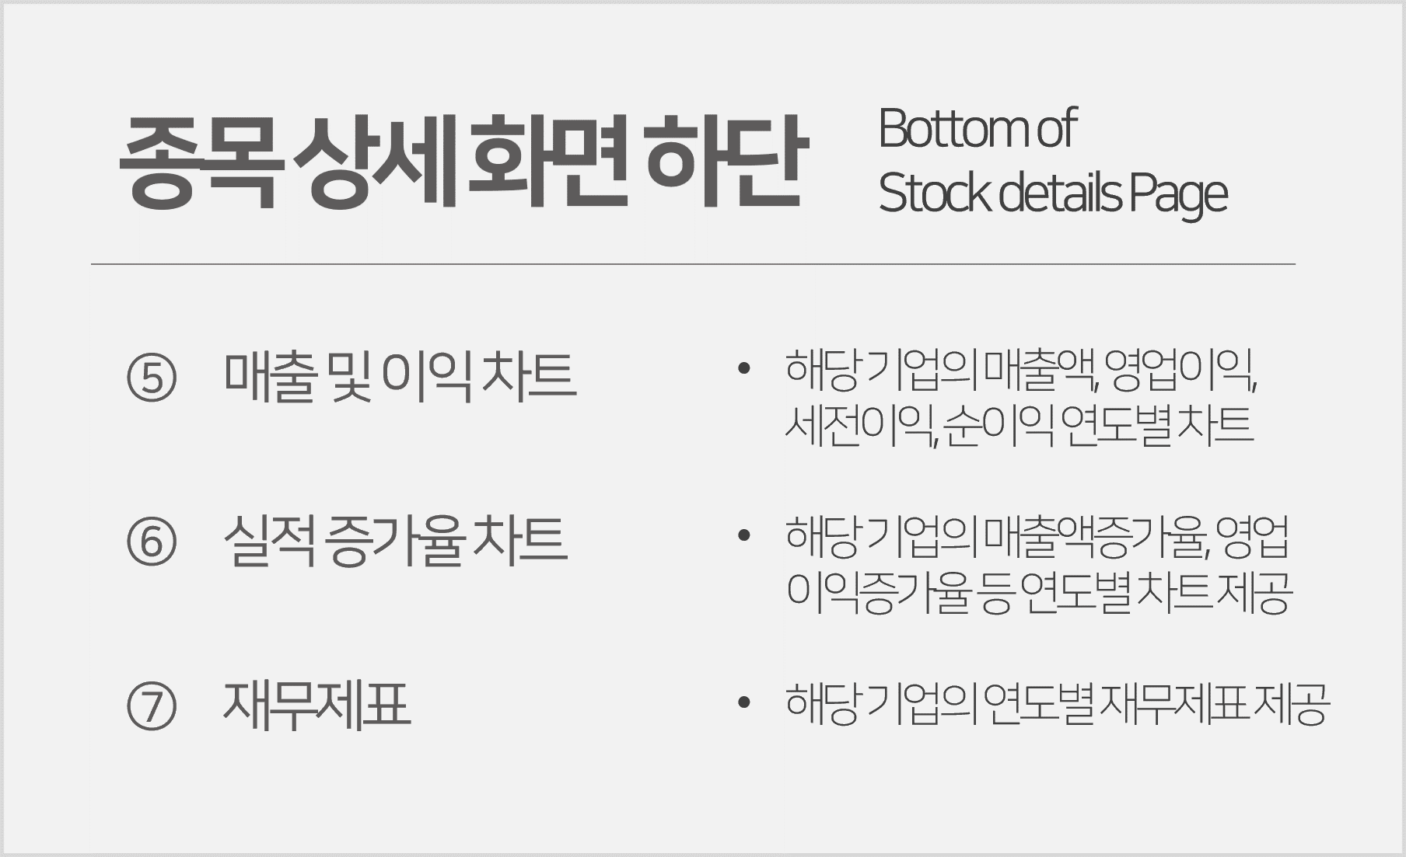
3-3
종목 상세화면
Stock Details Page

Slide 105
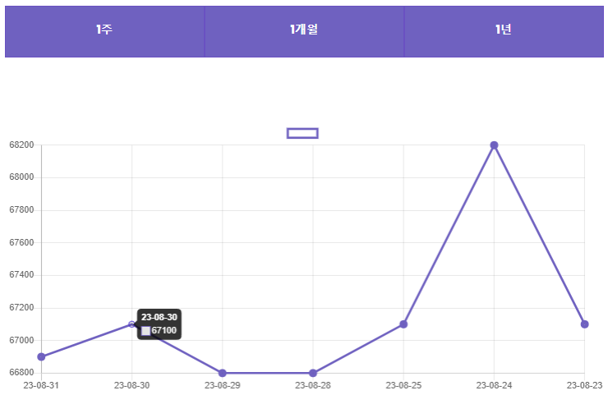
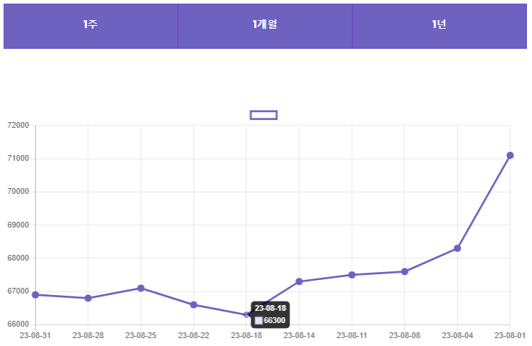
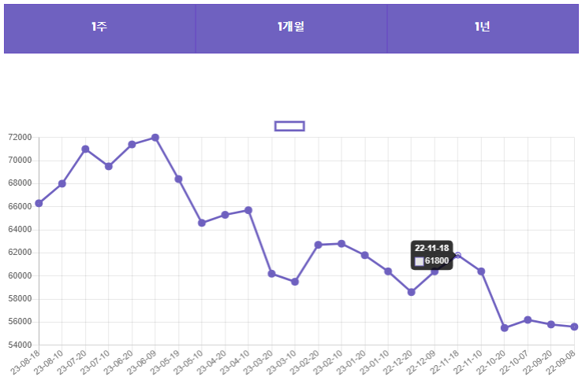
3-3
종목 상세화면
Stock Details Page
상세화면 - 종목 기간 차트
Stock Details Page - Stock Period Chart
상세 화면 진입 시 전면에 등장하는 기간별 차트
특정 종목의 기간별 동향과 추세를 한눈에 제공하는 상세화면의 메인 차트
상단 보라색 컬러바에 버튼 클릭 시, 1주/1개월/1년 간 해당 종목 주가 담은 꺾은 선 그래프 등장
각 그래프 내 해당 날짜에 마우스 커서 이동 시, 상세 주가 확인 가능하며, 나타나는 주가는 ‘종가’ 기준임

Slide 106
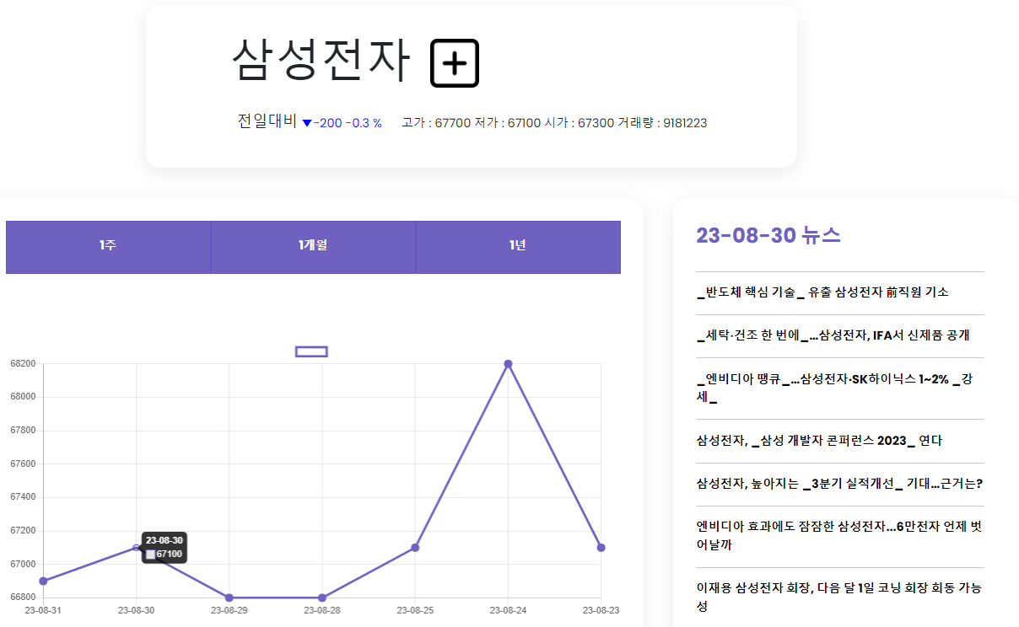



3-3
종목 상세화면
Stock Details Page
종목 기간 차트 속 이벤트
Events in the Stock Period Chart
각 그래프 내 해당 날짜 클릭 시, 날짜 및 상세 주가가 등장 ex) 2023년 8월 30일로 커서 이동
날짜의 고가, 저가, 시가, 거래량 정보 등장
차트 우측, 클릭한 날짜의 해당 종목 주요 뉴스 등장

Slide 107
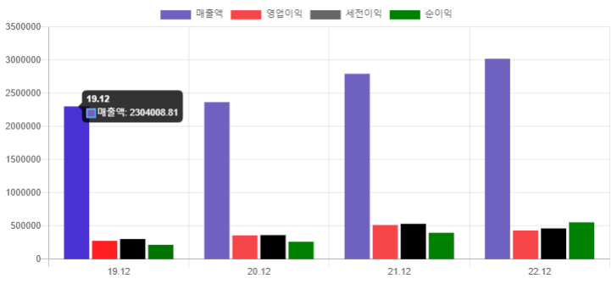
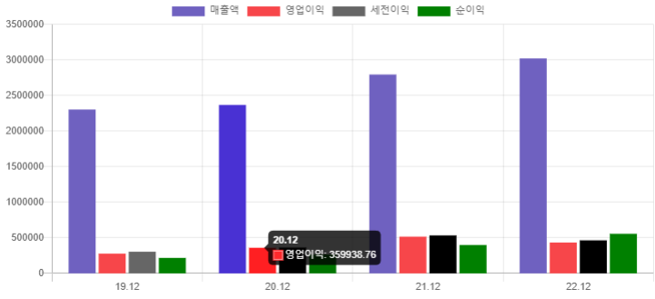
3-3
종목 상세화면
Stock Details Page
상세화면 – 매출 및 이익 차트
Stock Details Page – Sales / Profit Chart
상세 화면 하단에 등장하는 매출 및 이익 차트
해당 종목의 발전가능성과 거시적 흐름을 파악할 수 있는 최근 4년의 매출액, 영업이익, 세전이익, 순이익을 제공하는 차트
각 지수의 구별을 위해 ‘보라색’, ‘빨간색’, ‘검정색’, ‘초록색’ 디자인 사용
각 그래프 내 마우스 커서 이동 시, 재무제표 발표 날짜 및 상세 매출 / 이익 확인 가능

Slide 108
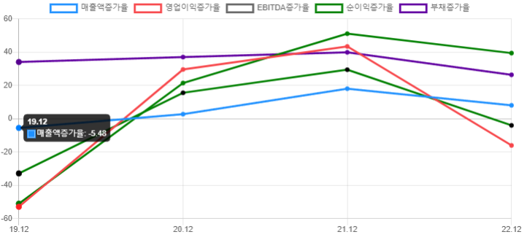
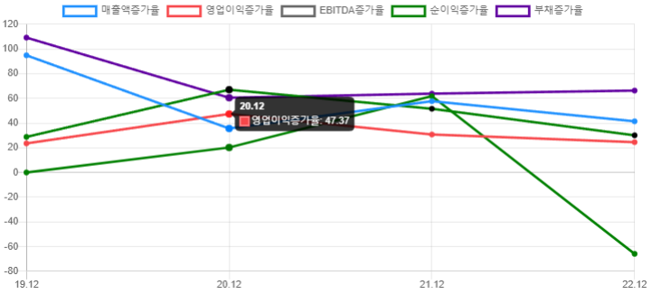
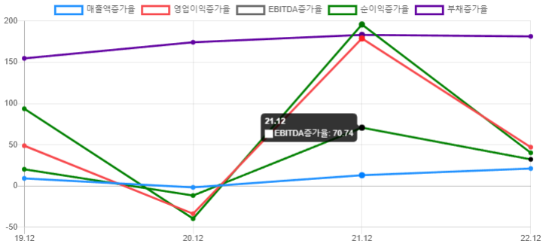
3-3
종목 상세화면
Stock Details Page
상세화면 – 실적 증가율 차트
Stock Details Page – Sales Growth Chart
상세 화면 하단에 등장하는 주요 실적 증가율 차트
해당 종목에 대한 투자결정을 도와줄 최근 4년간의 매출액증가율, 영업이익증가율, EBITDA증가율, 순이익증가율, 부채증가율을 제공하는 차트
각 지수의 구별을 위해 다른 색상의 디자인 그래프 사용
각 그래프 내 마우스 커서 이동 시, 재무제표 발표 날짜 및 상세 증가율 확인 가능

Slide 109
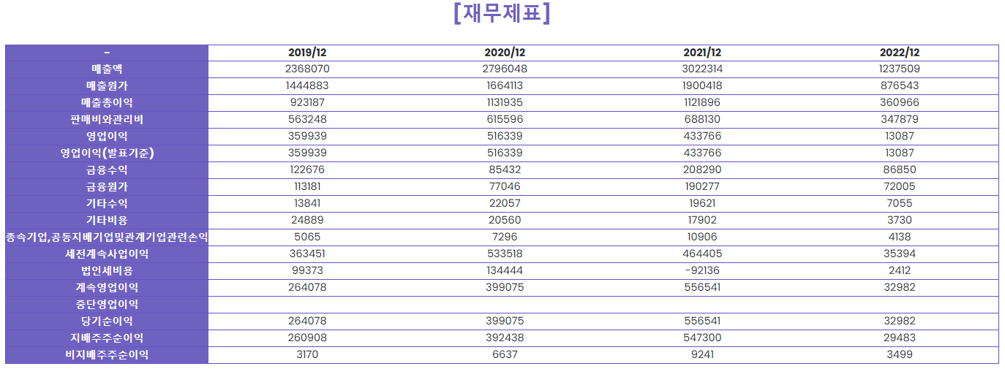
3-3
종목 상세화면
Stock Details Page
상세화면 – 재무제표
Stock Details Page – Financial Statements
상세 화면 최하단에 등장하는 재무제표
주주를 위한 재무보고의 가장 핵심적인 보고수단으로, 해당 기업의 재무상태 파악과, 성과 파악에 실질적인 도움이 되는 차트
해당 기업 최근 4년 간의 매출액, 매출원가, 매출총이익, 영업이익 등 재무정보를 표 차트 형식으로 제공

Slide 110
3-4
뉴스 / 용어 및 추천영상
News / Dictionary and Video
Part 3 화면 UI

Slide 111
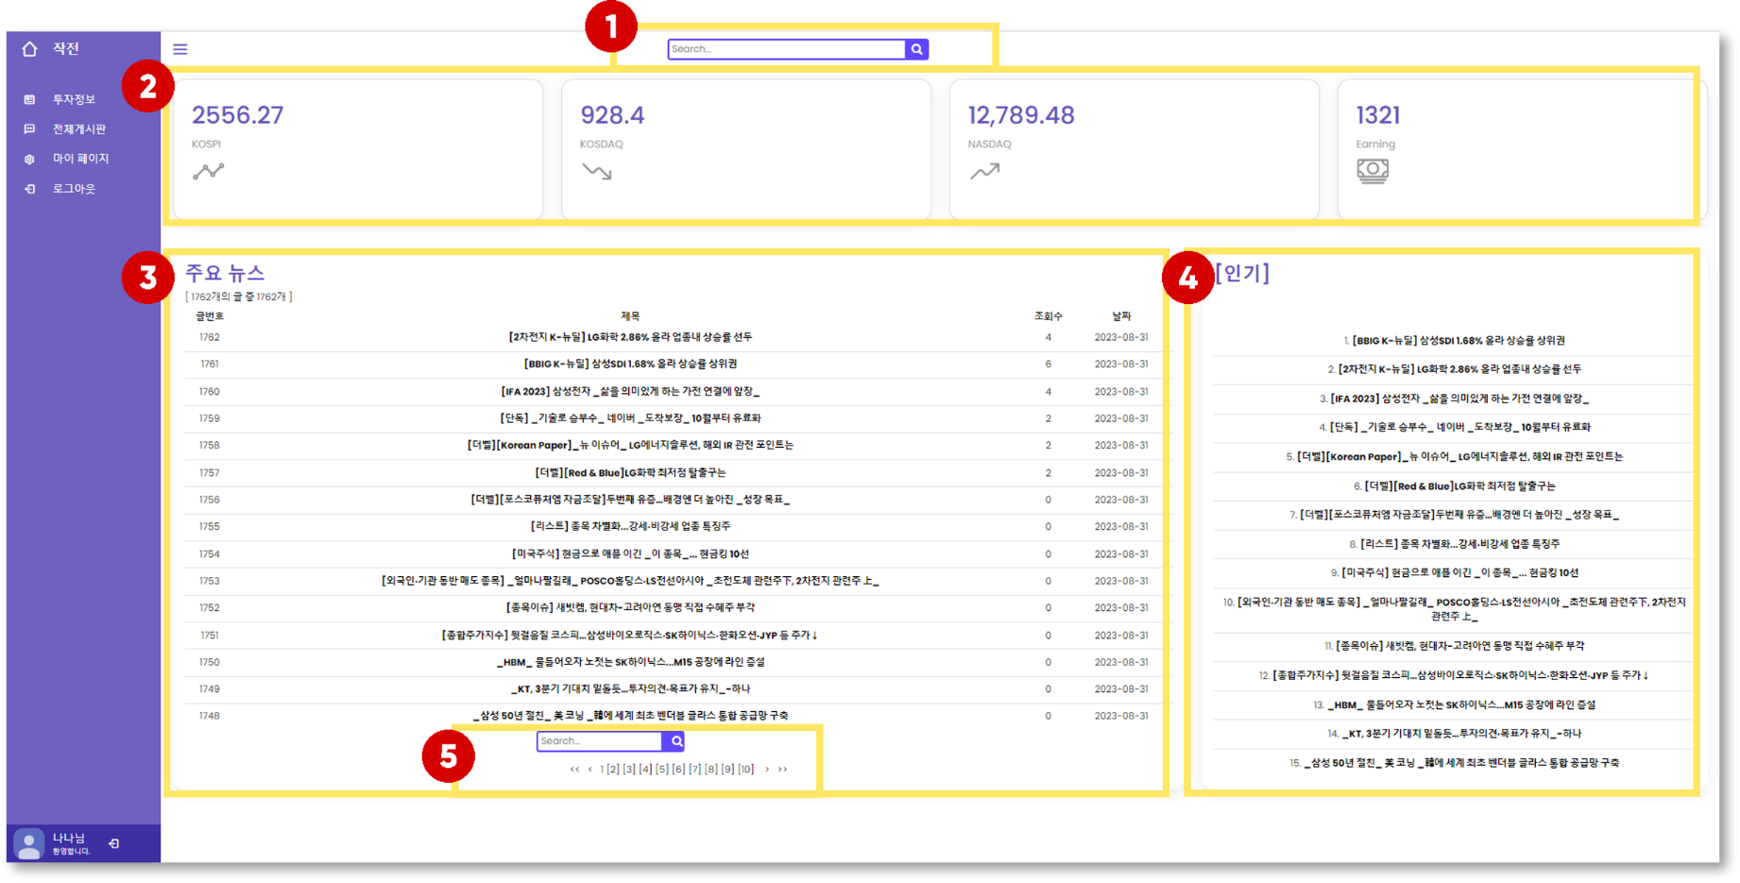
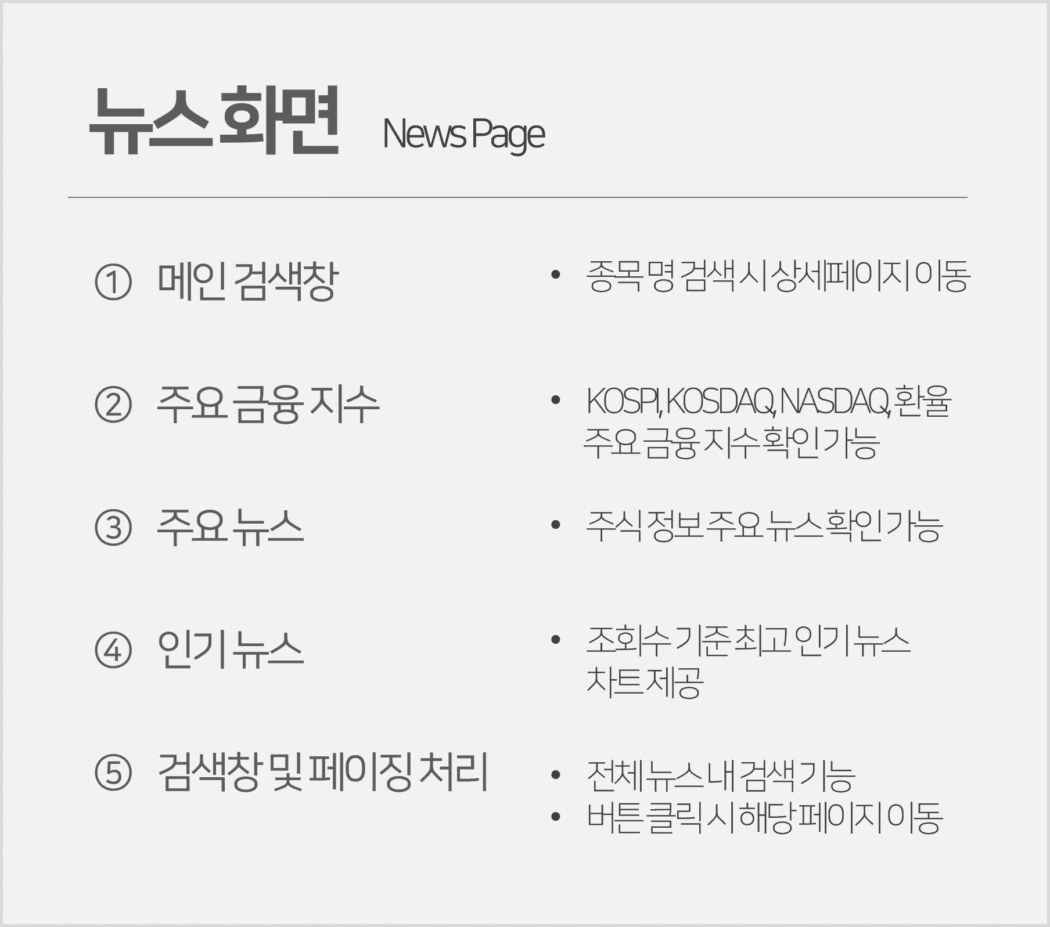
3-4
뉴스 / 용어 및 추천영상
News / Dictionary and Video

Slide 112
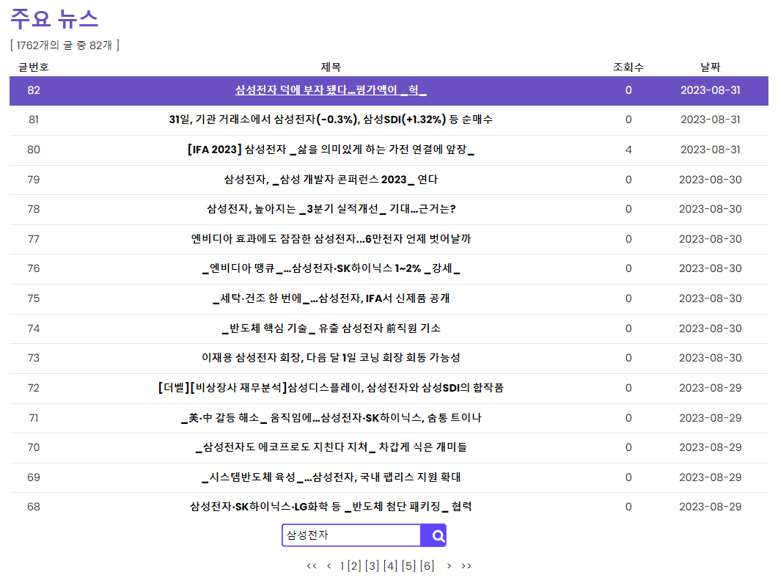




3-4
뉴스 / 용어 및 추천영상
News / Dictionary and Video
뉴스화면 – 주요 뉴스
News Page – Top News
뉴스 화면 중앙에 등장하는 주요 뉴스 창
주식과 관련된 방대한 뉴스 데이터 제공으로 투자 결정 시 실질적 도움을 얻을 수 있음
전체 뉴스 개수와 검색 결과로 나온 뉴스 개수 제공
각 뉴스 제목에 마우스 커서 이동 시, ‘보라색 바’로 변환되며, 폰트 색은 검정색에서 흰색으로 변경됨
뉴스 검색 창에 사용자 임의 검색어를 입력 시 해당되는 뉴스 도출
사용자가 원하는 페이지로 이동하는 페이징 처리

Slide 113
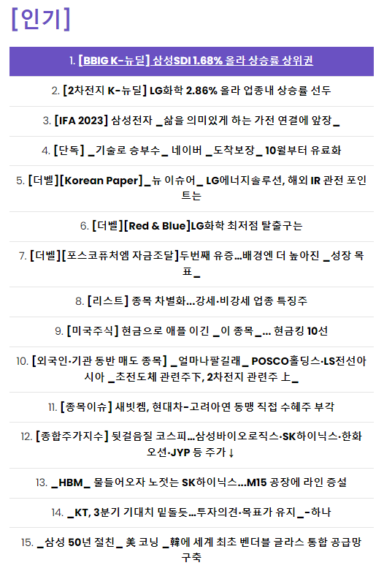
3-4
뉴스 / 용어 및 추천영상
News / Dictionary and Video
뉴스화면 – 인기 뉴스
News Page – Popular News
뉴스 화면 우측에 등장하는 인기 뉴스 창
가장 인기 많은 뉴스가 조회수 순위대로 출력
각 뉴스 제목에 마우스 커서 이동 시, ‘보라색 바’로 변환되며, 폰트 색은 검정색에서 흰색으로 변경됨
클릭 시, 해당 뉴스 링크로 이동

Slide 114
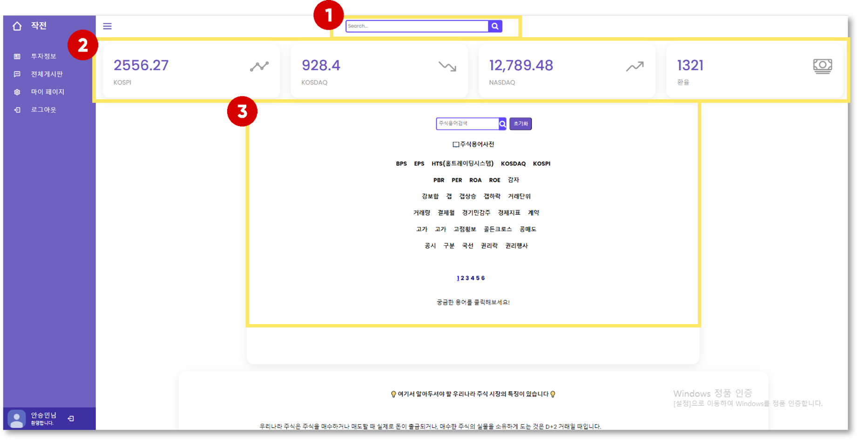
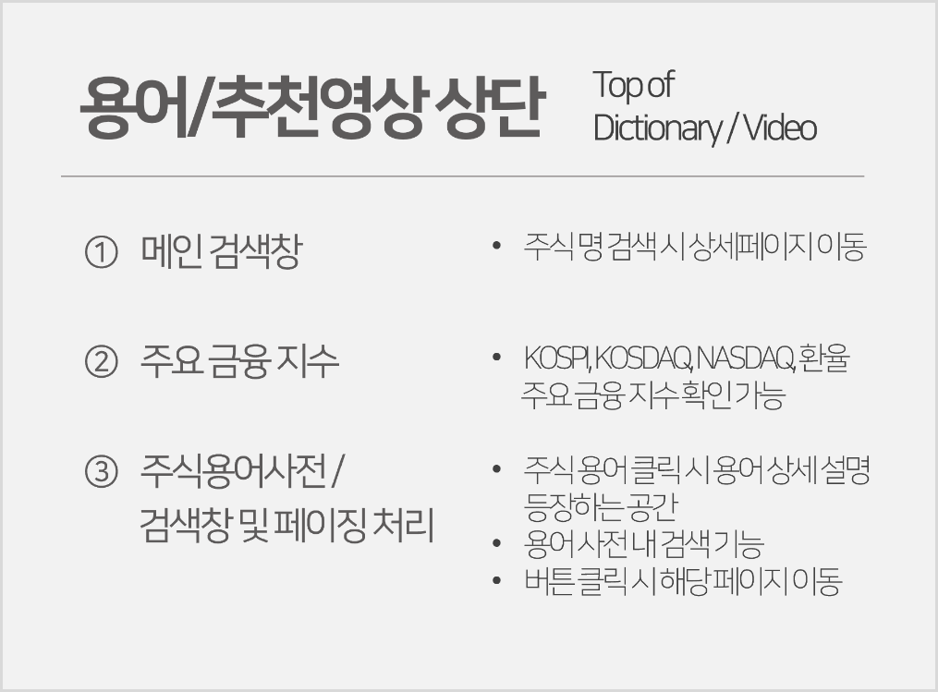
3-4
뉴스 / 용어 및 추천영상
News / Dictionary and Video

Slide 115

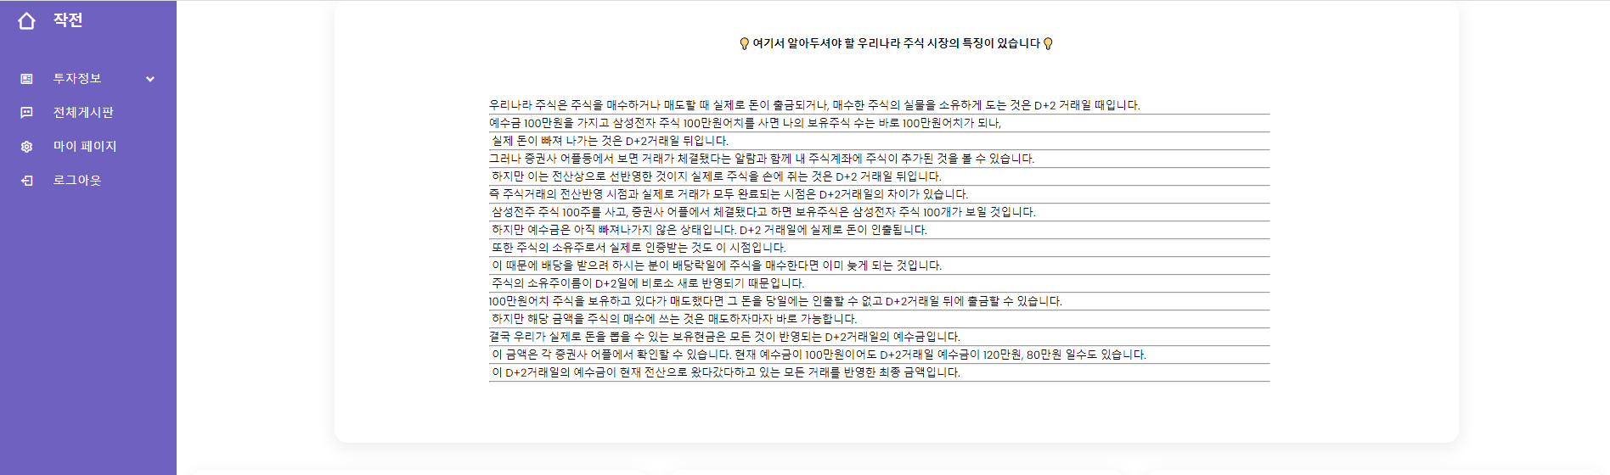
3-4
뉴스 / 용어 및 추천영상
News / Dictionary and Video
Middle of
Dictionary / Video
용어/추천영상 중단
주식 TIP 제공 창
주식 관련 정보 제공

Slide 116

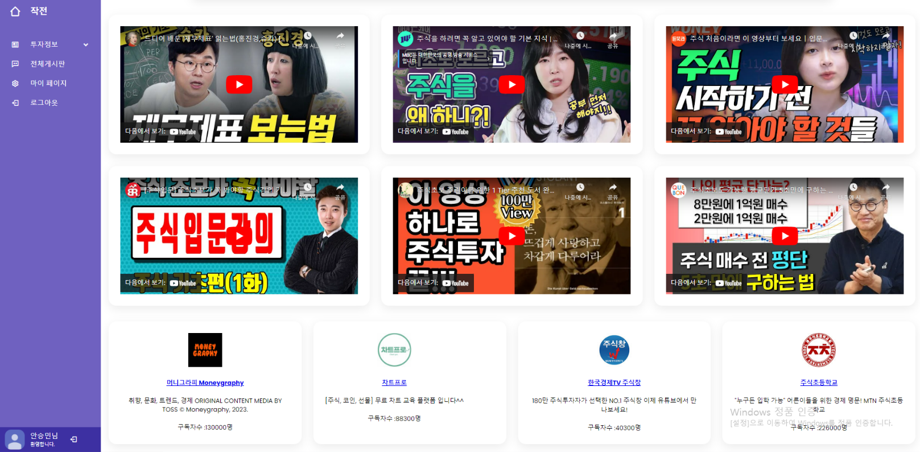

3-4
뉴스 / 용어 및 추천영상
News / Dictionary and Video
Bottom of
Dictionary / Video
용어/추천영상 하단
추천 주식 YouTube
영상 및 채널
주식 관련 유용한 정보 담은 YouTube 영상 제공 및 재생
주식 관련 유익한 YouTube 채널 추천 및 클릭 시 페이지 이동

Slide 117
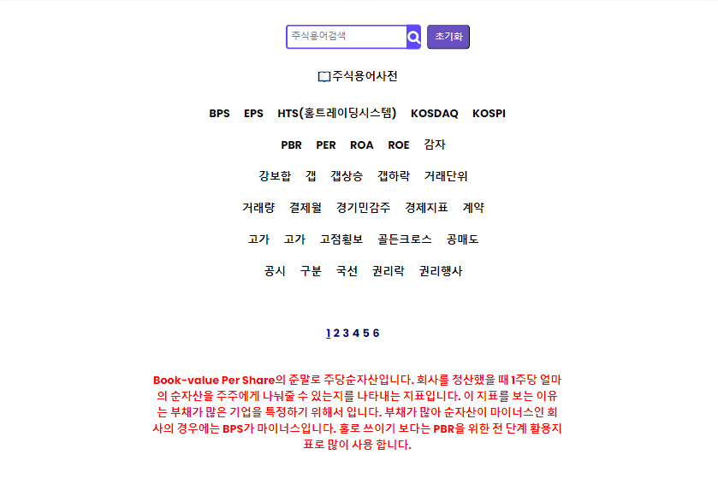

3-4
뉴스 / 용어 및 추천영상
News / Dictionary and Video
용어/추천영상 – 주식용어사전
Dictionary / Video – Stock terms Dictionary
용어/추천영상 화면 상단에 등장하는 주식용어사전
생소하거나 필수로 알아야 하는 주식 전문용어를 운영진이 직접 선정해 쉽게 풀이
주식용어검색창에 임의의 용어 입력 후 돋보기 버튼 클릭 시, 해당 용어 해석 제공
직접 선정한 주식전문용어 리스트가 알파벳 순, 가나다 순으로 정렬되어 제공
사용자가 원하는 페이지로 이동하는 페이징 처리
클릭한 주식전문용어의 해석이 출력되는 공간

Slide 118
3-5
게시판 / 마이페이지
Bulletin Board / My Page
Part 3 화면 UI

Slide 119
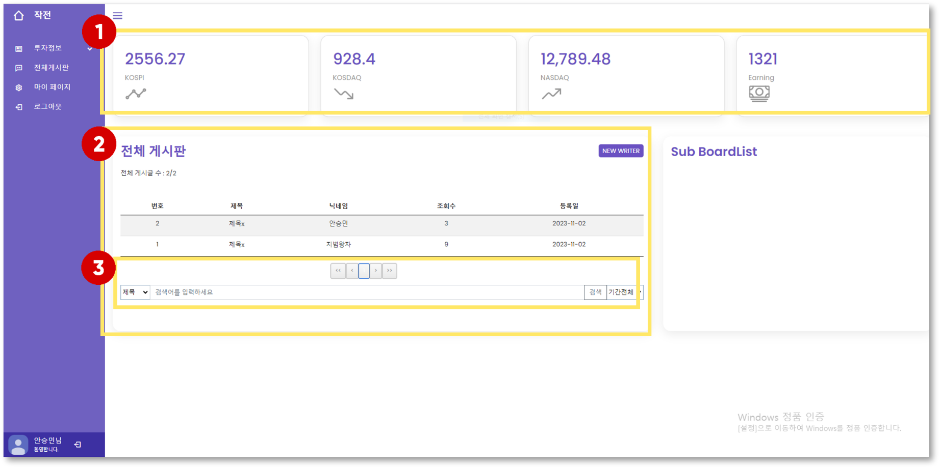
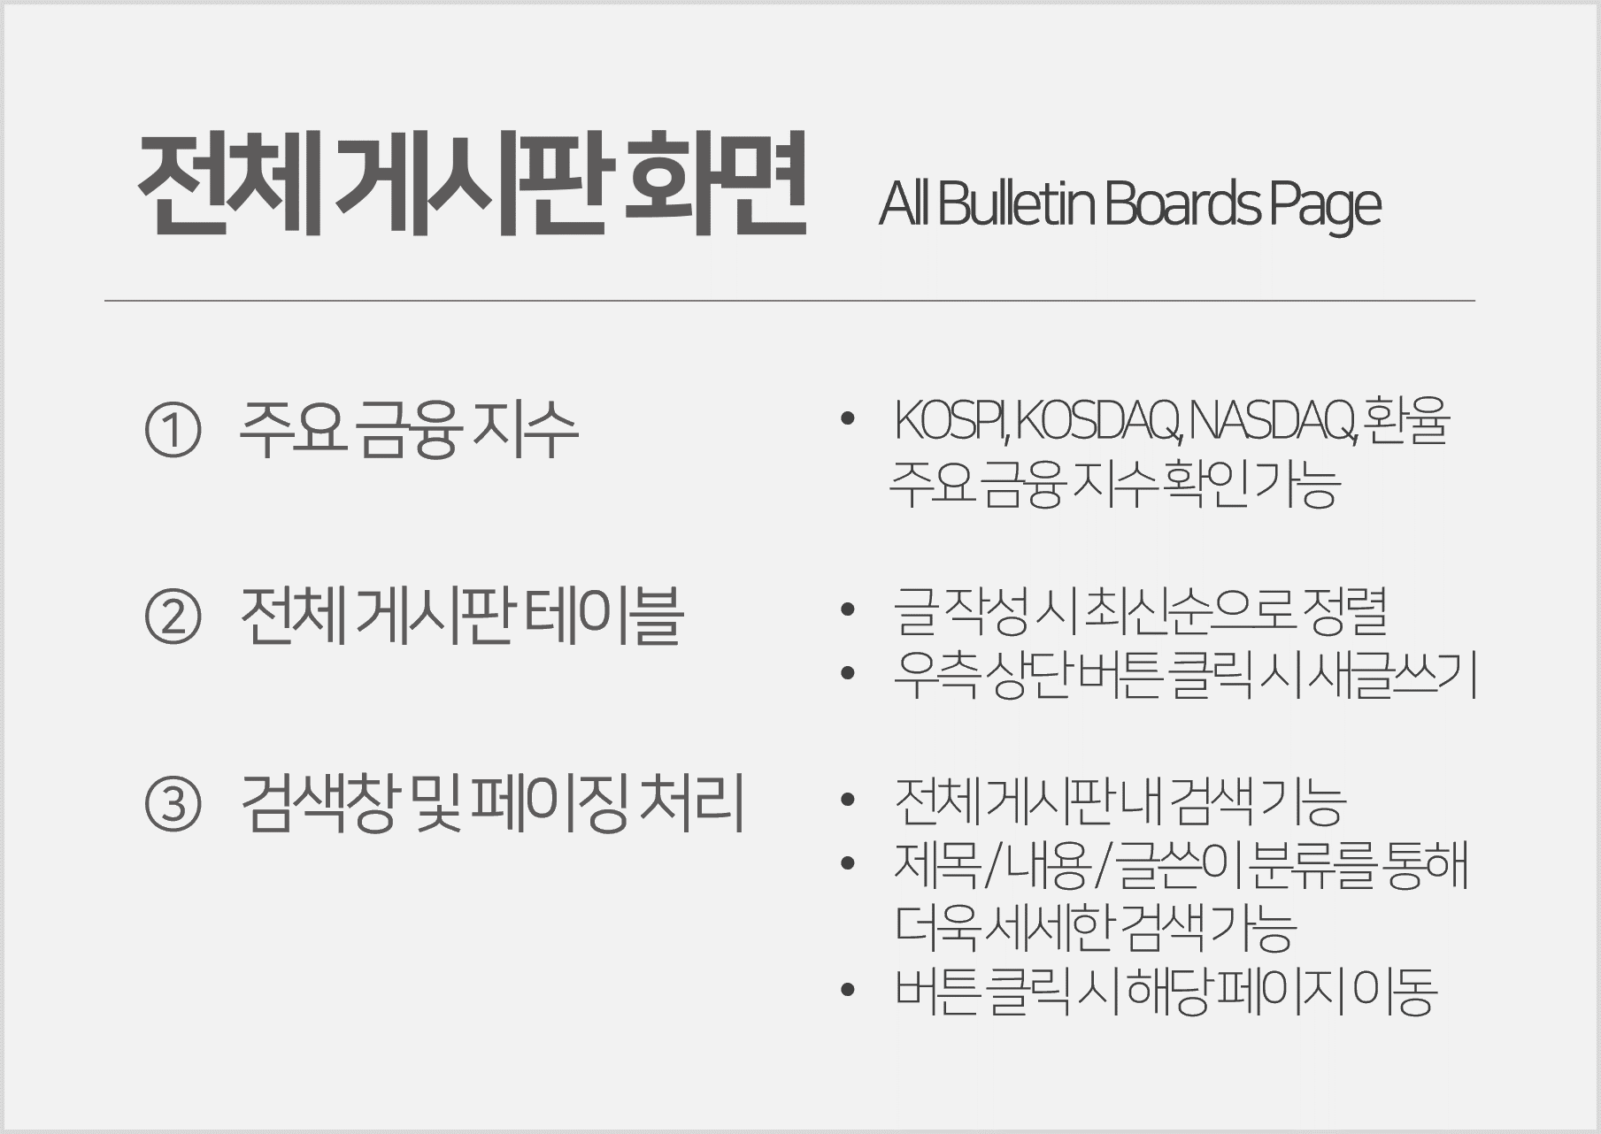
3-5
게시판 / 마이페이지
Bulletin Board / My Page

Slide 120
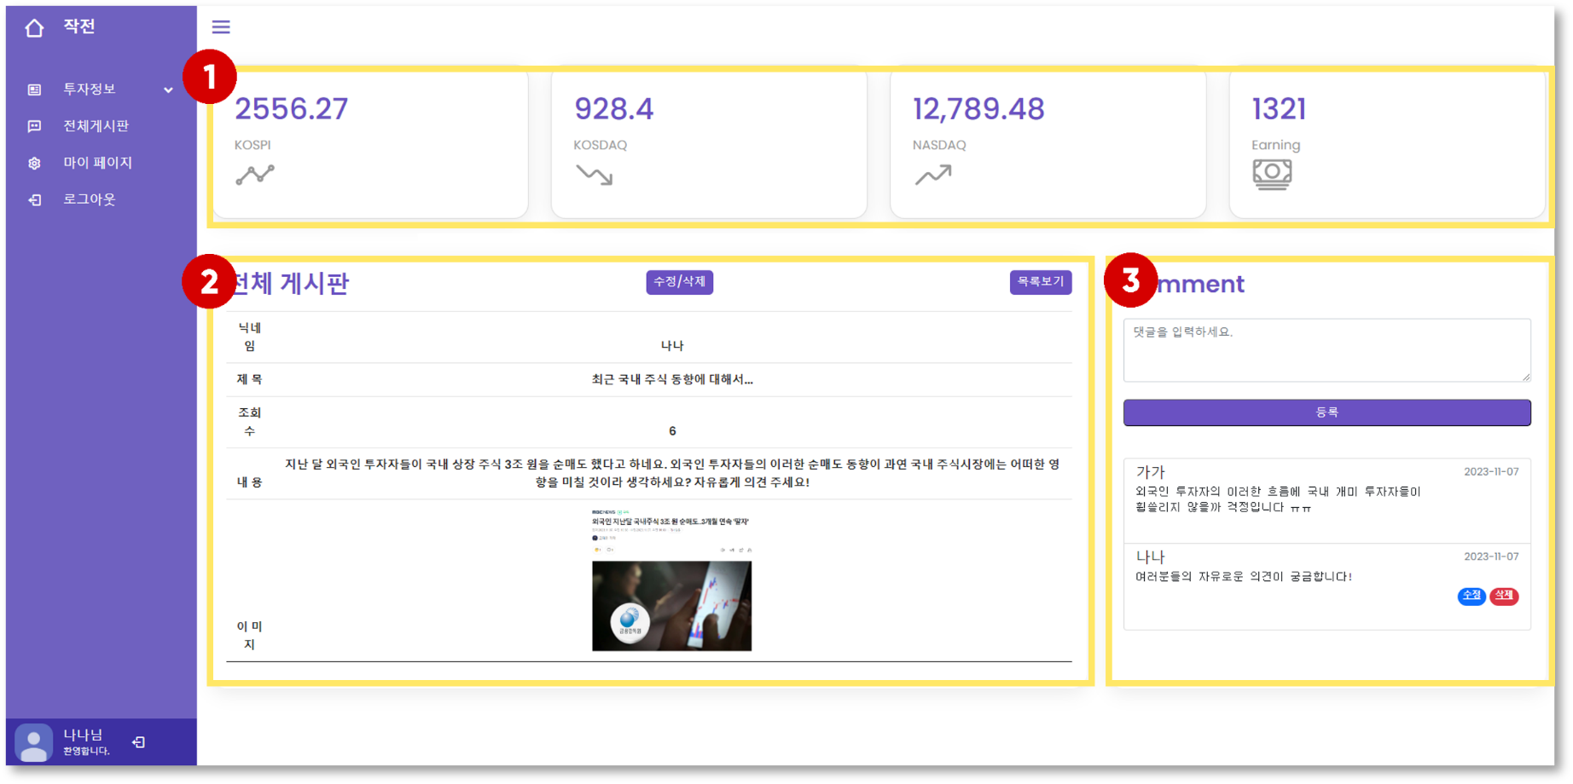
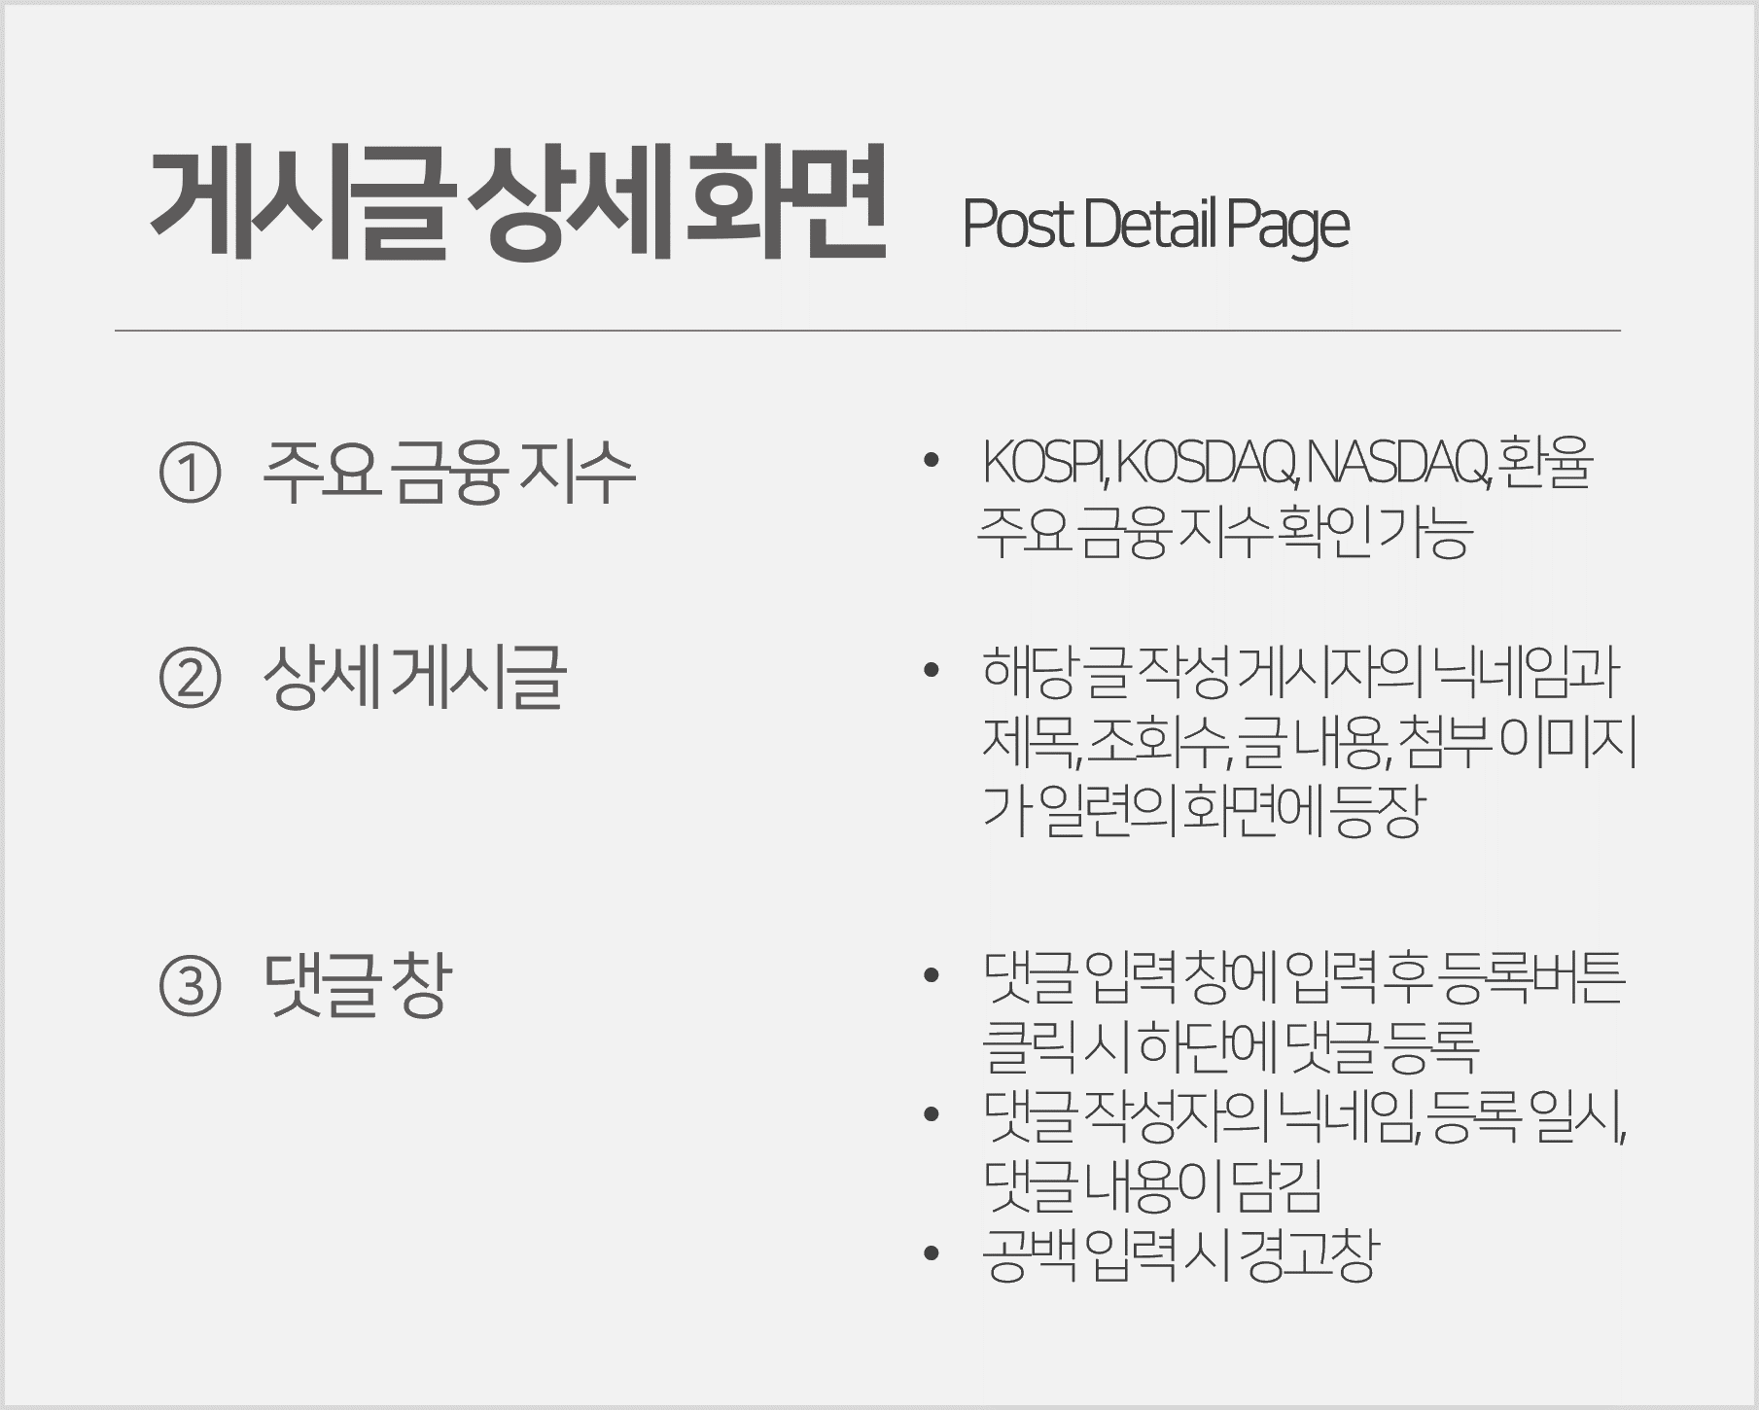
3-5
게시판 / 마이페이지
Bulletin Board / My Page

Slide 121







3-5
게시판 / 마이페이지
Bulletin Board / My Page
게시글 상세 화면 – 게시글
Post Detail Page – Post
본인이 작성한 게시물일 경우, 게시글 최상단 중앙에 ‘수정/삭제’ 버튼 등장. 클릭 시 수정/삭제 페이지로 이동.
게시글 최상단 우측 ‘목록보기’ 버튼 클릭 시 이전 전체 게시글 페이지로 이동
게시글 작성자의 닉네임
게시글의 제목
게시글의 조회수. 실시간으로 카운트되어 올라감.
게시글의 내용
게시글에 첨부된 이미지 파일

Slide 122

3-5
게시판 / 마이페이지
Bulletin Board / My Page
게시글 상세 화면 – 댓글 창
Post Detail Page – Reply
게시글 우측 댓글 창에서 댓글 입력 후 하단 ‘등록’ 버튼 클릭 시 댓글 등록
게시물에 달린 모든 댓글 등장
본인이 작성한 댓글일 경우, 우측 하단에 ‘수정’, ‘삭제’ 버튼 활성화

Slide 123
3-5
게시판 / 마이페이지
Bulletin Board / My Page
본인 작성 게시글/댓글일 경우
If the post is written by you
본인이 로그인 후 작성한 게시글일 경우 게시글 상단 중앙부에 ‘수정/삭제’ 버튼이 활성화됨
본인이 작성한 댓글의 경우 댓글 창 오른쪽 하단에 ‘수정/삭제’ 버튼이 활성화됨

Slide 124

3-5
게시판 / 마이페이지
Bulletin Board / My Page
타 회원 작성 게시글일 경우
If the post is written by another member
타 회원이 작성한 게시글일 경우 게시글 테이블 상단 중앙부에 ‘수정/삭제’ 버튼이 사라짐. 즉, 작성자 본인 이외에는 절대 수정/삭제가 불가능 함.
본인이 작성한 댓글에만 ‘수정/삭제’ 버튼 활성화

Slide 125



3-5
게시판 / 마이페이지
Bulletin Board / My Page
새 글 쓰기 화면
New Post Page
게시글 제목란
게시글 내용란
이미지 파일 첨부란
게시글 등록 버튼
작성자가 게시물 제목 작성
공백 입력 시 경고창
작성자가 게시물 내용 작성
공백 입력 시 경고창
버튼 클릭 시 이미지 파일 첨부
jpg / png / gif 파일이 아닌 파일 첨부 시 경고창
저장 버튼 클릭 시 게시글 등록
초기화 버튼 클릭 시 모든 입력 창 비움
목록 버튼 클릭 시 전체 게시판으로 이동

Slide 126





3-5
게시판 / 마이페이지
Bulletin Board / My Page
수정/삭제 화면
Edit/Delete Page
게시글 제목 수정란
게시글 내용 수정란
이미지 파일 첨부란
게시글 수정/삭제 버튼
작성자가 게시물 제목 수정
공백 입력 시 경고창
작성자가 게시물 내용 수정
공백 입력 시 경고창
버튼 클릭 시 이미지 파일 첨부
기존파일삭제 체크 시 이전 이미지 파일 삭제 후 업로드
jpg / png / gif 파일이 아닌 파일 첨부 시 경고창
수정 버튼 클릭 시 게시글 재등록
삭제 버튼 클릭 시 게시글 삭제
목록 버튼 클릭 시 전체 게시판 으로 이동

Slide 127






3-5
게시판 / 마이페이지
Bulletin Board / My Page
마이페이지
My Page
회원 닉네임
회원 아이디
비밀번호 변경란
변경 비밀번호 확인란
회원 이름
이메일 변경란
변경 버튼
로그인 화면 이동 버튼
기존 회원 닉네임
기존 회원 ID 입력
새 비밀번호 입력
새 비밀번호 재확인
기존 회원 이름
새 이메일 입력
클릭 시 변경된 정보로 회원정보 업데이트
클릭 시 로그인 화면으로 이동

Slide 128
Part 4
시연 및 후기

Slide 129


프로젝트 시연

Slide 130



4-2
문제점 및 해결
Problems and Solutions
회원가입 시, 이미 존재하는 아이디임에도 중복체크가 통과되는 현상
회원가입 유효성 체크 당시, 페이지에서 아이디를 입력하고 중복체크 버튼을 클릭했을 때 이미 DB에 들어가 있는 아이디 임에도 중복체크가 통과되던 현상을 발견했다.
중복체크 코드를 확인해보니, 일치하는 아이디가 있을 시에도 반환 값이 달라지지 않는다는 사실을 발견하였다.
이에 대한 해결책으로, 반환된 값을 cnt 변수에 저장한 뒤 responseMap에 ＂isDuplication＂ 키를 추가 후 cnt 값을 저장함.
이 때, cnt 값이 1 이상이면 true를, 0이면 false를 저장하여 아이디가 일치할 경우 중복체크에 정상적으로 걸리게 수정했다.

Slide 131


4-2
문제점 및 해결
Problems and Solutions
관심종목 추가 후 뒤로 가기 버튼 누를 시, 추가했던 관심종목이 빠져 보이는 현상
시연 영상을 찍는 도중 웹사이트 검색창에서 종목을 검색하고, 검색한 종목을 관심추가 한 뒤 뒤로 가기 버튼을 클릭했더니 관심 추가했던 종목이 빠져 보이는 현상을 발견하였다.
새로 고침(F5)을 하면 해결될 일이었지만, 사용자 입장에서 봤을 때 충분히 에러로 보일 수 있는 상황이었으며, 일일이 새로 고침 키를 누르는 것이 불편하다고 느낄 사용자가 있을 것이라 판단했다.
인터넷에 검색해보니 Chrome 브라우저에서 흔히 발생하는 일이었고, 이에 대한 해결책으로 JSP파일에 뒤로 가기 버튼 클릭 시 현재 웹 화면에 있는 페이지를 다시 읽어 들이는 reload 함수를 추가했다.

Slide 132


4-2
문제점 및 해결
Problems and Solutions
뉴스 기사 클릭 시, 해당 기사의 조회수가 2씩 올라가는 현상
해당 기사의 조회수가 잘 올라가는지 테스트 하는 과정 당시, 뉴스 게시판에서 기사를 클릭했을 때 조회수가 2씩 올라가는 현상을 발견하였다.
조회수 증가 함수 코드를 확인해보니, 기사의 제목을 누르면 해당 기사의 조회수가 올라가는 ajax 함수가 2번 호출되고 있음을 발견하였다.
이에 대한 해결책으로, ajax 함수가 1번만 호출될 수 있도록 하여 조회수가 1씩만 올라갈 수 있도록 수정했다.

Slide 133

4-2
문제점 및 해결
Problems and Solutions
뉴스 화면에서 페이지 목록 선택 후 새로 고침 시, 다시 1페이지로 가는 현상
뉴스 게시판에서 페이징 처리가 잘 되었는지 확인하는 과정 당시, 선택한 페이지에서 새로 고침을 할 경우 다시 1페이지로 가는 현상을 발견하였다.
관련 코드를 확인해보니, DB와 연동 후 돌아올 때 선택했던 페이지 목록 번호를 가지고 있지 않음을 발견하였다.
따라서, 컨트롤러에서 HttpSession 객체에 이전에 선택한 페이지 목록 번호를 저장하고 있을 수 있도록 코드를 추가했다.

Slide 134




4-2
문제점 및 해결
Problems and Solutions
댓글 입력 시, 공백 입력에도 등록/수정 되는 현상
댓글 유효성 체크 당시, 댓글 입력창에 컨텐츠가 비어 있는 경우 ‘댓글이 공백입니다.’ 라는 경고 메시지가 떠야 했지만, 띄어쓰기와 같은 공백 입력에도 댓글 등록 및 수정이 되는 현상을 발견하였다.
사용자 입장에서 공백 입력만으로 댓글 등록 및 수정이 되는 현상은 사소해 보이지만, 명백히 서비스의 결점으로 느껴질 것이며 만족도가 떨어질 것이라고 판단했다.
이에 대한 해결책으로, 앞뒤 공백을 제거하는 trim 메소드를 통해 댓글 입력창에 공백 입력 시 ‘댓글이 공백입니다.’라는 경고 메시지가 등장하게 수정했다.

Slide 135


4-2
문제점 및 해결
Problems and Solutions
마이페이지 회원정보 수정 시, 부적합한 열 유형 에러 현상
메인 화면 회원정보 변경 기능 시연 도중 발견한 오류로 비밀번호 변경 및 이메일 변경 시, 부적합한 열 유형 에러 현상이 발견되었다.
<input type="text" disabled name="mem_id" placeholder="ID" value="${sessionScope.mem_id}"> 형식으로 세션에 저장한 아이디 데이터 를 뽑아서 화면에 출력 및 value 값을 저장했으나 수정 버튼 클릭 시, 부적합한 열 에러 현상이 파악되었다.
이에 대한 해결책으로, 따로 Hidden 태그를 추가하여 데이터 화면 출력 및 회원정보 변경 수정이 가능하게 끔 수정했다.

Slide 136
4-3
후기
Reviews
팀장 전지범
프로젝트 팀장으로서의 경험은 저에게 많은 느낀 점과 성취감을 느꼈습니다.
이 프로젝트에서 가장 중요하게 생각한 것은 목표 달성을 위한 효과적인 팀 협업이었습니다.
우선, 목표를 명확히 정의하고 팀원들에게 명확하게 전달함으로써 모두가 한 방향으로 나아갈 수 있도록 했습니다. 팀원들 과의 원활한 의사소통은 프로젝트의 핵심이었고,
주기적인 회의와 업무 점검을 통해 팀 내 일관성 있는 목표를 설정하고 추진했습니다.
또한, 팀원들의 강점을 고려하여 역할을 분배하고 팀원들 간의 협업을 중요시하였습니다.
각자가 담당한 부분에서 기대 수준 이상의 성과를 내기 위해
필요한 의사소통과 협업을 통해 프로젝트의 효율성을 높였습니다.
프로젝트 도중 발생한 문제에 대한 대처도 중요한 부분이었습니다.
팀원들과 함께 문제를 파악하고 해결책을 함께 찾아 공수산정을 최우선으로 지키기 위해 노력하였습니다.
동시에 팀원들의 의견을 존중하고 수용함으로써 팀 내 협력과 팀원들의 참여도를 높였습니다.
이 프로젝트를 통해 저는 팀 협업, 문제 해결능력 등 다양한 역량을 키울 수 있는 기회를 가졌습니다.
이러한 경험을 토대로 더욱 효과적인 개발자가 되어 새로운 도전에 임할 자신감을 만들었습니다.

Slide 137
4-3
후기
Reviews
팀원 김우길
프로젝트를 시작하기 전에는 MVC 패턴의 흐름에 대한 이해가 전혀 되지 않아
과연 내가 프로젝트를 해낼 수 있을지, 괜히 팀에 누가 되는 것이 아닐지 하는 막연한 두려움을 가지고 있었습니다.
하지만 팀장님과 팀원들의 도움을 받아 하나씩 차근차근 만들다 보니 흐름을 파악할 수 있게 되었고,
능숙하진 않지만, 배운 것들을 활용해 무언가 만들어 낼 수 있다는 사실에 자신감을 얻었고 뿌듯함을 느꼈습니다.
그래서 조금만 더 빨리 흐름을 파악했으면 프로젝트에 더 기여할 수 있었을 텐데 하는 아쉬움이 남습니다.
또한, 프로젝트를 마무리하는 과정에 문서화 작업을 하면서
작성했던 코드를 되짚어 보니 몇 가지 아쉬운 것들이 눈에 들어왔습니다.
먼저, DB 설계에서의 미흡한 점이 아쉽게 느껴졌습니다.
테이블을 구성하는 과정에서 여러 사람이 DB 설계에 참여하게 되면서 서로 소통이 부족했고,
그로 인해 테이블 간의 참조가 잘 이루어지지 않았습니다.
그리고 좋은 코드란 다른 사람이 봤을 때도 쉽고 복잡하지 않은 코드가 좋은 코드라는 말을 들은 적이 있습니다.
이러한 측면에서 저희의 코드는 컨트롤러의 역할 구분이 명확히 이루어지지 않아,
하나의 컨트롤러에 대부분의 코드가 들어가 있어 코드의 구성이 복잡해졌고,
그 결과 코드의 가독성이 떨어지게 되었습니다.
첫 술에 배부를 리 없듯 많은 시행착오를 거쳐야 보다 좋은 결과물을 도출할 수 있다고 생각합니다.
이러한 경험을 계기로 아직 부족한 점들을 더 공부하고, 다음 프로젝트에는 팀원들과의 원활한 소통을 통해
꼼꼼한 DB 설계와 가독성이 좋은 코드를 짤 수 있도록 신경을 써야겠다고 생각하게 되는 뜻깊은 시간이었습니다.
마지막으로 프로젝트를 잘 마무리할 수 있도록 약 한 달 간의 기간동안
함께 고생한 팀장님과 팀원분들에게 감사의 마음을 전합니다.

Slide 138
4-3
후기
Reviews
팀원 최유리
팀 프로젝트는 팀원들 간의 협업과 의사소통을 향상시키는 좋은 기회가 될 수 있습니다.
주식 종목 추천 웹사이트 프로젝트를 진행한다고 얘기를 들었을 땐
과연 어떤 식으로 진행될지 기대도 되고 첫 프로젝트다 보니 잘하고 싶다는 욕심이 들기도 했었지만,
한편으로는 주식에 대한 지식도 없을 뿐더러 JAVA와 ORACLE, JavaScript, JSP 등등
이 기술들을 각각의 환경에서는 사용할 줄은 아는데
과연 이 기술 스택들을 어떻게 연관 지어서 DB 연동을 하며 그 결과물을 얻어와 화면에 출력할지 감이 안 잡혀서
내가 배운 거로 이 프로젝트를 제대로 완성할 수 있을까? 라는 의구심이 들기도 했었습니다.
하지만 학원에서 배웠던 지식과 여태 개인적으로 궁금한 게 있을 때마다 구글링하여
메모 해왔던 자료들을 활용해 프로젝트를 진행하면서
프로그램이 실행되는 구조에 대해 감을 길렀고 혼자서 코딩할 때와 다른 점이 많다는 걸 느꼈습니다.
또한, 타인의 코드를 읽어보며 이런 식으로 코딩을 할 수 있다는 것에 대한 깨달음을 얻는 것도 좋았습니다.
특히 오픈 API를 사용하는 것에 대한 API 수입에서부터 JSON 형식의 데이터를
API 서버로 보내고 받아와 화면에 원하는 데이터를 출력해주기까지의 시행착오를 가장 많이 겪었었지만,
이번 팀 프로젝트 진행으로 인해 오픈 API도 잘 활용할 수 있게 됐습니다.
실무에 뛰어들기 전, 학원에서 미리 접하고 실력을 향상할 기회가 생겨 좋은 경험이 되었습니다.

Slide 139
4-3
후기
Reviews
팀원 신비한
지금 첫 프로젝트를 하면서 느낀 결과는 모든 분야에 대해 다 방면으로 알면
더 빠르게 프로젝트를 완성할 수 있다는 걸 알게 되었고
또한 팀과 열심히 소통을 하면서 프로젝트로 인한 경험을 쌓게 된 게 너무 좋은 것 같습니다.
주식 관련 프로젝트를 하면서 주식에 대한 깊게 알지 못했던 지식도 얻었고
또한 내가 모르던 부분도 얻게 된 부분이 정말 많아서 좋았습니다.
또 프로젝트 할 경험이 생겼으면 좋겠고 그리고 타인의 코드를 읽는 법을 향상 되어서 정말 좋았던 거 같습니다.
많은 것을 느끼고 개선할 점을 찾은 매우 귀중한 시간이었습니다.
실무에서도 많은 것을 배우고, 회사와 프로젝트에 기여할 수 있는 기회가 더 찾아왔으면 좋겠습니다.
프로젝트를 통해 주식 시장 분석 및 예측에 도전했습니다.
데이터 수집부터 모델링까지의 과정에서 새로운 도구와 기술을 습득하며,
특히 시계열 데이터 다루기에 대한 경험이 풍부해 졌습니다.
어려움은 있었지만, 팀원들 과의 협업과 지속적인 학습으로 극복했습니다.
모델의 성과는 일정 부분에서 유의미한 예측을 보여주었으며, 이를 시각적으로 표현하여 발표하였습니다.
프로젝트를 통해 데이터 분석 및 주식 시장에 대한 통찰력을 키우고,
미래에는 보다 정교한 모델과 전략을 개발해 나가고자 합니다.

Slide 140
4-3
후기
Reviews
팀원 이주성
프로젝트 시작과 더불어 원하는대로 잘 마칠 수 있을까란 생각도 있었지만
팀원들이 다 같이 최선을 다 한 덕분에 잘 마무리 할 수 있었습니다.
프로젝트를 진행 도중 꾸준히 필요한 기능 등을 생각하였고
필요하다고 생각되는 게시판 검색 기능 중 전체단위로 검색하는 것보다
제목,글 내용,작성자 그리고 날짜를 선택하여 사용자가 따로 선택하여 검색할 수 있게 하는 기능과
마이페이지 회원정보를 수정을 하는 기능 및 로그인한 회원 정보 닉네임에 맞게 게시판 수정/삭제 기능 등 이였습니다.
그리고 기능추가 도중 시행착오가 있었습니다.
기억에 남는 시행착오는 날짜를 선택하여 검색하는 기능을 추가하는 도중
xml 파일안에 mapper에서 쿼리문을 작성할 때 현재날짜와 사용자가 선택한 날짜를 비교할 때 <= 비교연산자를
사용하였으나 <> 와 같은 문자는 태그로 인식하는 경우가 있어서
<![CDATA[]]>를 사용하여 해결한 것과 회원정보 수정 시 input type="text" 태그 안에 value값을 세션에 저장한 아이디
즉, value="${sessionScope.mem_id} 형식으로 꺼내어 출력 및 이 value값으로
수정하려 하였으나 부적합한 열 유형 에러로 인해 hidden 태그를 따로 추가하여 에러를 해결하였습니다.
생각한 기능들의 구현을 어떻게 하면 할 수 있을까란 생각의 기반과
공부한 지식을 바탕으로 기능을 추가할 때 보람을 느꼈고 차근차근 기능을 추가할 때 마다 시행착오가 있었지만
결국엔 할 수 있다는 자신감과 실력을 얻은 거에 저는 제일 큰 의의를 두고 있습니다.
앞으로 어떤 프로젝트를 하더라도 깊이 생각하는 습관과 집중력이 있다면 못 할건 없다고 생각이 들고
다시 한번 팀원들에게 감사하다는 말씀 드리고 싶습니다.

Slide 141
4-3
후기
Reviews
팀원 박채영
팀 프로젝트를 통해 배운 점은 팀원과의 협업의 중요성 그리고 프로그램에 대한 이해도 향상입니다.
첫 프로젝트, 주식이라는 주제와 생소한 용어 그리고 비전공자라는 생각에 어려움을 겪을 것이라 생각했습니다.
하지만 팀원들과의 피드백을 통해 어려운 부분을 함께 보완하고 논의하는 과정에서 협업의 중요성과 큰 성취감
그리고, 비전공자여서 어려울 것이란 생각을 가지고 있는 제가 잘못되었음을 깨달았습니다.
이 과정을 통해 한 단계 더 성장했다고 느낍니다.
여전히 프로젝트에서 발생하는 코딩 오류나 버그 부분은 항상 어려운 부분이라고 생각합니다.
다만 함께 오류를 찾음에 있어 서로 간의 코드를 검토하여 오류를 발견하며
디버깅 도구의 기능과 사용법을 알게 되었고
부족한 부분을 채워 해결하는 과정에서 코드리뷰와 소통에 중요성을 깨달았으며
상황에 맞춰 효율적인 코딩방식 내 코드의 문제점을 찾고 고치는 방법 등 새로운 방법들을 습득하였습니다.
앞으로의 도전에도 이 프로젝트에서 얻은 경험과 기능을 바탕으로 잘 극복해 나갈 것이라는 확신이 있습니다.
도움을 준 팀장과 팀원에게 진심으로 감사드리며
서로 간의 소중한 경험이 앞으로의 성장에 큰 힘이 되리라 자부합니다.
감사합니다.

Slide 142
4-3
후기
Reviews
팀원 안승민
내 손으로 프로젝트를 구상하고 만든다는 것에 대한 기대감과 처음 해보는 팀프로젝트 이다 보니 걱정이 있었습니다.
하지만 그러한 걱정을 할 것 없이 팀장님의 적절한 역할 분배를 통해 마음이 한결 편안해졌고
저에게는 게시판 JSP 페이지와 게시판 DB 연동 파트를 맡겨서 임무를 수행하게 되었습니다.
임무를 수행하는 과정중에 게시판 댓글 수정 부분에서 ReplyController 안의 파라미터값과
mapper_reply 파트의 name 값이 일치하지 않아 DB로 값을 받아오지 않는 것을 체크하여
쿼리문 재작성과 name 값을 일치시키고 DTO객체에 저장되는지 확인을 하여 에러를 해결하였습니다.
어떻게 보면 사소한 에러임에도 바로 해결 하지 못하고 시간을 보낸 것이 아쉬웠습니다.
이번 프로젝트를 계기로 스프링의 개념과 소스 코드를 응용하는 방법이 부족하다는 것과
에러를 찾는 과정에서 팀원마다 코드 스타일이 달라서 다양한 코드를 보는데 어려움을 느끼면서
강사님이 항상 말씀하셨던 개발자마다 코드 스타일이 다르기 때문에 많은 코드를 보고
해석하는 능력을 키워야 한다는 말을 뼈저리게 느끼게 되어 다양한 스타일의 코드를 보는 시간을 늘리고
다른 개발자가 나의 코드를 보고 금방 분석 할 수 있게 코드를 생성하는 방법을 생각하게 되는 계기가 되었습니다.
프로젝트 기간동안 함께 고생한 팀장님과 팀원들에게 너무 감사합니다.

Slide 143
4-3
후기
Reviews
팀원 안해찬
이번 팀 프로젝트는 저에게 있어 ‘도전’이었습니다.
회원가입 유효성 체크는 어떻게 하면 더욱 효율적으로 기능할 것인가 한참을 고민하게 했고,
게시판 구축에서 발생하는 기능상 오류 역시 끊임없는 도전의 연속이었습니다.
특히나, 메인 DB 구축과 게시판 구축으로 나뉘어 Two-Track 방식으로 진행된 프로젝트 특성상,
그 두 시스템 사이의 연동 성공과 구동 여부가 가장 까다로운 난관이었다고 생각합니다.
하지만, 팀원과의 꾸준한 의사소통과 이견 조율을 통해 프로젝트에서의 위기를 극복할 수 있었으며,
특정 오류 상황 발생 시 메인DB 참여 인원과의 유동적인 교류로 문제를 해결할 수 있었습니다.
또한, 각자의 코딩 습관이 모두 다르고, 정보의 비대칭성이 존재하는 상황에서
조가 원하는 방향으로 모든 것이 계획대로 진행되기엔 실질적인 난관이 있기도 했습니다.
그 중에서도 JoinController와 joinForm에서 제가 직접 코딩한 부분과 다른 팀원의 코드 부분이
오류없이 잘 작동되나, 두 코드의 일관성이 없어 직접 개발한 사람이 아니라면
코드를 이해하는 것에 있어 어려움이 있을 것으로 생각해 통일하는 과정에서 어려움을 느꼈습니다.
내가 아닌 다른 개발자의 코드를 이해하는데 쏟았던 시간은,
그만큼 코딩이라는 세상을 이해하는 눈을 넓힐 수 있는 계기가 되었던 것 같습니다.
개발자로서의 첫걸음을 내디딘 저에게 이번 팀 프로젝트는 긴 시간 잊지 못할 소중한 경험일 것입니다.
마지막으로, 벽에 부딪혔을 때 의지할 수 있는 버팀목이 되어준 팀장, 팀원들에게 깊은 감사의 말씀을 전합니다.

Slide 144
4-4
회의록
Proceedings
팀 프로젝트 주제 선정 및 세부 사항 결정
팀 프로젝트 역할 분담 및 목표 정립
2030 세대의 재테크 관심도가 날로 높아짐에 따라 ‘WEB 기반 주식 차트 시스템’이라는 주제 선정
주식 등락 지점에 정보 제공, 주식 그래프 내 관련 뉴스 기사 제공, 게시판 콘텐츠 등 프로젝트 내 세부 콘텐츠 1차적으로 결정
DB 구축 팀 : 특정 종목 주식 차트 제공, 기간에 따른 상승률 차트 제공 등 프로젝트의 주요 기능이 집약된 메인 DB 구축
게시판 구축 팀 : 이용자들의 사이트 체류 시간을 최대한 늘린다는 목적을 최우선으로 두고 다양한 주제의 게시판 제작
회의 중 주요 발언
박채영 : “동시에 큰 두 줄기의 기능이 진행되기 때문에 중심에서 각 조의 의견들을 종합하고 조율할 역할이 필요할 것”
최유리 : “팀원 중 실제로 주식 투자에 관심이 있는 사람이 있으니 평소에 있었으면 좋겠다고 생각해왔던 이상적인 서비스를 구현하도록 해보자”
안해찬 : “조별 진행 상황이 상이할 가능성이 높으니, 신속한 프로젝트 진행을 최우선으로 두되, 특정 상황 발생 시 각 팀이 유동적으로 움직여야”
이주성 : “각 조의 초기 회의를 앞두고, 시중에 있는 여러 사이트들을 직접 답사하며 게시판 세부 사항에 무슨 기능이 들어가면 좋을지 고민해보자”
회의 중 주요 발언
전지범 : “이미 시중에 있는 주식 사이트와 차별화되는 지점을 파악하는 것이 중요”
김우길 : “화면 속 그래프가 시각적으로 어느 정도의 정보량을 담는 것으로 할지 고민해봐야”
신비한 : “이미 출고된 기사들을 긁어오는 것일 텐데, 과연 어느 정도의 유의미한 정보를 제공할 것인가? 그 점에 대해 재고해보는 것도 좋을 듯”
안승민 : “상장 전 주식의 정보들은 하나하나 찾아보기 힘드나, 그 점은 게시판 콘텐츠에서 사용자들이 상호작용하며 정보 공유해 해결이 가능할 것”
1차 회의
2차 회의
2023.10.06. (금)
2023.10.13. (금)

Slide 145
4-4
회의록
Proceedings
메인 DB 기능 및 세부 사항 논의
게시판 구축 및 세부 사항 논의
타 주식 사이트와의 차별점을 가질 수 있는 기능 구현
- 종목 검색 시 제공하는 차트 내부에 날짜를 선택하면
선택 날짜에 해당하는 주요 기사와 주가 정보 제공
- 표나 글로 주식 정보를 제공하면서도, 그래프 다수 활용하여 가시성 향상
자유로운 소통을 비롯해 사용자 상호 간 즉각적인 질문과 해답이 가능한 게시판을 목표로 구축
회의 중 주요 발언
신비한 : “회원의 출석과 활동을 토대로 한 회원 등급제 시스템도 괜찮지만, 우리의 서비스가 주식 정보 전달이 주목적이기에 등급제는 다소 동떨어져”
이주성 : “커뮤니티 특성상 운영진의 관리가 필수적인 만큼 게시판 운영을 효율적이면서도 긍정적인 방향으로 이끌어나가야 할 것”
박채영 : “하위 게시판의 후보군은 정해졌지만, ‘전체 게시판’의 제작 여부나 세부적인 게시판 이동 흐름에 대해 본격적인 논의가 함께 이뤄져야”
안승민 : “오늘 회의서 나온 세부 게시판을 모두 통합하는 전체 게시판의 존재가 사용자로 하여금 커뮤니티 활용도를 더욱 높일 것으로 예상됨”
안해찬 : “게시판의 이동 흐름은 사용자의 편의가 최우선이 돼야 하며, UI 배치 역시 최대한 가시적인 면에서 효율적이어야 사용자 체류 시간이 길어질 것”
회의 중 주요 발언
전지범 : “차별화를 위해 메인 기능으로 주식의 날짜를 클릭하면 그 날의 기사와 간략한 데이터를 보여줘 등락요소를 한눈에 파악할 수 있게 해야” “중심이 되는 기준 주식 데이터를 정하고, 그 값을 참조키로 만들어 비어있는 값이 없는 짜임새있는 데이터 베이스를 설계. 이에 따라 만들 시 중심이 되는 주식의 코드와 날짜를 정해놓아야 할 것”
김우길 : “비교적 규모가 작은 종목들의 데이터를 끌어오니, 필요한 데이터가 없는 종목들이 다수 존재해, 주식 거래량이나 시가총액 등을 기준으로 비교적 큰 규모의 종목들의 데이터를 가져와 DB를 구축하는 것이 기능 구현과 가시적인 측면에서 유리할 것으로 사료됨”
최유리: “주식 하는 사람 중 관련 용어를 다 알면서 하는 사람은 없을 것이며, 사이트 회원 중 주식이 처음인 이용자도 있을 것. 주식을 처음 접하는 사람을 위한 볼만한 사전 및 추천기능 페이지도 필수”
3차 회의
4차 회의
2023.10.16. (월)
2023.10.17. (화)

Slide 146

Q&A

Slide 147
감사합니다

